Slide 1
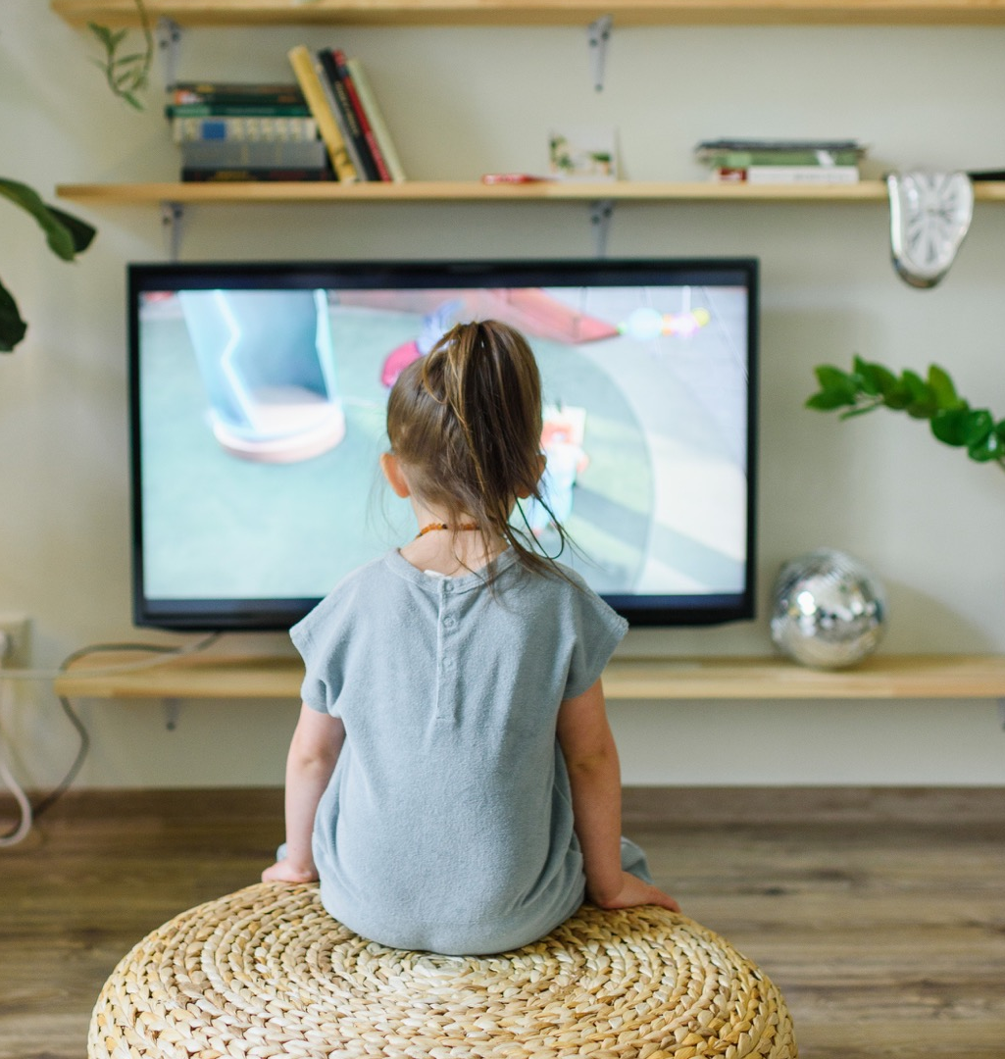

Η μεθοδολογία
Οδηγός Surviving Digital
Αύγουστος 2023
Με
Επιβίωση της ψηφιακής κοινοπραξίας
www.survivingdigital.eu

Slide 2
Περιεχόμενα
01
Εισαγωγή
Για τι προορίζεται αυτός ο οδηγός; 4
Για ποιον είναι αυτός ο οδηγός; 5
Πώς να διαβάσετε αυτόν τον οδηγό; 7
Δύο ορισμοί πριν ξεκινήσουμε 8
02
Ποιο είναι το πρόβλημα;
Εισαγωγή 10
Η επιστήμη πίσω από την υπερέκθεση 12
Διαφωνίες στις επιστήμες 21
Η ανάπτυξη του παιδιού που διαταράσσεται 28
03
Τι είναι η έρευνα που συμβάλλει;
Εισαγωγή 39
Μια μέθοδος που πηγάζει από τη φιλοσοφία 41
Κύριοι προσανατολισμοί 46
Οι όροι και γιατί τους χρησιμοποιούμε 49
Οι δυσκολίες της καταπολέμησης της υπερέκθεσης και ο τρόπος με τον οποίο ανταποκρίνεται σε αυτές η έρευνα που συμβάλλει 54
04
Πώς να δρομολογήσετε μια διαδικασία συνεισφορικής έρευνας;
Εισαγωγή 60
Δημιουργία μιας βασικής ομάδας 62
Άνοιγμα της ομάδας στο κοινό 70
05
Ένα παράδειγμα διαδικασίας ενεργοποίησης: Οθόνες μας
Εισαγωγή 75
Οι εννέα συνεδρίες ενδυνάμωσης 77
2

Slide 3
01
Εισαγωγή

Slide 4
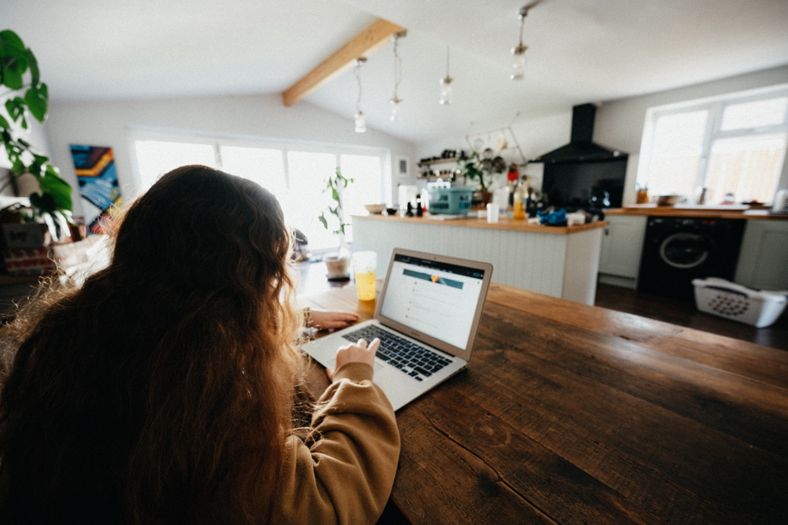
Για τι προορίζεται αυτός ο οδηγός;
Αυτός ο οδηγός σχεδιάστηκε από το Ινστιτούτο Έρευνας και Καινοτομίας για να σας βοηθήσει να οργανώσετε συλλογικές δράσεις κατά της υπερβολικής έκθεσης των μικρών παιδιών στις οθόνες.
Τα τελευταία χρόνια, οι οθόνες έχουν κατακλύσει τη ζωή μας. Πολλοί από εμάς θα έχουμε σε τακτική βάση την αίσθηση ότι είμαστε συνδεδεμένοι για περισσότερο χρόνο από ό,τι μας κάνει καλό. Τα πολύ μικρά παιδιά, ωστόσο, θεωρούνται ιδιαίτερα ευάλωτα, καθώς οι οθόνες κινδυνεύουν να διαταράξουν κρίσιμα πρώιμα στάδια ανάπτυξης. Πολλοί Οργανισμοί Υγείας και ευρωπαϊκές κυβερνήσεις αρχίζουν να αναγνωρίζουν τις πιθανές βλαβερές συνέπειες της πρώιμης υπερέκθεσης. Ως εκ τούτου, μπορείτε σήμερα να βρείτε αμπελοφιλοσοφικές συμβουλές για το πώς θα έπρεπε να χρησιμοποιείτε τον υπολογιστή, το smartphone ή το tablet σας κοντά στα παιδιά σας.
Να είστε σίγουροι. Αυτός δεν είναι απλώς άλλος ένας οδηγός που σας λέει να κρατάτε τα παιδιά σας μακριά από τις συσκευές σας. Αντίθετα, σας προσφέρουμε έναν οδηγό που θα σας βοηθήσει να κατανοήσετε τους μηχανισμούς που κρύβονται πίσω από τις σύγχρονες ψηφιακές τεχνολογίες και γιατί το να απομακρύνετε τα μικρά παιδιά από αυτές είναι ευκολότερο να το λέτε παρά να το κάνετε. Θα σας δώσει πληροφορίες για την ανάπτυξη των βρεφών και για το πώς ακριβώς οι οθόνες διαταράσσουν τις σχέσεις από τις οποίες εξαρτώνται για να μάθουν και να αναπτυχθούν, ώστε να μπορέσετε να λάβετε τα απαραίτητα μέτρα για την αποκατάστασή τους.
Δεν περιμένουμε να κάνετε αυτά τα βήματα μόνοι σας.
Οι οθόνες είναι απίστευτα διαδεδομένες. Προωθούνται ενεργά από οικονομικούς παράγοντες που κερδίζουν ιλιγγιώδη ποσά από το να μας κρατούν συνδεδεμένους όσο το δυνατόν περισσότερο. Γι' αυτό υποστηρίζουμε ότι η ευθύνη για την αλλαγή της χρήσης των οθονών μας δεν πρέπει να ανατίθεται στον κάθε γονέα.
Με αυτόν τον οδηγό, θέλουμε να σας δώσουμε τα εργαλεία για να δράσετε συλλογικά κατά της υπερέκθεσης. Θα σας δείξει πώς να δημιουργήσετε τοπικές ομάδες, όπου μπορείτε να συγκεντρώσετε διαφορετικά είδη γνώσεων για να επινοήσετε νέους, καλύτερους τρόπους χρήσης των ψηφιακών τεχνολογιών σε συνεργασία με άλλους.
Ονομάζουμε αυτή τη δραστηριότητα συνεισφέροντας έρευνα. Θεωρούμε τη συνεισφερόμενη έρευνα ως μια νέα έξυπνη στρατηγική υγειονομικής περίθαλψης.

Slide 5
Για ποιον είναι;
Αυτός ο οδηγός είναι για εσάς!
...ένας παιδίατρος ή ψυχολόγος που ανησυχεί για έναν αυξανόμενο αριθμό παιδιών που παρουσιάζουν καθυστερήσεις στη γλώσσα, τη νόηση και τις κινητικές δεξιότητες
... ένας γονέας που αγωνίζεται να αντικαταστήσει τις οθόνες με άλλες δραστηριότητες
... ένα δημόσιο ίδρυμα ή επιχείρηση που επιθυμεί να στηρίξει τις τοπικές οικονομίες επενδύοντας στις ικανότητες των κατοίκων
... ένας επαγγελματίας υγείας που δεν είναι σίγουρος για το πώς να απευθυνθεί σε γονείς με παιδιά που έχουν πληγεί από υπερέκθεση
... έναν εκλεγμένο αξιωματούχο που ενδιαφέρεται να πειραματιστεί με νέες καινοτόμες πρωτοβουλίες στον τομέα της υγειονομικής περίθαλψης στην επικράτειά του
... έναν ερευνητή που ενδιαφέρεται για συλλογική έρευνα και που θέλει να διοχετεύσει τις γνώσεις του σε πρακτικές φροντίδας
... ένας εμψυχωτής που αναζητά νέα εργαλεία για την προώθηση της συλλογικής νοημοσύνης
... ή οποιοσδήποτε άλλος ενδιαφέρεται για τις επιπτώσεις της τεχνολογίας στην ανάπτυξη και την ψυχική μας ευημερία...
.... Αυτός ο οδηγός είναι για εσάς!

Slide 6
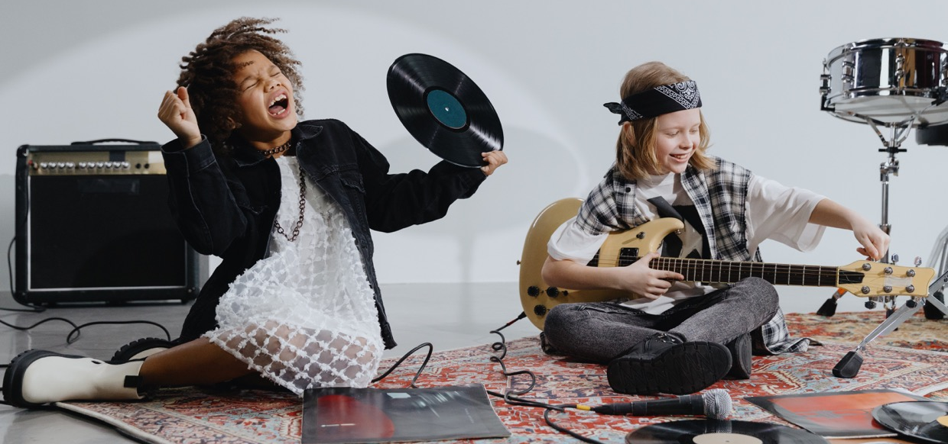
Κατ' αρχήν, οποιοσδήποτε μπορεί να ξεκινήσει μια διαδικασία έρευνας με συνεισφορά. Είναι σημαντικό να ενδιαφέρεστε βαθιά για τις αρνητικές επιπτώσεις που μπορεί να έχει η κακή χρήση της τεχνολογίας στη συλλογική μας ευημερία, και ιδιαίτερα στα παιδιά μας.
Ίσως έχετε μικρά παιδιά. Ίσως εργάζεστε με μικρά παιδιά. Ίσως ανησυχείτε για τον αντίκτυπο που έχουν οι τρέχουσες ενέργειές μας στις μελλοντικές γενιές. Ίσως είστε κάποιος που αναζητά νέους τρόπους για να ανταποκριθεί σε κακά προβλήματα, τα οποία απαιτούν τη συμμετοχή πολλών ενδιαφερομένων μερών. Πιστεύετε στη δύναμη της συλλογικής νοημοσύνης. Ενδιαφέρεστε να μάθετε περισσότερα και είστε ανοιχτοί σε νέους τρόπους γνώσης. Βλέπετε πολλές ανεκμετάλλευτες δυνατότητες γύρω σας και θέλετε να επενδύσετε στην ανάπτυξη των ανθρώπων στην περιοχή σας.
Όλα αυτά θα σας βοηθήσουν καθώς θα αρχίσετε να σχηματίζετε τη δική σας ερευνητική ομάδα που θα συνεισφέρει. Δεν πρόκειται να πούμε ψέματα. Η μέθοδος που προτείνουμε δεν είναι μια εύκολη λύση. Η συμβολική έρευνα απαιτεί χρόνο, ενέργεια και υπομονή. Η συλλογική εξεύρεση λύσεων διαρκεί περισσότερο από την εφαρμογή μιας σειράς έτοιμων "λύσεων" χωρίς να λαμβάνονται υπόψη οι γνώσεις και οι περιορισμοί των ανθρώπων με τους οποίους συνεργάζεστε. Η προσεκτική δράση απαιτεί περισσότερο χρόνο από την αυτοματοποιημένη δράση. Αν υποστηρίζουμε τη Συνεισφορική Έρευνα, είναι επειδή πιστεύουμε ότι οι λύσεις που έχουν προσαρμοστεί και υιοθετηθεί από εκείνους που τις χρειάζονται είναι πιο πιθανό να αντέξουν μακροπρόθεσμα.
Αυτός ο οδηγός είναι για εσάς, αν είστε σαν εμάς,
που πιστεύουμε στις μακροπρόθεσμες επενδύσεις.

Slide 7
Πώς να το διαβάσετε;
Αν δεν γνωρίζετε τίποτα για τις οθόνες ή την έρευνα με συνεισφορά, μην ανησυχείτε. Έχουμε σχεδιάσει μια δομή που σας μεταφέρει όλες τις πληροφορίες που χρειάζεστε για να ξεκινήσετε να σχηματίζετε τη δική σας ομάδα συνεισφορικής έρευνας για την υπερέκθεση. Εάν, από την άλλη πλευρά, έρχεστε σε αυτόν τον οδηγό με προηγούμενες γνώσεις, σας καλούμε να μεταβείτε απευθείας στο μέρος που σας φαίνεται πιο σχετικό με την έρευνα ή την πρακτική σας. Κάθε κεφάλαιο έχει γραφτεί, έτσι ώστε να μπορεί να διαβαστεί ανεξάρτητα.
Εδώ, ορισμένοι δείκτες για
το από πού μπορεί να θέλετε να ξεκινήσετε:
01
Αν ενδιαφέρεστε να μάθετε περισσότερα για την υπερέκθεση στις οθόνες, θα πρέπει να ξεκινήσετε με το πρώτο μέρος, Γιατί είναι απαραίτητος αυτός ο οδηγός, το οποίο σας ενημερώνει για τις διάφορες διαστάσεις του προβλήματος. Ίσως επίσης να θέλετε να δείτε το Οι δυσκολίες της υπερέκθεσης και πώς ανταποκρίνεται σε αυτές η Συμβολική Έρευνα, το οποίο εξηγεί γιατί πιστεύουμε ότι η Συμβολική Έρευνα είναι μια ιδιαίτερα αποτελεσματική στρατηγική για να ξεπεραστούν ορισμένα από τα εμπόδια που εμποδίζουν τους ανθρώπους να αλλάξουν τις συνήθειές τους στις οθόνες.
02
Αν θέλετε να μάθετε περισσότερα για τη μέθοδο που προτείνουμε, θα πρέπει να μεταβείτε στο Τι είναι η Συνεισφορική Έρευνα, το οποίο μιλάει για την προέλευση, τις αρχές και τους προσανατολισμούς της Συνεισφορικής Έρευνας. Σας συνιστούμε επίσης να διαβάσετε το Πώς να ξεκινήσετε μια διαδικασία Συνεισφορικής Έρευνας, το οποίο περιγράφει τον τρόπο με τον οποίο δημιουργήθηκε η Κλινική Συνεισφορικής Έρευνας.
03
Εάν αισθάνεστε καλά ενημερωμένοι σχετικά με την υπερέκθεση στις οθόνες και τις επιπτώσεις που έχει στα μικρά παιδιά και τις αρχές της Συνεισφορικής Έρευνας, μπορείτε να μεταβείτε απευθείας στην ενότητα Πώς να ξεκινήσετε μια διαδικασία Συνεισφορικής Έρευνας, η οποία παρουσιάζει ορισμένα από τα ερωτήματα που θα θελήσετε να εξετάσετε όταν θέτετε σε εφαρμογή τη δική σας συλλογική δράση κατά της υπερέκθεσης. Επιπλέον, το πέμπτο κεφάλαιο σας προσφέρει ένα συγκεκριμένο παράδειγμα ενός προγράμματος εννέα συνεδριών για την ικανότητα, το οποίο περιλαμβάνει συγκεκριμένα θέματα, ερωτήσεις, βίντεο και κείμενα που μπορείτε να χρησιμοποιήσετε για να δομήσετε τη δική σας ερευνητική ομάδα.
04
Τέλος, θέλουμε να τονίσουμε ότι αυτός ο οδηγός δεν πρέπει να διαβαστεί ως ένα κλειστό έργο. Θα θέλαμε πολύ να ακούσουμε τα σχόλια, τις ερωτήσεις και τις προτάσεις σας. Αυτό αποτελεί αναπόσπαστο μέρος του ήθους της συνεισφοράς που δομεί κάθε συνεισφορικό ερευνητικό έργο. Σε συγκεκριμένες στιγμές κατά τη διάρκεια του οδηγού, θα σας καλέσουμε να συνεισφέρετε με τις δικές σας γνώσεις ή εμπειρίες, είτε πρόκειται για ένα ανέκδοτο, είτε για συμβουλές εμπειρογνωμόνων, είτε για γνώσεις από το εθνικό ή θεσμικό σας περιβάλλον. Όπως εδώ παρακάτω:
Νομίζεις ότι έχουμε ξεχάσει κάτι; Έχετε κάποιο πείραμα που θα θέλατε να μας δείξετε; Ξέρετε κάτι που εμείς δεν ξέρουμε; Παρακαλούμε ενημερώστε μας επικοινωνώντας μαζί μας στο contact@iri.centrepompidou.fr, ώστε να συνεχίσουμε να γινόμαστε πιο έξυπνοι μαζί.

Slide 8
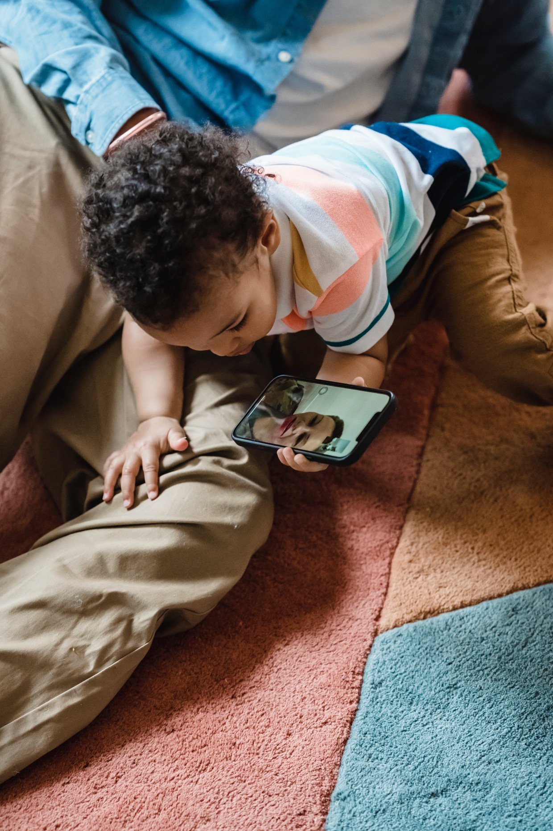
Δύο ορισμοί πριν ξεκινήσουμε
Τι ακριβώς εννοούμε όταν μιλάμε για υπερβολική έκθεση στην οθόνη;
ΥΠΕΡΑΞΙΑ
Ορίζουμε την υπερέκθεση ως έκθεση που βλάπτει το άτομο που την υφίσταται. Διαφορετικοί άνθρωποι αντιδρούν στις οθόνες με διαφορετικό τρόπο, ανάλογα με την ηλικία, τη γενετική, το κοινωνικοοικονομικό πλαίσιο και τη χρήση τους, και έτσι είναι αδύνατο να καθοριστεί ένα σταθερό όριο για το πότε κάποιος είναι υπερέκθετος ή όχι. Για ορισμένους ανθρώπους, μόνο μερικές ώρες θα θέσουν σε κίνδυνο την ευημερία τους, ενώ άλλοι θα μπορούν να ανεχτούν περισσότερο. Αυτός είναι ο λόγος για τον οποίο η υπερέκθεση πρέπει πάντα να καθορίζεται κατά περίπτωση.
Όταν όμως πρόκειται για πολύ μικρά παιδιά, πρέπει να είμαστε ιδιαίτερα προσεκτικοί με τον τρόπο χρήσης των οθονών. Η επίμονη χρήση των οθονών είναι πιο πιθανό να επηρεάσει αρνητικά τα παιδιά, όπως ακριβώς η επαναλαμβανόμενη έκθεση σε κάθε είδους συμπεριφορά ή ουσία είναι πιθανό να έχει πιο ανατρεπτικές επιπτώσεις στα παιδιά σε σύγκριση με τους ενήλικες. Αυτό συμβαίνει επειδή η σκαλωσιά για κάθε περαιτέρω μάθηση κατασκευάζεται κατά τη διάρκεια αυτών των πρώτων ετών της ζωής. Περισσότερο από ποτέ, η μάθηση εξαρτάται από τις ουσιαστικές αλληλεπιδράσεις με τους γύρω μας.
Αυτός είναι και ο λόγος για τον οποίο συχνά συνδυάζουμε το φαινόμενο της υπερέκθεσης με αυτό της υποέκθεσης. Με αυτό, πώς ελπίζουμε να εκφράσουμε ότι η υπερέκθεση στις οθόνες συσχετίζεται συχνά με μια υποέκθεση στις κοινωνικές αλληλεπιδράσεις και σχέσεις. Η εξέταση και των δύο είναι σημαντική αν θέλουμε να κατανοήσουμε τη βλάβη που προκαλείται από την τοποθέτηση των μικρών παιδιών μπροστά σε οθόνες.
ΟΘΟΝΕΣ
Για τα μεγαλύτερα παιδιά, είναι σημαντικό να γίνεται διάκριση μεταξύ των ειδών των οθονών που χρησιμοποιούν (είναι μονόδρομες ή διαδραστικές) και των ειδών του περιεχομένου με το οποίο ασχολούνται (είναι εκπαιδευτικό ή όχι, κατάλληλο για την ηλικία τους ή όχι, βίαιο ή όχι), καθώς αυτό θα επηρεάσει τις επιπτώσεις που έχει στους χρήστες του.
Ωστόσο, όταν πρόκειται για βρέφη και μικρά παιδιά, η διάκριση αυτή είναι λιγότερο σημαντική. Τα μωρά κάτω των δύο ετών δεν μπορούν να αλληλεπιδράσουν με τις οθόνες (ακόμη και όταν αυτές διαφημίζονται ως διαδραστικές). Δεν έχουν ακόμη αναπτύξει τις ικανότητες που τους επιτρέπουν να διακρίνουν το νόημα του περιεχομένου που βλέπουν. Καταγράφουν μόνο το φως και την κίνηση. Αυτός είναι και ο λόγος για τον οποίο οι οθόνες με τις οποίες ασχολούμαστε περισσότερο είναι οθόνες που εκπέμπουν φως, παρουσιάζουν κινούμενο περιεχόμενο και οι οποίες εισάγουν συχνά νέες εικόνες, καθώς, από βιολογική άποψη, είναι βέβαιο ότι θα τραβήξουν την προσοχή του παιδιού. Προτρέπουμε επίσης τους γονείς να είναι ιδιαίτερα προσεκτικοί με τις οθόνες που τείνουν σε ασυνόδευτη χρήση, όπως το smartphone και το tablet, καθώς απομονώνουν το παιδί από τις κοινωνικές αλληλεπιδράσεις.

Slide 9
02
Ποιο είναι το πρόβλημα;

Slide 10
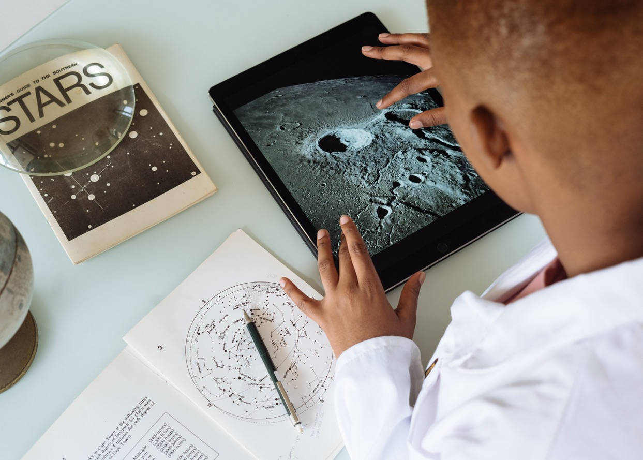
Στο πρώτο κεφάλαιο παρουσιάζεται το επιχείρημα γιατί πρέπει να μας ενδιαφέρει ο αριθμός των ωρών που περνούν τα παιδιά μπροστά σε οθόνες. Ο στόχος είναι ότι στο τέλος του θα έχετε πιο ακριβή επιχειρήματα από το "οι οθόνες είναι κακές" όταν συζητάτε για την υπερβολική έκθεση με γονείς, συναδέλφους, τα παιδιά σας ή άλλα μέλη της οικογένειας.
Εισαγωγή
Θα ξεκινήσουμε δίνοντάς σας μια επισκόπηση των εμπειρικών μελετών που μπορούν να μας διδάξουν κάτι για τις επιπτώσεις της υπερέκθεσης. Παρακολουθώντας μεγάλες κοόρτες βρεφών, οι επιστήμονες έχουν εκπονήσει τις τελευταίες δύο δεκαετίες μελέτες που μας δίνουν μια καλύτερη ιδέα για τις περιοχές που κινδυνεύουν περισσότερο να επηρεαστούν από την υπερβολική χρήση οθονών. Η συστηματική παρατήρηση του τρόπου με τον οποίο τα παιδιά αντιδρούν στις οθόνες είναι ένας καλός τρόπος για να κατανοήσουμε καλύτερα ορισμένες από τις διακριτές επιδράσεις της υπερέκθεσης και τους στατιστικούς κινδύνους που συνδέονται με την καθεμία. Οι εμπειρικές μελέτες αποτελούν επίσης πειστικά επιχειρήματα σε πολιτικά πλαίσια, τα οποία συχνά απαιτούν επιστημονικές αποδείξεις για την υιοθέτηση νέων κανονισμών.
Σήμερα, οι εμπειρικές μελέτες χρησιμοποιούνται για την προώθηση διαφορετικών - ενίοτε αντικρουόμενων - πολιτικών για τις οθόνες. Αυτό οφείλεται στο γεγονός ότι πολύπλοκα και πολύπλευρα προβλήματα, όπως οι επιπτώσεις των οθονών, είναι δύσκολο να διευθετηθούν στο πλαίσιο των εμπειρικών επιστημών. Στο δεύτερο μέρος αυτού του κεφαλαίου, θα ξεδιπλώσουμε ορισμένους από τους μηχανισμούς και τα όρια των μελετών που εξετάσαμε, ώστε να σας βοηθήσουμε να περιηγηθείτε στα αποτελέσματα των μελετών και να λάβετε και εσείς μια τεκμηριωμένη θέση επί του θέματος.

Slide 11
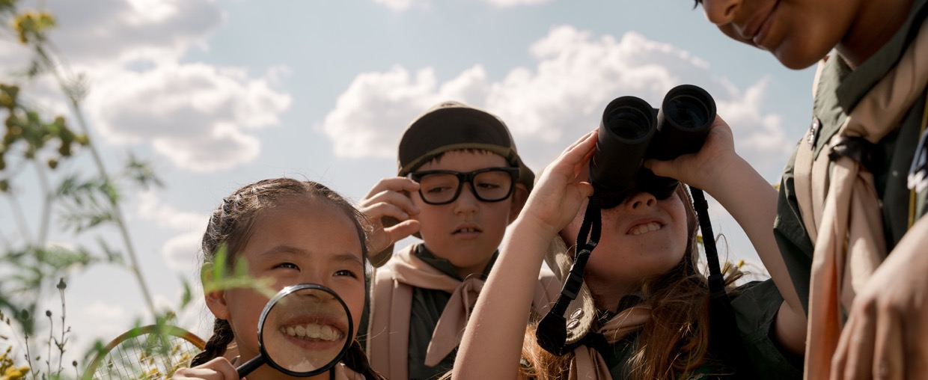
Όπως θα γίνει σαφές, οι εμπειρικές μελέτες δεν αρκούν όταν θέλουμε να κατανοήσουμε τα αίτια των βλαβερών επιπτώσεων των οθονών. Γι' αυτό το τρίτο μέρος του κεφαλαίου θα στραφεί προς διάφορες αναπτυξιακές θεωρίες που μπορούν να μας βοηθήσουν να κατανοήσουμε τις συσχετίσεις που λαμβάνονται υπόψη στις μελέτες. Πολλά μπορούν να εξαχθούν σχετικά με τις επιπτώσεις της υπερβολικής έκθεσης με βάση όσα γνωρίζουμε ήδη για τα μικρά παιδιά και τις αλληλεπιδράσεις στις οποίες βασίζονται για να αναπτυχθούν.
Αυτές οι αλληλεπιδράσεις εξασφαλίζονται συχνότερα από τους γονείς όταν δεν αποσπούν την προσοχή τους από τα smartphones ή τα tablet τους. Ελπίζουμε ότι η εστίαση σε αυτές θα ανοίξει ένα διαφορετικό τρόπο σκέψης και συζήτησης για την υπερβολική έκθεση, που δεν θα επικεντρώνεται μόνο στην απαγόρευση, αλλά θα εστιάζει και στα είδη συμπεριφοράς που θέλουμε να προωθήσουμε στο μέλλον.
Επιπλέον, πιστεύουμε ότι η επισήμανση της σημασίας των γνώσεων των γονέων ως φροντιστών είναι ένας από τους καλύτερους τρόπους για να μην φανεί κανείς επικριτικός όταν συνεργάζεται μαζί τους για να επινοήσει στρατηγικές για τη μείωση του χρόνου που αφιερώνουν στην οθόνη στο σπίτι. Γενικά, πιστεύουμε ότι η πιο διαφοροποιημένη γνώση σχετικά με την υπερβολική έκθεση ευνοεί τις αλληλεπιδράσεις χωρίς επικρίσεις.
Σύμφωνα με το σημείο αυτό, είναι σημαντικό να σημειωθεί ότι η βαθιά κατανόηση της υπερβολικής έκθεσης απαιτεί μια ανάλυση που υπερβαίνει τα άτομα ή ακόμη και τα μεμονωμένα νοικοκυριά. Οι οθόνες αποτελούν μέρος μιας ευρύτερης κοινωνικοοικονομικής πραγματικότητας. Αξίζει να αναφερθεί ότι ορισμένες από τις μεγαλύτερες σημερινές εταιρείες αποκτούν τα έσοδά τους από το να μας κρατούν συνδεδεμένους στο διαδίκτυο για όσο το δυνατόν μεγαλύτερο χρονικό διάστημα. Η επικράτηση αυτού του επιχειρηματικού μοντέλου έχει οδηγήσει τους ανθρώπους να αναγγείλουν την έλευση αυτού που αποκαλούν Οικονομία της Προσοχής: μια οικονομία στην οποία ο πιο πολύτιμος πόρος δεν είναι πλέον ο χρυσός ή το πετρέλαιο, αλλά η προσοχή μας. Δεν θα μπορέσουμε να καλύψουμε τις διάφορες πτυχές της Οικονομίας της Προσοχής σε αυτόν τον οδηγό, ούτε θα μπορέσουμε να αναλύσουμε άλλους κοινωνικοοικονομικούς παράγοντες που θα μπορούσαν διαφορετικά να κάνουν τους ανθρώπους να νιώθουν την τάση να βασίζονται υπερβολικά στις οθόνες. Αντ' αυτού, θα παραθέσουμε, στο τέλος αυτής της σελίδας, μια σειρά από πηγές που μπορείτε να συμβουλευτείτε αν θέλετε να μάθετε περισσότερα για το θέμα.
Το πιο σημαντικό πράγμα που πρέπει να κρατήσουμε από αυτό το κεφάλαιο είναι ότι η υπερέκθεση στις οθόνες δεν είναι ένα μοναδικό, απομονωμένο πρόβλημα για το οποίο θα μπορούσαμε να βρούμε μια γρήγορη λύση. Οι οθόνες αποτελούν μέρος της κοινωνικής, οικονομικής και τεχνολογικής μας πραγματικότητας. Όπως λέει ο Maël Montévil, βιολόγος και μέλος της Contributory Clinic, σε συνέντευξη που περιλαμβάνεται στο PR1, "Η υπερβολική εξάρτηση από τις οθόνες είναι συχνά σύμπτωμα ενός υποκείμενου προβλήματος".
Η εστίαση σε αυτά τα υποκείμενα προβλήματα δεν είναι το ίδιο πράγμα με το να λέμε ότι "δεν υπάρχει διέξοδος". Στην πραγματικότητα, πιστεύουμε ότι η αναγνώριση της πολυπλοκότητας της υπερέκθεσης είναι το πρώτο βήμα αν θέλουμε να την αντιμετωπίσουμε με περίσκεψη. Ως εκ τούτου, με αυτό το κεφάλαιο, η προσπάθειά μας να ωθήσουμε τη συζήτηση προς γύρω οθόνες μελετημένης δράσης.
Μάθετε περισσότερα για την οικονομία της προσοχής
Το κοινωνικό δίλημμα, Netflix. Διαθέσιμο στο Netflix.
Η οικονομία της προσοχής, Δίκτυο Οικονομολόγων των Ηνωμένων Εθνών. Διαθέσιμο εδώ.
Η οικολογία της προσοχής. Yves Citton. Διαθέσιμο εδώ.

Slide 12
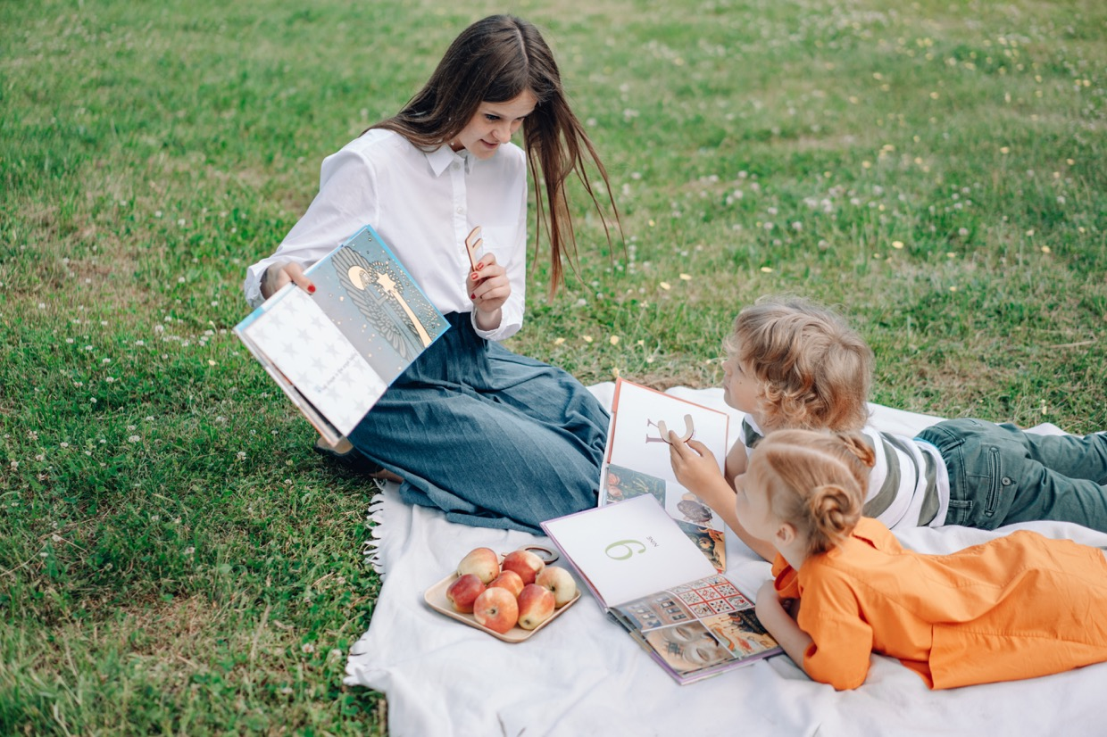
Υπερέκθεση στις οθόνες: η επιστήμη πίσω από αυτό
Η μελέτη των επιπτώσεων της υπερβολικής έκθεσης των παιδιών σε οθόνες είναι ένας ταχέως αναπτυσσόμενος τομέας. Τα τελευταία δύο χρόνια, πολλαπλές μελέτες έχουν δείξει συσχετίσεις μεταξύ των υψηλών επιπέδων έκθεσης σε οθόνες και καθυστερήσεων στην απόκτηση της γλώσσας, των κινητικών δεξιοτήτων, της προσοχής, της νόησης και της συναισθηματικής ρύθμισης.
Οι επιστήμονες ενδιαφέρονται για τις επιπτώσεις που έχουν οι οθόνες στα παιδιά από την εποχή της ραγδαίας εξάπλωσης της τηλεόρασης στις αρχές της δεκαετίας του 1950. Με τα παιδιά να είναι ξαφνικά καθηλωμένα από την τηλεόραση για αρκετές ώρες την εβδομάδα, πολλοί άνθρωποι ανησυχούσαν για το πώς αυτό θα επηρέαζε τα ίδια. Σύμφωνα με άλλες μελέτες για τα μέσα μαζικής επικοινωνίας που διεξήχθησαν εκείνη την εποχή, υπήρχε ιδιαίτερο ενδιαφέρον για το πώς οι διάφοροι τύποι περιεχομένου θα επηρέαζαν τον ψυχισμό των παιδιών: τις επιθυμίες, τις διαθέσεις, την ιδιοσυγκρασία και την αυτοεικόνα τους.
Με τον κατακλυσμό των έξυπνων συσκευών από τις αρχές της δεκαετίας του 2010, αυτές οι ανησυχίες έχουν απλώς επιδεινωθεί. Σήμερα το μέσο νήπιο στη Γαλλία θα εκτίθεται σε οθόνες για περισσότερες από 2 ώρες κάθε μέρα. Πρόκειται για διπλασιασμό του χρόνου παραμονής στην οθόνη σε σχέση με το 1997. Θα εκτίθενται επίσης πολύ νωρίτερα από ό,τι πριν. Στις ΗΠΑ, η μέση ηλικία για την πρώτη έκθεση έχει αναφερθεί ότι μειώθηκε από 4 έτη το 1971 σε μόλις 5 μήνες το 2009 (Χρηστάκης, 2009). Μέχρι το 2020, το 17% όλων των παιδιών κάτω των 2 ετών στην Αυστραλία θα έχουν το δικό τους smartphone (Children Health Poll, 2017).
Με βάση τις παρατηρήσεις των κλινικών ιατρών, υπάρχει αυξανόμενη ανησυχία ότι αυτή η πρώιμη και υπερβολική έκθεση στις οθόνες έχει αρνητικές επιπτώσεις στην ανάπτυξη του παιδιού, ανεξάρτητα από το περιεχόμενο που προβάλλεται.
Εμπειρικές μελέτες επιβεβαιώνουν τώρα αυτή την υπόθεση. Παρακάτω, θα βρείτε μια σύνθεση περισσότερων από 40 μελετών σχετικά με τις οθόνες που πραγματοποιήθηκαν μεταξύ 2004 και 2022. Όλες μαζί, αποτελούν ένα πειστικό επιχείρημα για τη σημαντική μείωση του χρόνου που αφιερώνουν τα παιδιά στις οθόνες.
Ταυτόχρονα, είναι σημαντικό να τονιστεί ότι δεν υπάρχει μια μεγάλη επιστήμη που να μιλάει με μια φωνή. Αντιθέτως, θα ανακαλύψετε, καθώς θα αρχίσετε να ασχολείστε με τις μελέτες, μια σταδιακή επιστήμη, η οποία καταλήγει σε συμπεράσματα με τη συνένωση πολλών διακριτών ευρημάτων, που οδηγούν σε ένα υποδηλωτικό και όχι σε ένα καταφατικό συμπέρασμα σχετικά με μια σχέση αιτίας-αποτελέσματος.

Slide 13
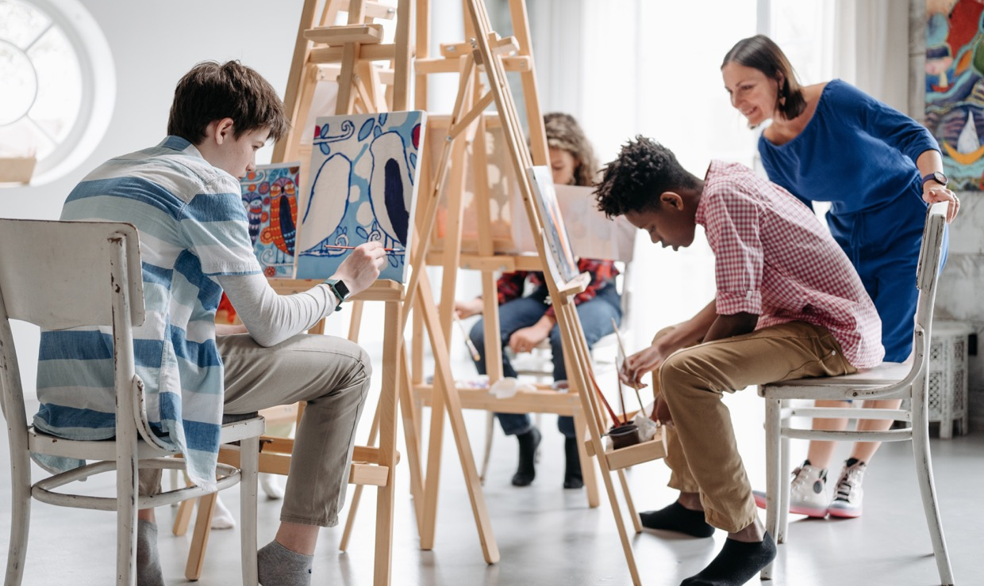
Οι μελέτες που εξετάσαμε εξετάζουν συχνότερα τη συσχέτιση μεταξύ της έκθεσης στην οθόνη και μιας πτυχής της ανάπτυξης του παιδιού (π.χ.: έκθεση στην οθόνη και γλωσσική ανάπτυξη, έκθεση στην οθόνη και μοτίβα ύπνου). Στις σελίδες που ακολουθούν, αποφασίσαμε να τηρήσουμε αυτή τη λογική, οργανώνοντας τα αποτελέσματα των επιστημονικών πειραμάτων ανάλογα με τον τομέα που μελετήθηκε. Στην πραγματικότητα, οι επιπτώσεις της υπερβολικής έκθεσης δεν μπορούν να διαχωριστούν καθαρά με αυτόν τον τρόπο: συχνά θα είναι σωρευτικές (π.χ.: ένα παιδί που κοιμάται λιγότερο θα είναι συνήθως λιγότερο προσεκτικό κατά τη διάρκεια της ημέρας, ένα παιδί χωρίς γλώσσα θα δυσκολεύεται να συμμετάσχει σε κοινωνικές αλληλεπιδράσεις).
Στις παρακάτω ενότητες επισημαίνονται οι μελέτες στις οποίες οι συσχετίσεις είναι πιο ευανάγνωστες. Υπάρχουν και άλλες μελέτες, όπου οι συσχετίσεις είναι λιγότερο ευδιάκριτες. Ο καλύτερος τρόπος για να σχηματίσετε τη δική σας γνώμη σχετικά με την υπερέκθεση είναι να ασχοληθείτε ο ίδιος κριτικά με τα επιστημονικά άρθρα. Είναι επίσης ο καλύτερος τρόπος να ενημερώνεστε για τα νέα ευρήματα που μπορεί να αλλάξουν τον τρόπο που σκεφτόμαστε για τις οθόνες και τον τρόπο που οφείλουμε να τις χρησιμοποιούμε.
Για το σκοπό αυτό, κάτω από κάθε ενότητα έχουμε παραθέσει όλα τα άρθρα στα οποία παραπέμπουμε - ώστε να μπορείτε να τα αναζητήσετε μόνοι σας. Αν και τα επιστημονικά άρθρα μπορεί να φαίνονται τρομακτικά, προσφέρουν πάντα μικρές περιλήψεις των κύριων ευρημάτων, προσιτές σε όλους για να τις διαβάσουν. Ως άσκηση, σας ενθαρρύνουμε να εξετάσετε τον τρόπο με τον οποίο οι επιστήμονες παρουσιάζουν τα αποτελέσματα των μελετών τους. Πολλά επιστημονικά άρθρα σήμερα δημοσιεύονται με άδεια ανοικτού κώδικα, πράγμα που σημαίνει ότι μπορείτε να έχετε δωρεάν πρόσβαση στο άρθρο, ακόμη και αν δεν σχετίζεστε με κάποιο πανεπιστήμιο. Όλα τα άρθρα με άμεσο σύνδεσμο σε αυτόν τον οδηγό είναι ελεύθερης πρόσβασης.

Slide 14

Τι κάνει η υπερβολική έκθεση στις οθόνες στο μυαλό και το σώμα μας;
01.
02 ,
Προσοχή και νόηση
Γλώσσα
04 ,
03 ,
Μυωπία
Συναισθηματική ρύθμιση
05 ,
06.,
Ύπνος
Παχυσαρκία και κινητικές δεξιότητες
07.
Διυποκειμενικές σχέσεις

Slide 15
01.
Προσοχή και νόηση
Ένας από τους πρώτους τομείς που έχουν μελετηθεί συστηματικά είναι οι επιδράσεις που ασκούν οι οθόνες στην προσοχή και τη νόηση (την ικανότητά μας να αποκτούμε και να επεξεργαζόμαστε τη γνώση). Ίσως έχετε ακούσει κάποια στιγμή ως παιδί ένα μέλος της οικογένειας να διακηρύσσει ότι η τηλεόραση σας κάνει πιο χαζούς. Το 2007 δημοσιεύθηκε μια μελέτη από τον ερευνητή Frederic Zimmerman, η οποία φαίνεται να υποστηρίζει εν μέρει αυτή τη διαίσθηση.
Με την ομάδα του, παρακολούθησε μια ομάδα παιδιών από το 1997 έως τις αρχές της δεκαετίας του 2000, για να δει πώς οι συνήθειες τηλεθέασης κατά τα τρία πρώτα χρόνια της ζωής τους θα επηρέαζαν τη συμπεριφορά των παιδιών όταν έγιναν πέντε ετών. Διαπίστωσαν ότι η παρακολούθηση ορισμένων τύπων περιεχομένου συσχετιζόταν με υψηλότερο κίνδυνο ανάπτυξης προβλημάτων προσοχής. Ενώ το εκπαιδευτικό περιεχόμενο δεν είχε καμία μετρήσιμη επίδραση, η έκθεση σε μη εκπαιδευτικό περιεχόμενο είχε. Το χειρότερο όλων ήταν το βίαιο περιεχόμενο: κάθε επιπλέον ώρα βίαιης ψυχαγωγίας ανά ημέρα συσχετίστηκε με περίπου διπλάσιες πιθανότητες ανάπτυξης προβλημάτων προσοχής 5 χρόνια αργότερα (Zimmerman, 2007).
Μια άλλη μελέτη που διεξήχθη στον Καναδά έδειξε πώς τα υψηλά επίπεδα χρόνου χρήσης της οθόνης συσχετίζονται με χαμηλότερη βαθμολογία στο ASQ-3, ένα τεστ που παρακολουθεί την ανάπτυξη του παιδιού σε τομείς όπως η επικοινωνία, η επίλυση προβλημάτων και οι διαπροσωπικές σχέσεις (Tomopoulos, 2010). Άλλες μελέτες διαπίστωσαν αρνητικές συσχετίσεις μεταξύ του χρόνου των νηπίων στην οθόνη και των εκτελεστικών λειτουργιών τους, ένας όρος που ομαδοποιεί γνωστικές διεργασίες σημαντικές για τη μάθηση, όπως η μνήμη εργασίας, η έναρξη εργασιών και η οργάνωση (McNeill, Jade, et al, 2019).
Τι γίνεται όμως με το εκπαιδευτικό περιεχόμενο; Σήμερα, θα βρείτε μια σειρά από εφαρμογές που διαφημίζονται ως ευεργετικές για τη μάθηση των νηπίων. Αν και είναι αλήθεια ότι τα παιδιά προσχολικής ηλικίας έχει αποδειχθεί ότι επωφελούνται από εκπαιδευτικό περιεχόμενο υψηλής ποιότητας, όπως το Seaseme Street (Heather L. Kirkorian, et al, 2008), καμία μελέτη δεν έχει δείξει μέχρι στιγμής θετική συσχέτιση μεταξύ της έκθεσης στα μέσα ενημέρωσης σε πρώιμο στάδιο και της μάθησης (Zimmerman et al., 2007b). Επιπλέον, πειράματα έχουν δείξει ότι ακόμη και τα μεγαλύτερα παιδιά δυσκολεύονται να μεταφέρουν ό,τι έχουν μάθει στις οθόνες αφής στον πραγματικό κόσμο (Zack et al., 2009- Barr, 2013), αυτό που είναι επίσης γνωστό ως έλλειμμα μεταφοράς.
Βρείτε τα πλήρη άρθρα
Barr, R., και Wyss, N. (2008). Αναπαράσταση τηλεοπτικού περιεχομένου από παιδιά ηλικίας 2 ετών: Τα νήπια χρησιμοποιούν τη γλώσσα που έμαθαν από την τηλεόραση για να λύσουν ένα δύσκολο πρόβλημα μίμησης. Infant Behav. Develop. 31, 696-703. doi: 10.1016/j.infbeh.2008.04.006
Heather L. Kirkorian, κ.ά. "Media and Young Children's Learning". The Future of Children, τ. 18, αριθ. 1, 2008, σ. 39-61. DOI.org (Crossref), https://doi.org/10.1353/foc.0.0002.
Διαβάστε σε ανοικτή πρόσβαση εδώ.
McNeill, Jade, et al. "Longitudinal Associations of Electronic Application Use and Media Program Viewing with Cognitive and Psychosocial Development in Preschoolers". Academic Pediatrics, vol. 19, no. 5, July 2019, pp. 520-28. www.academicpedsjnl.net, https://doi.org/10.1016/j.acap.2019.02.010.
Tomopoulos, Suzy, et al. "Infant Media Exposure and Toddler Development". Archives of Pediatrics & Adolescent Medicine, τόμος 164, αριθ. 12, Δεκέμβριος 2010, σ. 1105-11. Silverchair, https://doi.org/10.1001/archpediatrics.2010.235.
Διαβάστε σε ανοικτή πρόσβαση εδώ.
Zack, E., Barr, R., Gerhardstein, P., Dickerson, K., and Meltzoff, A. N. (2009). Βρεφική μίμηση από την τηλεόραση με τη χρήση νέας τεχνολογίας οθόνης αφής. Br. J. Develop. Psychol. 27, 13-26. doi: 10.1348/026151008X334700
Διαβάστε σε ανοικτή πρόσβαση εδώ.
Zimmerman, Frederick J., et al. "Television and DVD/Video Viewing in Children Younger Than 2 Years". Archives of Pediatrics & Adolescent Medicine, vol. 161, no. 5, Μάιος 2007, σ. 473-79. Silverchair, https://doi.org/10.1001/archpedi.161.5.473.
Διαβάστε σε ανοικτή πρόσβαση εδώ.
Haut Conseil de la Santé Publique. "Effets de l'exposition des enfants et des jeunes aux écrans". Μάρτιος 2021.
Διαβάστε σε ανοικτή πρόσβαση εδώ.
Γνωρίζετε άλλες μελέτες σχετικά με την έκθεση στην οθόνη και την προσοχή; Προσθέστε τις εδώ.

Slide 16
02.
Γλώσσα
Οι δάσκαλοι συχνά υποψιάζονται ότι ένα παιδί υποφέρει από υπερβολική έκθεση σε οθόνες, εάν το παιδί κατά την είσοδό του στο σχολείο δεν έχει ακόμη αναπτύξει καμία μορφή γλώσσας. Οι επαγγελματίες θα καταθέσουν ότι έχουν συναντήσει παιδιά ηλικίας τριών ετών που δεν ανταποκρίνονται στο όνομά τους. Η συσχέτιση μεταξύ της γλωσσικής καθυστέρησης και της υπερέκθεσης είναι ένας από τους τομείς που έχουν κερδίσει τη μεγαλύτερη προσοχή στην έρευνα την τελευταία δεκαετία.
Μια μελέτη από τον Καναδά που ακολούθησε 893 παιδιά ηλικίας 18-24 μηνών αποκάλυψε ότι κάθε τριάντα λεπτά αύξησης του καθημερινού χρόνου παραμονής στην οθόνη θα αύξανε τον κίνδυνο γλωσσικής καθυστέρησης των παιδιών κατά 49% (van den Heuvel, Meta, et al, 2019). Μια άλλη μελέτη από την Ταϊλάνδη εξέτασε τη γλωσσική καθυστέρηση σε παιδιά μεταξύ 15 και 48 μηνών) και διαπίστωσε ότι τα παιδιά που άρχισαν να παρακολουθούν τηλεόραση πριν από τους 12 μήνες και που περνούσαν περισσότερες από 2 ώρες την ημέρα βλέποντας τηλεόραση, είχαν έξι φορές περισσότερες πιθανότητες να δυσκολευτούν με την κατάκτηση της γλώσσας (Chonchaiya et al, 2008).
Κατά τη διάρκεια μιας μελέτης από την Τουρκία, ζητήθηκε από τους γονείς παιδιών με γλωσσική καθυστέρηση να μην χρησιμοποιούν πλέον την οθόνη στο σπίτι. Αφού ακολούθησαν αυτή τη σύσταση, το 22% των παιδιών αναφέρθηκε ότι παρουσίασαν βελτίωση (Zengin-Akkuş et al, 2018).
Βρείτε τα πλήρη άρθρα
Chonchaiya, Weerasak, και Chandhita Pruksananonda. "Η παρακολούθηση τηλεόρασης σχετίζεται με την καθυστερημένη γλωσσική ανάπτυξη". Acta Paediatrica, τόμος 97, αριθ. 7, Ιούλιος 2008, σ. 977-82. DOI.org (Crossref), https://doi.org/10.1111/j.1651-2227.2008.00831.x.
Van den Heuvel, Meta, et al. "Η χρήση συσκευών κινητών μέσων σχετίζεται με καθυστέρηση στην εκφραστική γλώσσα σε παιδιά ηλικίας 18 μηνών". Journal of Developmental and Behavioral Pediatrics, vol. 40, no. 2, 2019, pp. 99-104. PubMed Central, https://doi.org/10.1097/DBP.0000000000000630Read το πλήρες άρθρο εδώ.
Zengin-Akkuş, Pınar, et al. 'Speech Delay in Toddlers: Είναι μόνο "καθυστερημένοι ομιλητές"; The Turkish Journal of Pediatrics, τ. 60, αρ. 2, 2018, σ. 165. DOI.org (Crossref), https://doi.org/10.24953/turkjped.2018.02.00 Διαβάστε ολόκληρο το άρθρο εδώ.
Zimmerman, Frederick J., et al. "Associations between Media Viewing and Language Development in Children Under Age 2 Years". The Journal of Pediatrics, vol. 151, no. 4, Οκτ. 2007, σ. 364-68. www.jpeds.com, https://doi.org/10.1016/j.jpeds.2007.04.071.

Slide 17
Μοτίβα συμπεριφοράς
03.
Τις τελευταίες τρεις δεκαετίες, έχουμε δει μια αλματώδη αύξηση του αριθμού των παιδιών που διαγιγνώσκονται με διαταραχή ελλειμματικής προσοχής και υπερκινητικότητας (από 0,05% του συνόλου των παιδιών το 1980 σε 1% το 2021 (ΗΠΑ)) και διαταραχή του φάσματος του αυτισμού (από 0,01% του συνόλου των παιδιών το 1980 σε 1% το 2020 (παγκοσμίως) (Zeidan et al, 2022. Η αύξηση συνέβη πολύ γρήγορα για να εξηγηθεί από μια πραγματική αλλαγή στη γενετική μας σύσταση. Ως αποτέλεσμα, οι επιστήμονες σήμερα αναζητούν παράγοντες στο περιβάλλον για να εξηγήσουν γιατί όλο και περισσότερα παιδιά εμπίπτουν στο φάσμα των νευροδιαφορικών καταστάσεων.
Ορισμένοι επιστήμονες έχουν διεξάγει μελέτες σχετικά με τον χρόνο που αφιερώνουν στην οθόνη για να δουν αν υπάρχει συσχέτιση.
Μια μελέτη από την Ιαπωνία ανέφερε ότι τα αγόρια που είχαν εκτεθεί σε οθόνες σε νεαρή ηλικία είχαν περισσότερες πιθανότητες να εμπίπτουν στη διαταραχή του φάσματος του αυτισμού σε ηλικία 3 ετών (δεν μετρήθηκε καμία συσχέτιση για τα κορίτσια που συμμετείχαν στη μελέτη) (Kushima, Megumi, et al, 2022).
Μια άλλη μελέτη από τον Καναδά δείχνει πώς τα παιδιά που εκτίθενται σε οθόνη περισσότερες από δύο ώρες την ημέρα έχουν περισσότερες από 7 φορές περισσότερες πιθανότητες να εμφανίσουν σημάδια ΔΕΠΥ στην ηλικία των 5 ετών (Tamana, Sukhpreet K., et al, 2019).
Ορισμένες μελέτες εξετάζουν γενικότερα τα πρότυπα συμπεριφοράς, ορισμένα από τα οποία σχετίζονται με το φάσμα του αυτισμού και τις διαταραχές ελλειμματικής προσοχής. Μια μελέτη που διεξήχθη στην Κίνα αποκαλύπτει συσχέτιση μεταξύ οθονών και αγχωδών/καταθλιπτικών συμπτωμάτων, σωματικών παραπόνων, συμπτωμάτων κοινωνικής απόσυρσης, προβλημάτων προσοχής και επιθετικών συμπεριφορών (Lin, Han-Pin, et al, 2020). Μια μεγάλη ανασκόπηση 87 μελετών υποστηρίζει αυτά τα αποτελέσματα, δείχνοντας συσχέτιση μεταξύ του χρόνου έκθεσης και της επιθετικότητας, της απροσεξίας, του άγχους και της κατάθλιψης σε παιδιά ηλικίας κάτω των 12 ετών (Eirich, Rachel, et al, 2022).
Όσον αφορά άλλες δυσμενείς επιπτώσεις, η συσχέτιση φαίνεται να είναι πιο σημαντική εάν το παιδί έχει εκτεθεί νωρίς στη ζωή του, όταν ο εγκέφαλος αναπτύσσεται ακόμη. Μια εργασία υποστηρίζει ότι η υπερβολική πρώιμη έκθεση μπορεί να αλλάξει το νευρωνικό κύκλωμα του εγκεφάλου με τρόπο που κάνει τα παιδιά να ανταποκρίνονται περισσότερο στα οπτικοακουστικά ερεθίσματα και να είναι λιγότερο προσεκτικά σε άλλα περιβαλλοντικά ερεθίσματα, όπως τα πρόσωπα και οι κοινωνικές καταστάσεις (Heffler, 2016). Μια άλλη πειραματική μελέτη δείχνει πώς τα ποντίκια που εκτέθηκαν σε μια προσομοίωση τηλεόρασης για τέσσερις ώρες κάθε μέρα θα γίνονταν πιο ριψοκίνδυνα και παρορμητικά, χαρακτηριστικά που τυπικά συνδέονται με τη ΔΕΠΥ (Χριστάκης, 2018).
Βρείτε τα πλήρη άρθρα
Christakis, Dimitri A., et al. "How Early Media Exposure May Affect Cognitive Function: A Review of Results from Observations in Humans and Experiments in Mice'. Proceedings of the National Academy of Sciences, vol. 115, no. 40, Oct. 2018, pp. 9851-58. DOI.org (Crossref), https://doi.org/10.1073/pnas.1711548115. Διαβάστε ολόκληρο το άρθρο εδώ.
Eirich, Rachel, et al. "Association of Screen Time With Internalizing and Externalizing Behavior Problems in Children 12 Years or Younger: A Systematic Review and Meta-Analysis". JAMA Psychiatry, vol. 79, no. 5, May 2022, pp. 393-405. Silverchair, https://doi.org/10.1001/jamapsychiatry.2022.0155.
Heffler, Karen Frankel και Leonard M. Oestreicher. "Μοντέλο αιτιολόγησης του αυτισμού: Η οπτικοακουστική εξειδίκευση του εγκεφάλου στη βρεφική ηλικία ανταγωνίζεται τα κοινωνικά δίκτυα του εγκεφάλου". Medical Hypotheses, τ. 91, Ιούνιος 2016, σσ. 114-22. ScienceDirect, https://doi.org/10.1016/j.mehy.2015.06.019.
Διαβάστε ολόκληρο το άρθρο εδώ.
Kushima, Megumi, et al. "Association Between Screen Time Exposure in Children at 1 Year of Age and Autism Spectrum Disorder at 3 Years of Age: The Japan Environment and Children's Study". JAMA Pediatrics, vol. 176, no. 4, Απρ. 2022, σ. 384-91. PubMed, https://doi.org/10.1001/jamapediatrics.2021.5778.
Lin, Han-Pin, et al. "Η παρατεταμένη χρήση συσκευών οθόνης αφής σχετίζεται με συναισθηματικά προβλήματα και προβλήματα συμπεριφοράς, αλλά όχι με γλωσσική καθυστέρηση σε νήπια". Infant Behavior and Development, τχ. 58, Φεβ. 2020, σ. 101424. ScienceDirect, https://doi.org/10.1016/j.infbeh.2020.101424.
Tamana, Sukhpreet K., et al. "Screen-Time Is Associated with Inattention Problems in Preschoolers: Results from the CHILD Birth Cohort Study". PLOS ONE, vol. 14, no. 4, Apr. 2019, p. e0213995. PLoS Journals, https://doi.org/10.1371/journal.pone.0213995
Zeidan, J. et al. (2022) "Παγκόσμιος επιπολασμός του αυτισμού: Autism Research, 15(5), σ. 778-790. doi:10.1002/aur.2696. Διαβάστε ολόκληρο το άρθρο εδώ.

Slide 18
04.
Μυωπία
Έχει επίσης αποδειχθεί ότι οι οθόνες επηρεάζουν το σώμα μας, ιδίως την όραση. Είναι γνωστό εδώ και αρκετό καιρό ότι το να περνάμε πολύ χρόνο διαβάζοντας πράγματα από κοντά αυξάνει τον κίνδυνο ανάπτυξης μυωπίας. Σε μια ανασκόπηση 27 εμπειρικών μελετών, διαπιστώθηκε ότι ο κίνδυνος ανάπτυξης μυωπίας για παιδιά ηλικίας 6-18 ετών αυξάνεται κατά 2% για κάθε επιπλέον ώρα κοντινής εργασίας την εβδομάδα (Huang, 2015). Μια άλλη μελέτη που εστιάζει ειδικά στις ψηφιακές οθόνες υποδεικνύει ότι όσο νωρίτερα εκτίθενται τα παιδιά, τόσο μεγαλύτερος είναι ο κίνδυνος ανάπτυξης προσχολικής μυωπίας. Η πιο σημαντική συσχέτιση μετράται για τα παιδιά που εκτέθηκαν κατά τη διάρκεια του πρώτου έτους της ζωής τους (Yang, 2020).
Βρείτε τα πλήρη άρθρα
Huang, Hsiu-Mei, et al. "The Association between Near Work Activities and Myopia in Children-A Systematic Review and Meta-Analysis". PloS One, vol. 10, no. 10, 2015, p. e0140419. PubMed, https://doi.org/10.1371/journal.pone.0140419 Διαβάστε ολόκληρο το άρθρο εδώ.
Yang, Gui-You, et al. 'Associations Between Screen Exposure in Early Life and Myopia among Chinese Preschoolers'. International Journal of Environmental Research and Public Health, vol. 17, no. 3, Jan. 2020, p. 1056. www.mdpi.com, https://doi.org/10.3390/ijerph17031056. Διαβάστε ολόκληρο το άρθρο εδώ.
Γνωρίζετε άλλες μελέτες σχετικά με την έκθεση στην οθόνη και την προσοχή; Προσθέστε τις εδώ.
05.
Ύπνος
Ένα ευρέως αποδεδειγμένο γεγονός είναι ότι η χρήση ψηφιακών συσκευών που εκπέμπουν φως πριν από τον ύπνο έχει αρνητικές επιπτώσεις στην ποιότητα του ύπνου (τόσο για τους ενήλικες όσο και για τα παιδιά). Αυτό οφείλεται στο γεγονός ότι καταστέλλει τα επίπεδα της προαγωγικής για τον ύπνο ορμόνης μελατονίνης, η οποία παρατείνει το χρόνο που χρειάζεται για να αποκοιμηθούμε και μειώνει τον ύπνο RER (βαθύς ύπνος), με αποτέλεσμα να είμαστε λιγότερο ξύπνιοι το πρωί και λιγότερο αποδοτικοί κατά τη διάρκεια της ημέρας.
Μια μελέτη από το 2018 δείχνει ότι οι οθόνες τείνουν να διαταράσσουν τον κιρκάδιο ρυθμό του βρέφους, με τα εκτεθειμένα παιδιά να κοιμούνται λιγότερες ώρες κατά τη διάρκεια της νύχτας και περισσότερες ώρες κατά τη διάρκεια της ημέρας (Beyens, 2019). Η σημασία αυτών των αποτελεσμάτων γίνεται καλύτερα κατανοητή υπό το πρίσμα άλλων μελετών που υποδηλώνουν ότι τα παιδιά που κοιμούνται σε μεγαλύτερο ποσοστό τη νύχτα έχουν καλύτερες επιδόσεις στις εκτελεστικές λειτουργίες κατά την είσοδό τους στο σχολείο (Bernie, Annie, et al., 2013).
Βρείτε τα πλήρη άρθρα
Bernier, Annie, et al. "Sleep and Cognition in Preschool Years: Συγκεκριμένες συνδέσεις με την εκτελεστική λειτουργία". Child Development, vol. 84, no. 5, Sept. 2013, pp. 1542-53. DOI.org (Crossref), https://doi.org/10.1111/cdev.12063.
Beyens, Ine, και Amy I. Nathanson. "Χρήση ηλεκτρονικών μέσων και ύπνος μεταξύ παιδιών προσχολικής ηλικίας: Evidence for Time-Shifted and Less Consolidated Sleep". Health Communication, vol. 34, no. 5, Απρ. 2019, σσ. 537-44. Taylor and Francis+NEJM, https://doi.org/10.1080/10410236.2017.1422102.Read το πλήρες άρθρο εδώ.
Γνωρίζετε άλλες μελέτες σχετικά με την έκθεση στην οθόνη και την προσοχή; Προσθέστε τις εδώ.

Slide 19
06.
Παχυσαρκία και κινητικές δεξιότητες
Η υπερβολική χρήση οθονών συσχετίζεται με υψηλότερο κίνδυνο παχυσαρκίας (Robinson, 2017). Σε αντίθεση με τις μελέτες που αφορούν τη μυωπία, η αιτία της παχυσαρκίας δεν σχετίζεται με την έκθεση στην ίδια την οθόνη. Αντ' αυτού, εξηγείται από αυτό που οι επιστήμονες μερικές φορές αναφέρουν ως Θεωρία της εκτόπισης ή Θεωρία της κλεμμένης επίδρασης, η οποία περιγράφει τον τρόπο με τον οποίο τα ψηφιακά μέσα "κλέβουν" χρόνο από άλλες δραστηριότητες και αλληλεπιδράσεις. Με λίγα λόγια, μια ώρα που περνάει κανείς μέσα στην τηλεόραση είναι μια ώρα που δεν περνάει έξω κάνοντας σπορ ή παίζοντας.
Έχει επίσης αναφερθεί ότι τα παιδιά αυξάνουν την πρόσληψη τροφών υψηλής πυκνότητας όταν τρώνε μπροστά σε μια οθόνη (Blass, Elliott M., et al., 2006). Τα ευρήματα αυτά είναι ανησυχητικά όταν συγκριθούν με άλλες στατιστικές που υποδηλώνουν ότι ένας αυξανόμενος αριθμός παιδιών προσλαμβάνει το φαγητό του ενώ παρακολουθεί κάποια μορφή ψυχαγωγίας μέσω των μέσων ενημέρωσης. Μια μελέτη από τη Λιθουανία που ακολούθησε παιδιά ηλικίας 2 έως 5 ετών ανέφερε ότι πάνω από το ήμισυ της ομάδας του δείγματος εκτίθεται σε οθόνες κατά τη διάρκεια του φαγητού, με το 22% να εκτίθεται κατά τη διάρκεια του γεύματος κάθε μέρα (Jusienė, Roma, et al., 2019).
Στα μικρότερα παιδιά, η έλλειψη κίνησης και εξερεύνησης του περιβάλλοντος δεν συνδέεται άμεσα με την παχυσαρκία, αλλά μάλλον με καθυστερήσεις στις κινητικές δεξιότητες. Μελέτες δείχνουν ότι υπάρχει αρνητική σχέση μεταξύ του αριθμού των ωρών παρακολούθησης οθόνης και των βασικών κινητικών δεξιοτήτων, όπως η σταθερότητα, η κινητικότητα, η δύναμη, ο συντονισμός και η ικανότητα του παιδιού να χειρίζεται αντικείμενα (Webster, 2019).
Βρείτε τα πλήρη άρθρα
Blass, Elliott M., et al: Television Viewing Increases Intake of High-Density Foods". Physiology & Behavior, vol. 88, no. 4, Ιούλιος 2006, σ. 597-604. ScienceDirect, https://doi.org/10.1016/j.physbeh.2006.05.035.
Jusienė, Roma, et al. "Screen Use During Meals Among Young Children: Εξερεύνηση των σχετικών μεταβλητών". Medicina, vol. 55, no. 10, Oct. 2019, p. 688. www.mdpi.com, https://doi.org/10.3390/medicina55100688. Διαβάστε ολόκληρο το άρθρο εδώ.
Robinson, Thomas N., et al. "Screen Media Exposure and Obesity in Children and Adolescents". Pediatrics, vol. 140, no. Suppl 2, Nov. 2017, pp. S97-101. PubMed Central, https://doi.org/10.1542/peds.2016-1758K. Διαβάστε ολόκληρο το άρθρο εδώ.
Webster, E. Kipling, et al. 'Fundamental Motor Skills, Screen-Time, and Physical Activity in Preschoolers'. Journal of Sport and Health Science, vol. 8, no. 2, Mar. 2019, pp. 114-21. ScienceDirect, https://doi.org/10.1016/j.jshs.2018.11.006. Διαβάστε ολόκληρο το άρθρο εδώ.
André, Alexandre, et Odile Cochetel. " Effet du temps d'exposition aux écrans sur le graphisme des enfants de 5 à 6 ans. Une étude transversale conduite au cours de l'année scolaire 2019-2020 chez des enfants âgés de 5 à 6 ans, en grande section de maternelle, dans sept écoles d'Auvergne ", La nouvelle revue - Éducation et société inclusives, vol. 95, no. 3, 2022, σ. 191-214. Διαβάστε ολόκληρο το άρθρο εδώ.
Ξέρετε άλλες μελέτες σχετικά με την έκθεση στην οθόνη και την προσοχή; Προσθέστε τις εδώ.

Slide 20
07.
Διυποκειμενικές σχέσεις
Καθυστερήσεις στη γλώσσα, έλλειψη προσοχής, θυμός, κατάθλιψη και άγχος, λιγότερος χρόνος για μετακίνηση, λιγότερος χρόνος για παιχνίδι: δεδομένων των συσχετίσεων που σχετίζονται με, δεν είναι δύσκολο να υποθέσουμε πώς ένα παιδί που εκτίθεται υπερβολικά μπορεί να έχει πρόβλημα να συνάψει ουσιαστικές σχέσεις με τους άλλους.
Επιπλέον, δεν είναι μόνο τα παιδιά που θα επηρεαστούν από τις οθόνες. Οι οθόνες επηρεάζουν και τους γονείς. Ακριβώς όπως μία ώρα που περνάει κανείς μπροστά στην τηλεόραση δεν είναι μία ώρα που περνάει έξω παίζοντας, μία ώρα που κυλάει στα μέσα κοινωνικής δικτύωσης είναι μία ώρα που δεν περνάει κοιτάζοντας, μιλώντας ή παίζοντας με το παιδί. Ακόμη και αν το παιδί δεν είναι άμεσα υπερεκτεθειμένο, μπορεί να υποφέρει από την πλήρη ή μερική απουσία των γονέων, ακόμη και όταν είναι φυσικά παρόντες.
Μέσω μελετών έχει αποδειχθεί ότι ακόμη και όταν η προσοχή μας δεν είναι στραμμένη στην οθόνη, αυτή παρεμβαίνει στις κοινωνικές αλληλεπιδράσεις. Στις αρχές της δεκαετίας του 2010, δημοσιεύτηκαν διάφορα αποτελέσματα από πειράματα σχετικά με τις επιπτώσεις της τηλεόρασης στο παρασκήνιο. Μια μελέτη διαπίστωσε ότι το παιχνίδι διακόπτεται όταν η τηλεόραση είναι αναμμένη στο παρασκήνιο, οδηγώντας σε λιγότερο χρόνο παιχνιδιού συνολικά (Schmidt, Marie Evans, et al., 2008). Μια άλλη μελέτη που εξέτασε τις αλληλεπιδράσεις γονέων-παιδιών ανέφερε ότι τόσο η συχνότητα όσο και η ποιότητα των αλληλεπιδράσεων μειώνονται κάθε φορά που η τηλεόραση παίζει στο δωμάτιο (Christakis, Dimitri A., et al, 2009).
Βρείτε τα πλήρη άρθρα
Schmidt, Marie Evans, et al. "The Effects of Background Television on the Toy Play Behavior of Very Young Children". Child Development, vol. 79, no. 4, Ιούλιος 2008, σ. 1137-51. DOI.org (Crossref), https://doi.org/10.1111/j.1467-8624.2008.01180.x.
Christakis, Dimitri A., et al. 'Audible Television and Decreased Adult Words, Infant Vocalizations, and Conversational Turns: A Population-Based Study'. Archives of Pediatrics & Adolescent Medicine, τόμος 163, αρ. 6, Ιούνιος 2009, σσ. 554-58. Silverchair, https://doi.org/10.1001/archpediatrics.2009.61. Διαβάστε ολόκληρο το άρθρο εδώ.
Christakis, Dimitri A., and Michelle M. Garrison. "Η παρακολούθηση τηλεόρασης από παιδιά προσχολικής ηλικίας σε περιβάλλοντα παιδικής φροντίδας". Pediatrics, τόμος 124, αριθ. 6, Δεκέμβριος 2009, σ. 1627-32. DOI.org (Crossref), https://doi.org/10.1542/peds.2009-0862.
Harlé, Bruno. "Η εντατική πρώιμη έκθεση στην οθόνη ως αιτιολογικός παράγοντας για τα συμπτώματα της διαταραχής του αυτιστικού φάσματος: Η υπόθεση του "εικονικού αυτισμού"". Trends in Neuroscience and Education, τ. 17, Δεκ. 2019, σ. 100119. ScienceDirect, https://doi.org/10.1016/j.tine.2019.100119.
Rhodes, Anthea. "Χρόνος οθόνης και παιδιά: Τι συμβαίνει στα σπίτια μας;". Δημοσκόπηση για την υγεία των παιδιών της Αυστραλίας. 2017.
2022, σ. 191-214. Διαβάστε ολόκληρο το άρθρο εδώ.
Γνωρίζετε άλλες μελέτες σχετικά με την έκθεση στην οθόνη και την προσοχή; Προσθέστε τις εδώ.

Slide 21
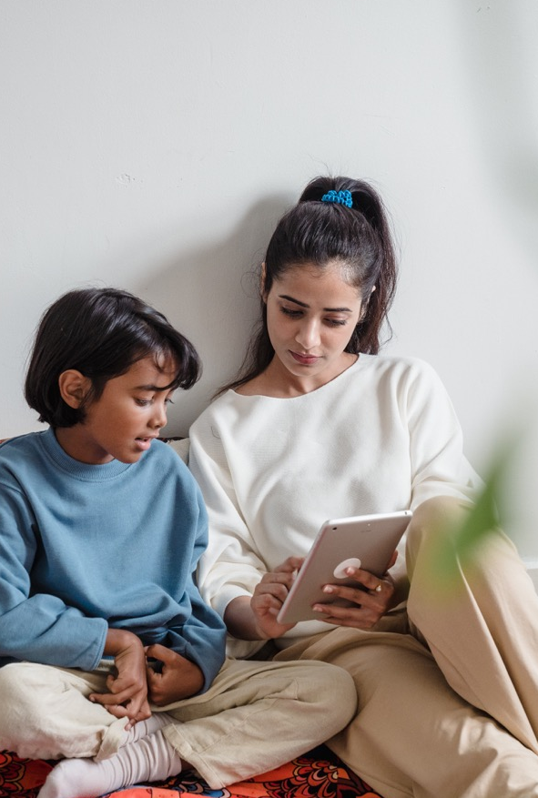
Διαφωνίες στο πλαίσιο των επιστημών
Διαβάζοντας τις παραπάνω μελέτες, δεν φαίνεται να υπάρχει μεγάλη αμφιβολία: για τα βρέφη και τα μικρά παιδιά οι οθόνες θα πρέπει να περιορίζονται, αν όχι να απαγορεύονται εντελώς. Με τις συσχετίσεις που έχουν αποδειχθεί μεταξύ του χρόνου χρήσης της οθόνης και της καθυστέρησης της γλώσσας και της νόησης, των διαταραχών συμπεριφοράς, της μυωπίας, της παχυσαρκίας, του άγχους και της κοινωνικής απομόνωσης, οι κίνδυνοι φαίνεται να υπερτερούν κατά πολύ των υποθετικών κερδών, κανένα από τα οποία δεν έχει αποδειχθεί μέχρι στιγμής (Χρηστάκης, Δημήτρης Α., 2009).
Αν αυτό είναι αλήθεια, ίσως αναρωτηθείτε γιατί κάποιοι άνθρωποι υιοθετούν πιο επιεικείς προσεγγίσεις όσον αφορά τις οθόνες. Άνθρωποι οι οποίοι - όπως ακριβώς και εσείς τώρα - μπορούν να υποστηρίξουν τα επιχειρήματά τους παραπέμποντας σε επιστημονικές μελέτες, αν και δεν είναι οι ίδιοι επιστήμονες. Για να κατανοήσετε αυτές τις διαφωνίες, είναι σημαντικό να γνωρίζετε ότι στο εσωτερικό της επιστημονικής κοινότητας εξακολουθούν να υπάρχουν συζητήσεις σχετικά με τις ακριβείς επιπτώσεις που έχει η υπερβολική έκθεση στις οθόνες στα παιδιά.
Παραπάνω, επιλέξαμε τις μελέτες που δείχνουν με μεγαλύτερη σαφήνεια πού οι οθόνες μπορεί να επηρεάσουν την ανάπτυξη των παιδιών. Μπορείτε να βρείτε και άλλες μελέτες όπου η συσχέτιση μεταξύ έκθεσης και καθυστερήσεων στην ανάπτυξη είναι λιγότερο έντονη. Αυτή η διαφορά στα αποτελέσματα σημαίνει ότι οι επισκοπήσεις των εμπειρικών μελετών καταλήγουν μερικές φορές στο συμπέρασμα ότι χρειαζόμαστε περισσότερες μελέτες προτού μπορέσουμε να πούμε με βεβαιότητα ότι υπάρχει σχέση μεταξύ της υπερβολικής έκθεσης και των προβλημάτων που περιγράφονται παραπάνω.
Η απαίτηση για περισσότερες μελέτες είναι απολύτως φυσιολογική στο πλαίσιο των εμπειρικών επιστημών, οι οποίες προχωρούν αργά και προσεκτικά. Παρόλα αυτά, μπορεί μερικές φορές να δημιουργεί σύγχυση στους γονείς και τους επαγγελματίες υγείας, οι οποίοι δεν γνωρίζουν πώς να τοποθετηθούν επί του θέματος. Στην εργασία μας επί τόπου, ερχόμαστε συχνά αντιμέτωποι με ερωτήματα όπως: Μπορούμε να είμαστε σίγουροι ότι οι οθόνες είναι η πραγματική αιτία πίσω από τα προβλήματα που παρατηρούνται στα παιδιά; Το πρόβλημα προκαλείται από τον τρόπο που χρησιμοποιούμε την οθόνη ή από την ίδια την οθόνη; Μπορούμε να χρησιμοποιήσουμε μελέτες που διεξήχθησαν πριν από μια δεκαετία για να βγάλουμε συμπεράσματα σχετικά με τις τεχνολογίες στις οποίες εκτίθενται τα παιδιά σήμερα;
Παρακάτω, θα δούμε πιο προσεκτικά
αυτές τις ερωτήσεις.
Όπως ακριβώς και η επιστημονική κοινότητα, δεν θα είμαστε σε θέση να σας δώσουμε οριστικές απαντήσεις. Αντίθετα, θα σας δώσουμε ιδέες για το γιατί μπορεί να είναι τόσο περίπλοκο να διευθετηθούν αυτά τα ερωτήματα στο πλαίσιο των εμπειρικών επιστημών. Θα μιλήσουμε επίσης για το γιατί αυτά τα σημεία ασυμφωνίας δεν υπονομεύουν σοβαρά τους λόγους για τους οποίους πρέπει να ανησυχούμε για τις επιπτώσεις των οθονών στα παιδιά. Τέλος, θα συζητήσουμε τη σημασία της προώθησης ρυθμιστικών προτύπων κατά της υπερβολικής έκθεσης, ακόμη και ελλείψει τέλειας επιστημονικής συναίνεσης.
Χριστάκης, Δημήτρης Α: Acta Paediatrica, τχ. 98, αρ. 1, Ιαν. 2009, σσ. 8-16. DOI.org (Crossref https://doi.org/10.1111/j.1651-2227.2008.01027.x.

Slide 22
Πρώτη
Σημείο συζήτησης
«Αν και υπάρχει συσχέτιση μεταξύ της υπερβολικής έκθεσης και της καθυστέρησης της ανάπτυξης, δεν μπορούμε να πούμε με βεβαιότητα ότι η υπερβολική έκθεση είναι η αιτία».
Σήμερα, υπάρχουν πολλές μελέτες που δείχνουν τη συσχέτιση μεταξύ των υψηλών επιπέδων έκθεσης κατά τα πρώτα χρόνια της ζωής και των καθυστερήσεων στην ανάπτυξη. Παρόλα αυτά, για να διαπιστωθεί αιτιώδης σχέση μεταξύ των δύο φαινομένων, θα πρέπει να αποκλειστούν όλοι οι άλλοι παράγοντες που μπορεί να έρθουν να επηρεάσουν την ανάπτυξη του παιδιού. Και αυτό είναι πραγματικά περίπλοκο να γίνει. Για δεοντολογικούς και πρακτικούς λόγους, οι επιστήμονες δεν μπορούν να ελέγξουν όλους τους παράγοντες που μπορεί να επηρεάσουν ένα βρέφος, κάτι που θα απαιτούσε την απομάκρυνση του μωρού από την οικογένειά του ή τη συνεχή παρακολούθηση της οικογένειας. Ιδανικά, θα θέλατε να διεξάγετε δοκιμές σε ομάδες πανομοιότυπων μωρών, κάτι που είναι αδύνατο να γίνει.
Λόγω της αδυναμίας ελέγχου όλων των μεταβλητών μιας μελέτης σχετικά με τις οθόνες, μπορεί να είναι δύσκολο να ειπωθεί με βεβαιότητα ότι τα συμπτώματα που παρατηρούνται οφείλονται στην έκθεση στην οθόνη και όχι σε άλλους περιβαλλοντικούς ή κληρονομικούς παράγοντες. Απ' όσο γνωρίζουμε, οι γονείς που εκθέτουν υπερβολικά τα μωρά τους σε οθόνες μπορεί τυχαία να μοιράζονται ένα γενετικό χαρακτηριστικό που θέτει τα παιδιά τους σε κίνδυνο να αναπτύξουν τα συμπτώματα που περιγράφονται παραπάνω. Ίσως είναι όλοι δίγλωσσοι, κάτι που είναι γνωστό ότι επιβραδύνει την κατάκτηση της γλώσσας από τα παιδιά. Ίσως αλληλεπιδρούν λιγότερο με το παιδί τους, με οθόνη ή χωρίς οθόνη. Όπως γράφουν οι συγγραφείς ενός άρθρου για την τηλεόραση και τη νόηση:
"Είναι πιθανό ότι οι γονείς που επιτρέπουν στα παιδιά τους να παρακολουθούν μεγάλες ποσότητες τηλεόρασης, ιδίως στις μικρές ηλικίες, να διαφέρουν συστηματικά από τους γονείς που δεν το κάνουν και ότι οι διαφορές αυτές μπορεί επίσης να σχετίζονται με τα γνωστικά αποτελέσματα" (Zimmarman, 2005).
Ευτυχώς, υπάρχουν στρατηγικές για την ελαχιστοποίηση του αριθμού των παραγόντων που ενδέχεται να επηρεάσουν τα αποτελέσματα μιας μελέτης, ακόμη και όταν αυτή διεξάγεται εκτός εργαστηρίου.
Ένας τρόπος για να γίνει αυτό είναι να εργαστούμε από μεγάλα σύνολα δεδομένων. Αν ακολουθήσετε 10.000 παιδιά, είναι στατιστικά απίθανο τα μισά από αυτά να μεγαλώσουν δίγλωσσα ή ένα μεγάλο ποσοστό των γονέων τους να μοιράζονται ένα αποκλίνον γενετικό χαρακτηριστικό. Στην πραγματικότητα, όσο μεγαλύτερο είναι το κλάσμα ενός πληθυσμού που παρακολουθείτε, τόσο πιο πιθανό είναι ο μέσος όρος της ομάδας του δείγματός σας να μοιάζει με τον μέσο όρο ολόκληρου του πληθυσμού. Ορισμένες από τις εμπειρικές μελέτες που αναφέραμε παραπάνω, όπως η μελέτη ELFE που διεξήχθη στη Γαλλία, παρακολουθούν 18300 παιδιά - ή κάθε 50ο παιδί που γεννήθηκε στη Γαλλία το 2011.
Ένας άλλος τρόπος αύξησης της στατιστικής σημαντικότητας μιας μελέτης είναι η διασταύρωση των αποτελεσμάτων με άλλες μεταβλητές. Ενώ δεν μπορείτε να ελέγξετε το περιβάλλον του παιδιού παρεμβαίνοντας άμεσα σε αυτό, μπορείτε να μετρήσετε άλλους παράγοντες που τείνουν να επηρεάσουν τον τρόπο ανάπτυξης του παιδιού. Ορισμένοι παράγοντες λαμβάνονται υπόψη συνήθως κατά τη διεξαγωγή μελετών σε οικογένειες, όπως η εθνικότητα, το μορφωτικό επίπεδο των γονέων, η σύσταση της οικογένειας ή το εισόδημα του νοικοκυριού. Πολλές από τις μελέτες που εξετάσαμε παραπάνω λαμβάνουν υπόψη τους αυτές τις μεταβλητές προτού καταλήξουν σε συμπεράσματα σχετικά με τις οθόνες. Εναλλακτικά, ορισμένοι επιστήμονες έχουν επιλέξει να επικεντρωθούν σε έναν συγκεκριμένο τύπο κοινότητας για να μειώσουν τον αριθμό των αποκλίσεων που μπορεί να επηρεάσουν τα αποτελέσματα. Αυτό συμβαίνει στα άρθρα "Effects on TV in the bedroom on Young Hispanic Children" (Feng, Du, et al., 2011) και "Television and young Hispanic children's health behaviors (Kennedy, 2000), τα οποία εξετάζοντας οικογένειες που είναι πιθανό να μοιράζονται πολιτισμικά ή κοινωνικά χαρακτηριστικά αποκλείουν μια σειρά από ξένες μεταβλητές που θα μπορούσαν διαφορετικά να επηρεάσουν τα αποτελέσματα.
Feng, Du, et al. "Effects of TV in the Bedroom on Young Hispanic Children". American Journal of Health Promotion, vol. 25, no. 5, Μάιος 2011, σ. 310-18. DOI.org (Crossref), https://doi.org/10.4278/ajhp.080930-QUAN-228.
Kennedy, C. M. "Television and Young Hispanic Children's Health Behaviors". Παιδιατρική Νοσηλευτική, τόμ. 26, αριθ. 3, 2000, σσ. 283-88, 292-94.
Zimmerman, Frederick J., και Δημήτρης Α. Χριστάκης. "Παιδική τηλεθέαση και γνωστικά αποτελέσματα: A Longitudinal Analysis of National Data". Archives of Pediatrics & Adolescent Medicine, τόμος 159, αριθ. 7, Ιούλιος 2005, σσ. 619-25. Silverchair, https://doi.org/10.1001/archpedi.159.7.619

Slide 23
Δεύτερο σημείο συζήτησης
"Τα μωρά δεν εκτίθενται υπερβολικά στις οθόνες, αλλά υποεκτίθενται σε άλλα ερεθίσματα" ή "Η οθόνη δεν είναι το πρόβλημα - το πρόβλημα είναι ο τρόπος με τον οποίο χρησιμοποιούμε την οθόνη".
Δύο διαφορετικές δηλώσεις, οι οποίες εκφράζουν το ίδιο είδος αινίγματος: πώς ξέρουμε ότι το πρόβλημα είναι πραγματικά η οθόνη και όχι η παθητική, καθιστική, μοναχική και επαναλαμβανόμενη συμπεριφορά που υποκινεί έναντι άλλων, πιο ενεργητικών και διαδραστικών δραστηριοτήτων.
Η ιδέα αυτή αποτυπώνεται εν μέρει από τη θεωρία της εκτόπισης, η οποία υποστηρίζει ότι το πρόβλημα των οθονών είναι ο χρόνος που κλέβουν από άλλες δραστηριότητες, κυρίως από εκείνες που αφορούν τις αλληλεπιδράσεις που γνωρίζουμε ότι είναι ζωτικής σημασίας για την ανάπτυξη του παιδιού.
Για να αποκτήσετε βεβαιότητα σχετικά με αυτή την υπόθεση, θα πρέπει να βρείτε μια ομάδα παιδιών που εκτίθενται υπερβολικά σε οθόνες χωρίς να στερούνται καμία από τις δραστηριότητες στις οποίες συμμετέχουν οι μη εκτεθειμένοι συνομήλικοί τους. Και αυτό είναι σχεδόν αδύνατο να γίνει. Ο αριθμός των ωρών της ημέρας είναι περιορισμένος, και έτσι συνήθως η υπερβολική χρήση των ψηφιακών τεχνολογιών θα έρθει σε βάρος άλλων δραστηριοτήτων. Στην πραγματικότητα, μελέτες έχουν δείξει ότι ο περισσότερος χρόνος χρήσης της οθόνης συνδέεται σταθερά με τη μείωση του χρόνου που τα παιδιά περνούν με τους συγγενείς τους ή συμμετέχουν με άλλο τρόπο σε κοινωνικές αλληλεπιδράσεις (Vandewater, 2006).
Ωστόσο, υπάρχουν και άλλοι τρόποι για να πάρετε μια ιδέα για το αν οι οθόνες είναι "εγγενώς κακές" ή όχι.
Πρόσφατα, η μελέτη ELFE που διεξήχθη στη Γαλλία έδειξε ότι η παρακολούθηση οθονών κατά τη διάρκεια των γευμάτων φαίνεται να έχει μεγαλύτερες συνέπειες στην ανάπτυξη του παιδιού από ό,τι αν ο χρόνος του παιδιού στην οθόνη αυξανόταν κατά μία ώρα ημερησίως (πηγή;). Αποτελέσματα όπως αυτά υποστηρίζουν τη θεωρία της εκτόπισης, υποδηλώνοντας ότι η μείωση των κατά τα άλλα πολύτιμων αλληλεπιδράσεων είναι η αιτία του προβλήματος και όχι η ίδια η πράξη της έκθεσης στις οθόνες.
Ένας άλλος τρόπος είναι να δείτε αν τα διάφορα είδη χρήσης της οθόνης έχουν διαφορετικές επιπτώσεις στο παιδί. Με την εισαγωγή των οθονών αφής και των διαδραστικών προγραμμάτων, οι επιστήμονες προβάλλουν μερικές φορές το επιχείρημα ότι οφείλουμε να κάνουμε διάκριση μεταξύ της "ενεργητικής τηλεθέασης" και της πιο παθητικής τηλεθέασης που συνδέεται με την παραδοσιακή τηλεόραση (Sweetser, 2012).
Ενώ είναι αλήθεια ότι η ενεργή χρήση της οθόνης έχει αποδειχθεί λιγότερο επιβλαβής από ορισμένες μελέτες (Sanders, 2019), καμία μελέτη που βρήκαμε δεν δείχνει σταθερά οφέλη από το διαδραστικό περιεχόμενο, όπως τα βιντεοπαιχνίδια. Για το συμφέρον αυτού του οδηγού, θα μπορούσαμε να προσθέσουμε ότι δεν βρήκαμε καμία μελέτη σχετικά με την ενεργητική έναντι της παθητικής προβολής που να έχει διεξαχθεί σε παιδιά ηλικίας 0-3 ετών, πιθανότατα επειδή τα παιδιά σε αυτή την ηλικία είναι ακόμη ανίκανα να "αλληλεπιδράσουν" σωστά με τα ψηφιακά μέσα όταν αφήνονται χωρίς καθοδήγηση.
Αν θέλουμε να αποκτήσουμε γνώσεις σχετικά με τους διαφορετικούς τύπους χρήσης και τα πολύ μικρά παιδιά, αυτό που είναι πιο σημαντικό είναι να εξετάσουμε τις επιπτώσεις της συν-προβολής, όταν το παιδί συνοδεύεται από έναν ενήλικα όταν ασχολείται με την οθόνη. Ορισμένες μελέτες υποδεικνύουν ότι η συν-προβολή βοηθά τις πιθανότητες του παιδιού να αντιληφθεί τις ενδείξεις από τα βίντεο, πράγμα που σημαίνει ότι είναι πιο πιθανό να θυμηθεί λέξεις που έχει ακούσει από ό,τι όταν παρακολουθεί μόνο του περιεχόμενο (Strouse, 2018), ενώ άλλες μελέτες καταλήγουν στο συμπέρασμα ότι η παρουσία του γονέα δεν βοηθά σημαντικά την κατανόηση του παιδιού (Σκουτέρης, 2006,
Dorr 1989). Ορισμένες από αυτές τις διαφωνίες οφείλονται σε μελέτες που χρησιμοποιούν διαφορετικούς ορισμούς της συν-παρακολούθησης, από την ενεργό διαμεσολάβηση του περιεχομένου έως την απλή παρουσία δίπλα στο παιδί κατά τη διάρκεια των ωρών της οθόνης.
Ακόμα και αν κάποια μορφή συν-προβολής αποδειχθεί αποτελεσματική στρατηγική για την εξουδετέρωση ορισμένων από τις βλαβερές συνέπειες των οθονών που περιγράφονται παραπάνω, θα απαιτούσε ριζική αλλαγή του τρόπου με τον οποίο χρησιμοποιούμε σήμερα τις οθόνες για να μετριάσουμε τους κινδύνους που συνδέονται με την υπερβολική έκθεση. Οι μελέτες μας διδάσκουν ότι οι γονείς συχνά βασίζονται στις οθόνες ως μπέιμπι σίτερ χαμηλού κόστους (Chen, 2020- Hesketh, 2020) και όχι ως μέσο υποκίνησης δραστηριοτήτων με το παιδί. Πράγματι, θα μπορούσατε να αναρωτηθείτε: αν οι οθόνες απαιτούν ενεργό διαμεσολάβηση για να έχουν θετικές επιδράσεις στην ανάπτυξη του μωρού, γιατί να μην χρησιμοποιούν κάποιο από τα άλλα -και συχνά φθηνότερα- παιχνίδια που διατίθενται για τα παιδιά;

Slide 24
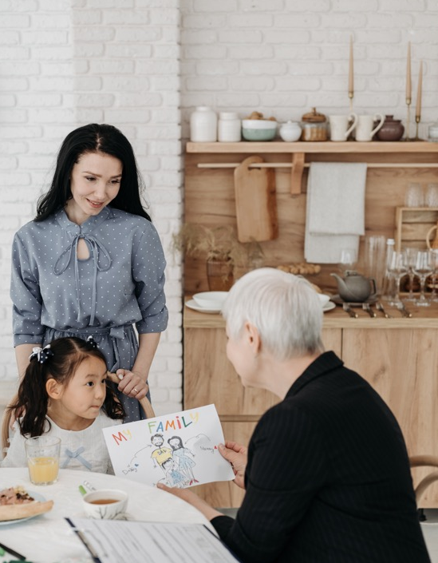
Επιπλέον, θα μπορούσε κανείς να σημειώσει ότι ορισμένες πειραματικές μελέτες υποδεικνύουν ότι υπάρχει πράγματι κάτι εγγενές στην οθόνη που μπορεί να επηρεάσει τον εγκέφαλο του αναπτυσσόμενου μωρού. Οι συγγραφείς μιας εργασίας διατυπώνουν την υπόθεση ότι οι οθόνες μπορούν να αλλάξουν το νευρικό κύκλωμα σε αυτή την πρώιμη περίοδο της ζωής, όπου ο εγκέφαλος είναι απίστευτα πλαστικός, προκαλώντας μη αναστρέψιμη αλλαγή στον τρόπο με τον οποίο το παιδί - και αργότερα ο ενήλικας - ανταποκρίνεται στον περιβάλλοντα κόσμο (Heffler, 2016), αν και τα αποτελέσματα αυτά εξακολουθούν να υπόκεινται σε πολλές διαφωνίες.
Τέλος, έχει αποδειχθεί επιστημονικά ότι το μπλε φως LED των έξυπνων συσκευών διαταράσσει τον ύπνο τόσο των ενηλίκων όσο και των παιδιών. Όταν γνωρίζουμε τη σημασία του αδιάλειπτου ύπνου κατά την πρώιμη ανάπτυξη του παιδιού, η συγκεκριμένη αρνητική επίδραση είναι, όπως υποστηρίζει ο παιδίατρος Eric Osika, "από μόνη της επαρκής για να δικαιολογήσει μια προειδοποίηση κατά της χρήσης οθόνης για τα μικρά παιδιά" (παρέμβαση στην εκπαίδευση "Reason our screens" (01/12/22).
Chen, Chen, et al. "Are Screen Devices Soothing Children or Soothing Parents; Investigating the Relationships among Children's Exposure to Different Types of Screen Media, Parental Efficacy and Home Literacy Practices". Computers in Human Behavior, τόμος 112, Νοέμβριος 2020, σ. 106462. ScienceDirect, https://doi.org/10.1016/j.chb.2020.106462. Διαβάστε ολόκληρο το άρθρο εδώ.
Dorr, Aimee, et al. "Parent-child Coviewing of Television". Journal of Broadcasting & Electronic Media, τόμος 33, αριθ. 1, Ιαν. 1989, σσ. 35-51. Taylor and Francis+NEJM, https://doi.org/10.1080/08838158909364060.
Heffler, Karen Frankel και Leonard M. Oestreicher. "Μοντέλο αιτιολόγησης του αυτισμού: Η οπτικοακουστική εξειδίκευση του εγκεφάλου στη βρεφική ηλικία ανταγωνίζεται τα κοινωνικά δίκτυα του εγκεφάλου". Medical Hypotheses, τ. 91, Ιούνιος 2016, σσ. 114-22. ScienceDirect, https://doi.org/10.1016/j.mehy.2015.06.019.Read το πλήρες άρθρο εδώ.
Hesketh, Kylie D., et al. "Children′s Physical Activity and Screen Time: . International Journal of Behavioral Nutrition and Physical Activity, τόμος 9, αριθ. 1, Δεκέμβριος 2012, σ. 152. BioMed Central, https://doi.org/10.1186/1479-5868-9-152. Διαβάστε ολόκληρο το άρθρο εδώ.
Sanders, Taren, et al. "Type of Screen Time Moderates Effects on Outcomes in 4013 Children: Evidence from the Longitudinal Study of Australian Children". International Journal of Behavioral Nutrition and Physical Activity, τόμος 16, αρ. 1, Νοέμβριος 2019, σ. 117. Springer Link, https://doi.org/10.1186/s12966-019-0881-7.Read το πλήρες άρθρο εδώ.
Σκουτέρης, Ελένη και Leanne Kelly. "Επαναλαμβανόμενη προβολή και συν-προβολή ενός βίντεο κινουμένων σχεδίων: An Examination of Factors That Impact on Young Children's Comprehension of Video Content". Australasian Journal of Early Childhood, τόμος 31, αριθ. 3, Σεπτ. 2006, σσ. 22-30. DOI.org (Crossref), https://doi.org/10.1177/183693910603100305.
Strouse, Gabrielle A., et al. 'Co-Viewing Supports Toddlers' Word Learning from Contingent and Noncontingent Video'. Journal of Experimental Child Psychology, τχ. 166, Φεβ. 2018, σσ. 310-26. ScienceDirect, https://doi.org/10.1016/j.jecp.2017.09.005.Read το πλήρες άρθρο εδώ.
Sweetser, Penelope, et al. "Active versus Passive Screen Time for Young Children". Australasian Journal of Early Childhood, τόμος 37, αριθ. 4, Dec. 2012, pp. 94-98. DOI.org (Crossref), https://doi.org/10.1177/183693911203700413.
Vandewater, Elizabeth A., et al. "Time Well Spent? Relating Television Use to Children's Free-Time Activities". Pediatrics, τόμος 117, αριθ. 2, Φεβρουάριος 2006, σσ. e181-91. PubMed Central, https://doi.org/10.1542/peds.2005-0812. Διαβάστε ολόκληρο το άρθρο εδώ.

Slide 25
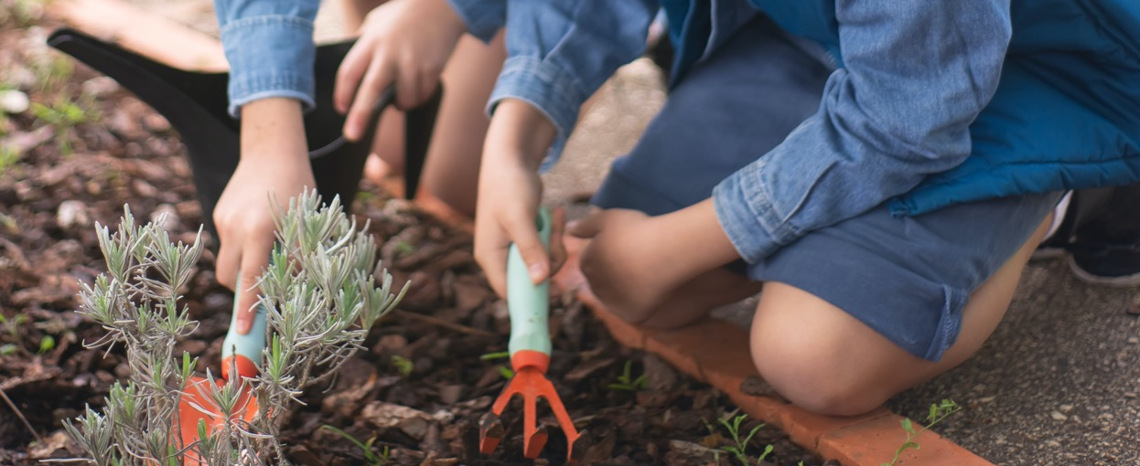
Τρίτο σημείο συζήτησης
«Οι μελέτες που χρησιμοποιούμε σήμερα είναι πολύ παλιές για να είναι σχετικές».
Η επιστήμη είναι αργή. Αυτό ισχύει ιδιαίτερα όταν εξετάζουμε τις επιπτώσεις των οθονών στα παιδιά. Για να έχετε μια πραγματική αίσθηση του πώς οι οθόνες επηρεάζουν την ανάπτυξη ενός παιδιού, συχνά θα πρέπει να διεξάγετε αυτό που ονομάζεται "διαχρονικές μελέτες", όπου παρακολουθείτε μια ομάδα παιδιών επί σειρά ετών.
Μετά το τέλος του πειράματος, ο επιστήμονας χρειάζεται χρόνο για να αναλύσει τα αποτελέσματα. Πριν από τη δημοσίευση των αποτελεσμάτων, η ανάλυση αυτή πρέπει να υποβληθεί σε διαδικασία αξιολόγησης από ομοτίμους. Αυτό σημαίνει ότι μεταξύ του σχεδιασμού μιας μελέτης και της δημοσίευσης των αποτελεσμάτων μπορούν εύκολα να περάσουν πέντε έως έξι χρόνια.
Πέντε με έξι χρόνια φαίνονται πολλά αν τα αντιπαραβάλουμε με το τοπίο των μέσων ενημέρωσης που φαίνεται να αλλάζει λεπτό προς λεπτό. Πολλές από τις μελέτες στις οποίες βασιζόμαστε σήμερα για να βγάλουμε συμπεράσματα σχετικά με τις οθόνες χρονολογούνται πριν από το 2010, πριν η έξυπνη επανάσταση αλλάξει τη σχέση μας με τις ψηφιακές συσκευές μας. Λίγες μελέτες έχουν λάβει υπόψη τους τα παιδιά που μεγάλωσαν κατά τη διάρκεια της πανδημίας COVID, η οποία αύξησε τις ώρες οθόνης τόσο των ενηλίκων όσο και των παιδιών.
Υπό αυτή την έννοια, η επιστήμη σπάνια περιγράφει την πραγματικότητα που αντιμετωπίζουμε σήμερα. Ωστόσο, αυτό δεν σημαίνει ότι καμία από τις μελέτες που έχουν διεξαχθεί μέχρι σήμερα δεν μας είναι χρήσιμη. Ενώ η τηλεόραση, το tablet και τα smartphones προσφέρουν διαφορετικούς τρόπους εμπλοκής, μοιράζονται επίσης πολλά κοινά χαρακτηριστικά. Σε όλα λείπει η αντιδραστικότητα των άλλων ανθρώπων, οι οποίοι θα προσαρμόσουν τις αντιδράσεις τους ανάλογα με το βρέφος. Κρατούν το μικρό παιδί σε παθητική κατάσταση, με ελάχιστη έως καθόλου σωματική κίνηση ή πειραματισμό με αντικείμενα. Για τα μωρά, τα οποία δεν μπορούν να χειριστούν σωστά τις οθόνες αφής, χρησιμοποιούνται συχνά για την προβολή του ίδιου τύπου περιεχομένου.
Εάν οι τηλεοράσεις, τα tablet και τα smartphones έχουν συσχετιστεί με αρνητικές επιπτώσεις στην ανάπτυξη του παιδιού, φαίνεται περισσότερο από πιθανό ότι και άλλα μέσα που βασίζονται σε οθόνες θα τα επηρεάσουν αρνητικά, τουλάχιστον για την ηλικιακή ομάδα 0-3 ετών, η οποία είναι απίθανο να κερδίσει πολλά από τα νέα τεχνολογικά χαρακτηριστικά.

Slide 26

Πώς να περάσουμε από την ατελή επιστήμη στη ρύθμιση;
Παραπάνω, συζητήσαμε μερικά από τα ερωτήματα που απασχολούν το αναδυόμενο επιστημονικό πεδίο σχετικά με τις οθόνες, με την ελπίδα ότι θα σας βοηθήσουν να κατανοήσετε τα ενίοτε αντικρουόμενα μηνύματα που μπορεί να ακούσετε από ανθρώπους που θεωρούνται ειδικοί σε θέματα οθονών και υπερέκθεσης.
Όπως έχουμε ήδη δηλώσει: η ασυμφωνία στον επιστημονικό κόσμο είναι φυσιολογική. Στην πραγματικότητα, είναι κάτι πολύ καλό. Είναι αυτό που μας ωθεί προς νέα επιστημονικά πειράματα και την καλύτερη κατανόηση των φαινομένων που μας απασχολούν. Υπάρχουν ακόμη πολλά ερωτήματα προς διερεύνηση γύρω από τη χρήση των οθονών, τα οποία θα μπορούσαν να μας βοηθήσουν να προσδιορίσουμε τη σοβαρότητα της υπερβολικής χρήσης των οθονών, τις άμεσες επιπτώσεις των οθονών στους εγκεφαλικούς νευρώνες των παιδιών και τις πιθανές βελτιωτικές συνθήκες για την έκθεση στην οθόνη (τουλάχιστον για τα παιδιά που είναι αρκετά μεγάλα ώστε να διακρίνουν μεταξύ διαφορετικών τύπων περιεχομένου και να ασχολούνται με τις οθόνες με ουσιαστικό τρόπο).
Είναι εξίσου σημαντικό να μην γίνεται κατάχρηση της ασυμφωνίας, η οποία αποτελεί φυσικό χαρακτηριστικό των επιστημών, για να σταματήσει άσκοπα η πολιτική δράση. Όπως δείχνει το ντοκιμαντέρ The Fabrication of Ignorance (πρωτότυπος τίτλος: La Fabrique de l'ignorance), οι επιστήμονες έχουν ιστορικά προσληφθεί για να διεξάγουν επιστημονικά πειράματα που θα έσπερναν την αμφιβολία για υποθέσεις που κατά τα άλλα έχουν αποδειχθεί από την επιστημονική κοινότητα, όπως η συσχέτιση μεταξύ καπνού και καρκίνου του πνεύμονα ή οι ανθρωπογενείς εκροές CO2 και η κλιματική προειδοποίηση. Εδώ, η βιομηχανία βασίζεται στους φυσικούς μηχανισμούς της επιστήμης -τον εντοπισμό τυφλών σημείων σε προηγούμενες έρευνες- για να προκαλέσει περιττή σύγχυση σε μια πολιτική σφαίρα.
Αυτό δεν σημαίνει ότι όλοι όσοι αμφισβητούν τις αρνητικές επιπτώσεις των οθονών πληρώνονται από μεγάλες εταιρείες τεχνολογίας - κάθε άλλο.

Slide 27
Αντιθέτως, ελπίζουμε να τονίσουμε ότι η λογική της επιστήμης και η λογική της πολιτικής δεν πρέπει να συγχέονται. Ενώ οι επιστήμονες προσπαθούν να αναδείξουν τα κενά στις γνώσεις μας, οι εκλεγμένοι αξιωματούχοι καλούνται συχνά να λάβουν αποφάσεις με βάση ατελή στοιχεία. Αν οι πολιτικοί έπρεπε να περιμένουν να συμφωνήσει η επιστημονική κοινότητα σε ένα θέμα, θα διέτρεχαν συχνά τον κίνδυνο να αντιδράσουν πολύ αργά σε επικείμενες απειλές.
Οι περισσότεροι από εμάς είδαμε πώς μοιάζει μια ακραία εκδοχή της εκτίμησης του πολιτικού κινδύνου κατά τη διάρκεια της πανδημίας COVID-19, όπου οι ηγέτες των κρατών έπαιρναν αποφάσεις αξιολογώντας τις ατελείς διαθέσιμες γνώσεις σχετικά με τον ιό, τις πιθανές ανθρώπινες και οικονομικές απώλειες που συνδέονται με διάφορους τύπους παρεμβάσεων και τις αντίστοιχες πολιτικές τους ατζέντες. Ενώ ορισμένες χώρες τα κατάφεραν καλύτερα από άλλες στη διαχείριση του ιού, αυτό δεν οφειλόταν στο ότι ακολουθούσαν μια επιστημονικά αποδεδειγμένη ατζέντα. Αναδρομικά, οι στρατηγικές που αποδείχθηκαν οι πιο επιτυχημένες συνδύαζαν μια συνετή στάση και τη γρήγορη λήψη αποφάσεων (βλέπε χώρες όπως η Νέα Ζηλανδία ή η Ισλανδία).
Η μαζική παρουσία των οθονών είναι φυσικά πολύ διαφορετική από τη διασπαστική και θανατηφόρα δύναμη μιας παγκόσμιας πανδημίας. Ωστόσο, μπορούν να γίνουν κάποιοι παραλληλισμοί: και τα δύο είναι παγκόσμια φαινόμενα- και τα δύο είναι σχεδόν αδύνατο να ρυθμιστούν αν βασιστούμε αποκλειστικά σε ατομικές ενέργειες. Ενώ οι επιπτώσεις του COVID-19 είναι άμεσες και δραματικές, οι οθόνες είναι ύπουλες με διαφορετικούς τρόπους. Σε αντίθεση με το COVID-19, κανένα εμβόλιο δεν μπορεί να εξαφανίσει την εξάρτησή μας από τις οθόνες.
Αυτό σημαίνει ότι, όταν ρυθμίζουμε την πρόσβαση στις οθόνες, θα πρέπει να βρούμε ρυθμίσεις που θα μπορούν να αντέξουν σε βάθος χρόνου. Ευτυχώς, ο περιορισμός της πρόσβασης στις οθόνες δεν είναι καθόλου τόσο ακραίος όσο το να κρατάμε τους ανθρώπους στα σπίτια τους για πολλούς μήνες κάθε φορά. Πράγματι, όπως είδαμε παραπάνω, το να περάσει κανείς τα πρώτα χρόνια της ζωής του χωρίς οθόνες δεν φαίνεται να πηγαίνει το παιδί πίσω με κανέναν τρόπο. Από οικονομική άποψη, οι συνέπειες του να γίνουν οι οθόνες λιγότερο ελκυστικές θα ήταν επίσης πολύ λιγότερο επιζήμιες από το εκτεταμένο κλείσιμο των χώρων εργασίας που έλαβε χώρα κατά τη διάρκεια της πανδημίας. Είναι αλήθεια ότι η ρύθμιση των οθονών θα σήμαινε τη στοχοποίηση ορισμένων εταιρειών της τεχνολογικής βιομηχανίας, αλλά δεν θα επηρέαζε ποτέ σοβαρά την ευρύτερη παγκόσμια ή εθνική οικονομία.
Παρά τους φαινομενικά λίγους κινδύνους που συνδέονται με τη ρύθμιση των οθονών, μόνο μία χώρα έχει μέχρι σήμερα θέσει σε εφαρμογή ένα φιλόδοξο σύνολο πολιτικών με στόχο τη μείωση του χρόνου που τα παιδιά περνούν μπροστά από τις οθόνες. Το 2021, η κινεζική κυβέρνηση εισήγαγε μια "απαγόρευση των βιντεοπαιχνιδιών", η οποία απαγορεύει στα παιδιά ηλικίας κάτω των 18 ετών να παίζουν βιντεοπαιχνίδια κατά τη διάρκεια της εβδομάδας και περιορίζει το παιχνίδι σε μία ώρα την ημέρα κατά τη διάρκεια του Σαββατοκύριακου. Αυτού του είδους η παρέμβαση βασίζεται σε ένα εξελιγμένο σύστημα επιτήρησης που παραμερίζει τα ατομικά δικαιώματα, και έτσι αυτό το "κινεζικό μοντέλο" δεν είναι στην πραγματικότητα κατάλληλο για ένα ευρωπαϊκό πλαίσιο. Αν και αυτό είναι αλήθεια, οι ευρωπαϊκές χώρες θα μπορούσαν να διδαχθούν από μια πολιτική που αναγνωρίζει την ευθύνη των επίσημων φορέων για την ελαχιστοποίηση αυτού που από τους Κινέζους αξιωματούχους έχει ονομαστεί "πνευματικό όπιο". Η κινεζική κυβέρνηση έδειξε ότι όταν σταθμίζονται οι πιθανοί κίνδυνοι από τη δράση και τη μη δράση όσον αφορά την πρόσβαση των παιδιών στις οθόνες, υπάρχει αρκετό έδαφος για δράση.
Ενώ στην ευρωπαϊκή ήπειρο δεν έχουν ακόμη θεσπιστεί κρατικές ρυθμίσεις, σημαίνοντα θεσμικά όργανα έχουν χρησιμοποιήσει από τα τέλη της δεκαετίας του 1990 τις διαθέσιμες επιστημονικές μελέτες για να διαδώσουν συμβουλές σχετικά με τον τρόπο χρήσης των οθονών γύρω από τα παιδιά. Ήδη το 1999, η Αμερικανική Ακαδημία Παιδιατρικής εξέδωσε την πρώτη σειρά επίσημων συμβουλών σχετικά με τη χρήση της οθόνης, η οποία προωθούσε την πολιτική της μη χρήσης οθόνης για παιδιά ηλικίας κάτω των δύο ετών. Το 2019, ο Παγκόσμιος Οργανισμός Υγείας δημοσίευσε μια έκθεση που συμβουλεύει τους γονείς να περιορίσουν τον χρόνο χρήσης οθόνης για παιδιά ηλικίας κάτω των πέντε ετών. Ο οδηγός αυτός περιλάμβανε επίσης συμβουλές που τόνιζαν τη σημασία της τακτικής σωματικής δραστηριότητας, του παιχνιδιού και του αδιάλειπτου ύπνου (https://apps.who.int/iris/bitstream/handle/10665/325147/WHO-NMH-PND-2019.4-eng.pdf). Το Le Haut Conseil de la Santé Publique από τη Γαλλία συμβουλεύει ότι οι οθόνες πρέπει να αποφεύγονται, εκτός αν συνοδεύονται κατάλληλα από τους γονείς.
Η γαλλική συλλογικότητα COSE (Collective Overexposure to Screen) έχει γίνει γνωστή για την υποστήριξη αυτού που ονομάζουν «4 ΌΧΙ»:
Όχι οθόνες το πρωί.
Όχι οθόνες κατά τη διάρκεια του δείπνου.
Όχι οθόνες πριν τον ύπνο.
Δεν υπάρχουν οθόνες στο υπνοδωμάτιο του παιδιού.

Slide 28
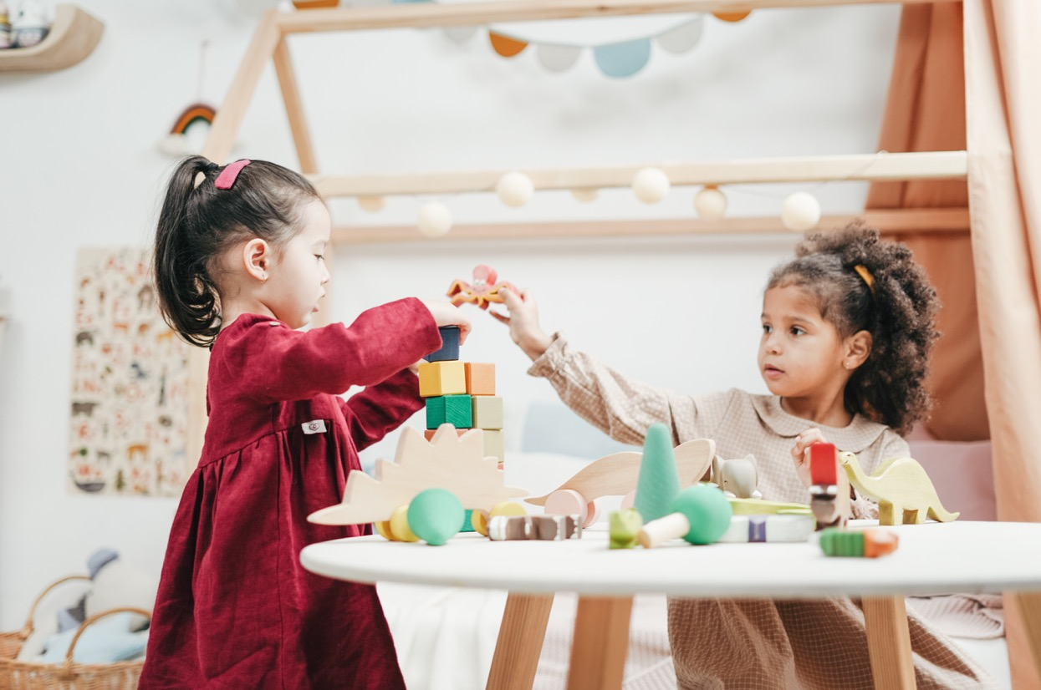
Η ανάπτυξη του παιδιού που διαταράσσεται
Πώς το μωρό μέσα στον πρώτο χρόνο της ζωής του εξελίσσεται σε ένα ον που επικοινωνεί με εξελιγμένη γραμματική, κατανοεί σύμβολα, μεταφορές και έννοιες, ρυθμίζει τα συναισθήματά του και συμπάσχει με τους άλλους; Πρόκειται για ένα ερώτημα που έχει απασχολήσει παιδίατρους, ψυχολόγους, νευροεπιστήμονες και ψυχαναλυτές καθ' όλη τη διάρκεια του περασμένου αιώνα.
Ενώ ορισμένοι προσπαθούν να απαντήσουν σε αυτό το ερώτημα εξετάζοντας τις έμφυτες ιδιότητές μας, οι περισσότεροι συμφωνούν ότι το περιβάλλον συμβάλλει καθοριστικά στη διαμόρφωση του παιδιού. Με τις πρόσφατες ανακαλύψεις στην επιγενετική, γνωρίζουμε ότι το περιβάλλον μας μπορεί κυριολεκτικά να επηρεάσει τον τρόπο λειτουργίας των γονιδίων μας. Από την παρατήρηση των παιδιών που μεγαλώνουν χωρίς γονείς, πολλοί έχουν τονίσει τη σημασία των πρώιμων σχέσεων για την ικανότητα του παιδιού να αποκτήσει τις ικανότητες στις οποίες βασίζεται για την κοινωνική του ευημερία, τονίζοντας ιδιαίτερα τη σχέση με τον γονέα ή τη γονική φιγούρα. Πολλές πτυχές αυτής της σχέσης παρακολουθούνται ασυνείδητα από τον γονέα. Περιλαμβάνει το να κοιτάζει το παιδί, να του χαμογελάει, να του μιλάει, να του δείχνει αντικείμενα, να δημιουργεί τις προϋποθέσεις για παιχνίδι, να θέτει όρια και να επιτρέπει σιγά σιγά στο παιδί να δημιουργήσει τον δικό του κόσμο ανεξάρτητα από τον γονέα, να είναι μόνο του. Εξίσου ασυνείδητα, συχνά αφήνουμε την οθόνη να μπει ανάμεσα σε εμάς και το παιδί κατά τη διάρκεια αυτών των πολύτιμων καθημερινών αλληλεπιδράσεων. Ένα κατά τα άλλα καλά λειτουργικό παιδί μπορεί να ανακάμψει από τη στιγμιαία παραμέληση, αλλά αν αυτή η συμπεριφορά επαναληφθεί, μπορεί να αρχίσει να αντισταθμίζει με τρόπους που είναι επιβλαβείς για το ίδιο και τους γύρω του. Για να αποφύγετε μια τέτοια βλάβη, δεν χρειάζεται να είστε "τέλειοι" γονείς. Αντίθετα, είναι σημαντικό να εξασφαλίσετε αυτό που θα μπορούσαμε να αναφέρουμε ως πράξεις συνηθισμένης προσοχής. Με τα λόγια της Hakima Yakuben, μιας γονέας πρέσβειρας της λογικής χρήσης της οθόνης, απαντώντας σε έναν επιστήμονα που ρωτούσε για τις πρακτικές φροντίδας που είχε εφαρμόσει για να καταπολεμήσει την υπερβολική έκθεση: "Αυτό που εσείς ονομάζετε φροντίδα, εγώ το ονομάζω απλώς φροντίδα του παιδιού μου".

Slide 29
Από όλα τα μωρά του ζωικού βασιλείου, το ανθρώπινο μωρό είναι μακράν το πιο εξαρτημένο. Ενώ τα μεγάλα πρωτεύοντα θηλαστικά αποκτούν ανεξαρτησία μετά από μερικά χρόνια, το ανθρώπινο παιδί εξαρτάται από τους γονείς του, την οικογένεια ή την κοινότητά του για έως και δύο δεκαετίες για να αναπτύξει τις ικανότητες και τις γνώσεις στις οποίες βασίζεται για να ενσωματωθεί πλήρως στον κόσμο των ενηλίκων.
Αυτή η εξάρτηση είναι ακόμη πιο έντονη τους πρώτους μήνες μετά τη γέννηση. Ορισμένοι μάλιστα θεωρούν ότι το ανθρώπινο μωρό γεννιέται πρόωρα! Όταν έρχεται στον κόσμο, ο εγκέφαλος του παιδιού είναι το ένα τέταρτο του μεγέθους του ενήλικου εγκεφάλου, το μέγεθος περίπου του εγκεφάλου ενός χιμπατζή. Ενώ έχει όλους τους νευρώνες του (εγκεφαλικά κύτταρα), μόνο μετά τη γέννηση αυτοί οι νευρώνες θα αρχίσουν να συνδέονται σε αυτό που ονομάζεται σύναψη. Οι συνάψεις είναι αυτό που μας επιτρέπει να αισθανόμαστε, να κινούμαστε, να επικοινωνούμε, να αποθηκεύουμε μνήμες και να εκτελούμε σχεδόν κάθε γνωστική λειτουργία που μπορείτε να φανταστείτε. Κατά τη διάρκεια της παιδικής ηλικίας, δημιουργούνται περισσότερες συνάψεις από οποιαδήποτε άλλη στιγμή στη ζωή. Για το βρέφος, χίλιες νέες νευρικές συνδέσεις δημιουργούνται κάθε δευτερόλεπτο. Καθώς μεγαλώνουμε, η παραγωγή συνάψεων επιβραδύνεται σημαντικά. Στην πραγματικότητα, ο εγκέφαλος θα αρχίσει να εξαλείφει τις αχρείαστες συνάψεις σε μια διαδικασία που ονομάζεται κλάδεμα για να γίνει πιο αποτελεσματική η λειτουργία του εγκεφάλου. Αυτό σημαίνει ότι η παιδική ηλικία είναι η πιο κατάλληλη στιγμή για τη δημιουργία των εγκεφαλικών δομών που απαιτούνται για τους διάφορους τύπους μάθησης.
Η δημιουργία συνάψεων εξαρτάται από εξωτερικά ερεθίσματα. Μάλιστα, μελέτες έχουν δείξει ότι οι εγκέφαλοι των παραμελημένων παιδιών αναπτύσσονται διαφορετικά, με τις χειρότερες περιπτώσεις παραμέλησης να οδηγούν σε μακροχρόνιες γνωστικές διαταραχές. Οι μελέτες αυτές επιβεβαιώνουν ότι τα παιδιά δεν χρειάζονται μόνο επαρκείς θρεπτικές ουσίες για να αναπτυχθούν σωστά: εξαρτώνται επίσης από αυτό που θα μπορούσαμε να ονομάσουμε συναισθηματική και γνωστική τροφή. Σε αυτό το μέρος του οδηγού, θα προσπαθήσουμε να περιγράψουμε πώς μοιάζει αυτό το είδος συναισθηματικής και γνωστικής διατροφής.
Θα το κάνουμε αυτό αναφερόμενοι σε διάφορες αναπτυξιακές θεωρίες που έχουν συλληφθεί από επαγγελματίες και επιστήμονες που έχουν εργαστεί στενά με παιδιά και τις οικογένειές τους. Σε αντίθεση με τις εμπειρικές μελέτες που εξετάσαμε στο προηγούμενο κεφάλαιο, προσφέρουν ευρείες θεωρίες για το τι συμβαίνει στη σχέση μεταξύ γονέα και παιδιού, αντλώντας από μια σειρά πρακτικών γνώσης, όπως οι παρατηρήσεις από πρώτο χέρι, οι επιστημονικές μελέτες, η φιλοσοφία, η κοινή λογική, η διαίσθηση και η ενσυναίσθηση. Θα αναφερθούμε, για παράδειγμα, σε θεωρίες από την ψυχανάλυση, η οποία είναι μια από τις πρώτες σχολές που υποστήριξε συστηματικά ότι όσα συμβαίνουν στην παιδική και βρεφική ηλικία θα μας επηρεάσουν σε όλη τη διάρκεια της ενήλικης ζωής μας, μια υπόθεση που έκτοτε επιβεβαιώθηκε από νευροεπιστημονικές μελέτες. Λόγω των ποικίλων μεθοδολογιών της, η ψυχανάλυση είναι επίσης χρήσιμη εκεί όπου οι επιστημονικές παρατηρήσεις υπολείπονται, παρέχοντας δοκιμαστικές απαντήσεις σε ερωτήματα όπως: Πώς το μωρό αποκτά συνείδηση του εαυτού του; Τι γεννά τη σκέψη και τον στοχασμό; Τι κάνει τη ζωή (του μωρού) να αξίζει να ζει; Τέλος, η ψυχανάλυση παρουσιάζει ενδιαφέρον σε αυτό το πλαίσιο, επειδή έχει αναπτυχθεί σε κλινικό περιβάλλον, σε άμεση επαφή με τους ασθενείς. Σε αντίθεση με τις περιγραφικές επιστημονικές μελέτες, και σε αντίθεση με το μεγαλύτερο μέρος της φιλοσοφίας, έγινε αντιληπτή ως εργαλείο δράσης, που χρησιμοποιείται για να θέσει σε κίνηση νέους τρόπους πράξης και ύπαρξης.
Αυτό δεν σημαίνει ότι θα πρέπει να περιμένετε πολύ συγκεκριμένες συμβουλές. ,όπως "να κάνετε αλγοριθμική του μωρού" ή "να παίζετε Μότσαρτ στο έμβρυο". Στην πραγματικότητα, πολλές από τις (δια)ενέργειες που θα αναφέρουμε μπορεί να φαίνονται σχεδόν κοινότυπες. Είναι τόσο βαθιά ριζωμένες στον τρόπο που φροντίζουμε τα παιδιά που συχνά περνούν απαρατήρητες. Αυτός είναι ίσως ο λόγος που δεν αναγνωρίζουμε πάντα τη σημασία τους. Ενώ υπάρχει πληθώρα τρόπων για να αναγνωρίσουμε επαγγελματικές ή ακαδημαϊκές δεξιότητες, θα διαπιστώσετε ότι είμαστε πολύ χειρότεροι στο να περιγράφουμε τις πρακτικές που απαιτούνται ως γονιός, είτε πρόκειται για το να δίνεις προσοχή, να μπαίνεις στη θέση του, να ανταποκρίνεσαι, να είσαι απίστευτα(!) υπομονετικός, αυταρχικός, αυστηρός, εφευρετικός, να ξέρεις πότε να αφήνεσαι και πότε να πατάς πόδι. Και αυτό είναι ένα πραγματικό πρόβλημα. Χωρίς τις σωστές λέξεις για να περιγράψουμε κάτι, δεν μπορούμε να το αξιοποιήσουμε και να το υπερασπιστούμε.

Slide 30
Για τους σκοπούς αυτού του οδηγού, θα σας προσφέρουμε τρεις λέξεις για να σκεφτείτε: Συγχρονισμός, απογοήτευση και παιχνίδι.
Δεν είναι μόνο ότι αυτές οι δυναμικές είναι απίστευτα σημαντικές για την ψυχολογική ανάπτυξη του παιδιού. Όπως θα προσπαθήσουμε να δείξουμε, κανένα smartphone ή tablet σήμερα δεν μπορεί να εξασφαλίσει εφικτά κανένα από αυτά, παρά τα όσα μας κάνουν μερικές φορές να πιστεύουμε. Εδώ όπως και αλλού, οι ανθρώπινες σχέσεις είναι αναντικατάστατες.
"Ζητώ να μην θεωρείται δεδομένο αυτό που φυσικά κάνουν καλά οι μητέρες που φροντίζουν τα μωρά τους", γράφει ο παιδίατρος D.W. Winnicott. Με αυτόν τον οδηγό, το ίδιο και εμείς.
XS
01.
Συγχρονισμός
02.
Απογοήτευση
03.
Παίξτε

Slide 31
01.
Συγχρονισμός
"Όταν κοιτάζω με βλέπουν, άρα υπάρχω. Μπορώ τώρα να κοιτάζω και να βλέπω. Τώρα κοιτάζω δημιουργικά και αυτό που αντιλαμβάνομαι το αντιλαμβάνομαι επίσης". WInnicott
Κατά τους πρώτους μήνες της ζωής, οι γονείς μπαίνουν σε μια σχεδόν συμβιωτική σχέση με το παιδί, προσαρμοζόμενοι στις ανάγκες, τις χειρονομίες και τις εκφράσεις του. Σε αυτή την ικανότητα προσαρμογής αναφερόμαστε όταν μιλάμε για "συγχρονισμό".
Ο ψυχαναλυτής D.W. Winnicott χρησιμοποίησε τον όρο "Αρκετά καλή μητέρα" για να περιγράψει κάτι παρόμοιο. Η Good Enough Mother (που δεν είναι απαραίτητα η βιολογική μητέρα), είναι κάποια που μπορεί να διαισθανθεί τα συναισθήματα του παιδιού και να ανταποκριθεί σε αυτά, προσαρμόζοντας το σώμα της στο σώμα του βρέφους, ή - σύμφωνα με τα λόγια του Winnicott - αλλάζοντας το "κράτημα" και τον "χειρισμό" της για να το κατευνάσει.
Για να κρατήσει και να χειριστεί το παιδί ικανοποιητικά, ο γονέας πρέπει να δώσει όλη του την προσοχή στο μωρό. Με τις ψηφιακές συσκευές στο χέρι, αυτή η πλήρης προσοχή απειλείται συνεχώς. Το να αντιμετωπίζεται με διχασμένη προσοχή μπορεί να είναι αρκετά απογοητευτικό για έναν ενήλικα, αλλά για ένα μικρό βρέφος το διακύβευμα είναι πιο σοβαρό. Σε αντίθεση με τους ενήλικες, τα βρέφη δεν έχουν αναπτύξει τις ικανότητες να σχετικοποιούν τις στιγμιαίες απώλειες της προσοχής τους. Στην πραγματικότητα, πολλά δείχνουν ότι το μικρό παιδί δεν ξέρει ακόμη πώς να διακρίνει μεταξύ του εαυτού του, των αναγκών του και του περιβάλλοντός του. Αν αυτά τα στοιχεία βρίσκονται σε αντίθεση, γράφει ο Winnicott, θα είναι σαν να διαλύεται ολόκληρος ο κόσμος του βρέφους. Έγραφε πριν από την έλευση των οθονών, και έτσι το πρωταρχικό του μέλημα ήταν οι γονείς που έπασχαν από κατάθλιψη, οι οποίοι ήταν τόσο απορροφημένοι στα δικά τους βάσανα που ήταν ανίκανοι να ανταποκριθούν στα συναισθήματα του παιδιού. Ωστόσο, αυτό δεν αποκλείει το επιχείρημά του για το συγκεκριμένο πλαίσιο. Για το βρέφος, δεν υπάρχει τρόπος να γίνει διάκριση μεταξύ του "αιχμαλωτισμένου από την οθόνη" και του "καταθλιπτικού". Αυτό που καταγράφει είναι ένα περιβάλλον που αποτυγχάνει να ικανοποιήσει την ανάγκη του, η οποία, αν βιώνεται συστηματικά, μπορεί να οδηγήσει σε απόσυρση και αποδέσμευση από τον περιβάλλοντα κόσμο.
Ο συγχρονισμός καθοδηγεί επίσης την πρώιμη επικοινωνία με το παιδί. Γνωρίζουμε ότι τα παιδιά ενδιαφέρονται για τα πρόσωπα των ζώων και ότι από την ηλικία των τριών μηνών αποκτούν ιδιαίτερο ενδιαφέρον για τα άλλα ανθρώπινα πρόσωπα. Όταν το νεογέννητο κοιτάζει προς ένα ανθρώπινο πρόσωπο, τι βλέπει; Συχνά, θα δει τον εαυτό του να καθρεφτίζεται πίσω. Χωρίς να το συνειδητοποιούμε, έχουμε την τάση να μιμούμαστε τις εκφράσεις του νεογέννητου: ένα χαμόγελο συναντά ένα χαμόγελο, ένα συνοφρύωμα ένα συνοφρύωμα, ένα χασμουρητό ένα χασμουρητό. Στην πραγματικότητα, μελέτες έχουν διαπιστώσει ότι οι μητέρες που ασχολούνται με το παιδί τους μιμούνται τις εκφράσεις του μία φορά ανά λεπτό! Ο Winnicott αναφέρεται σε αυτό το φαινόμενο ως "καθρέφτισμα". Υποστηρίζει ότι πριν από το περίφημο "στάδιο του καθρεφτισμού" που περιέγραψε ο Γάλλος ψυχαναλυτής Jaques Lacan, το παιδί θα δει τον εαυτό του να αντανακλάται στο πρόσωπο του γονέα. Βλέποντας τον εαυτό του να μιμείται, γράφει ο Winncott, θα επιτρέψει στο παιδί να αποδώσει εικόνες στις εσωτερικές του καταστάσεις.
Είναι ενδιαφέρον ότι πρόσφατες μελέτες από την αναπτυξιακή ψυχολογία δείχνουν ότι τα παιδιά των οποίων οι γονείς έχουν μιμηθεί τις εκφράσεις τους, θα μιμηθούν και τα ίδια καλύτερα. Για μεγάλο χρονικό διάστημα, οι επιστήμονες θεωρούσαν ότι η τάση των παιδιών να μιμούνται τις πράξεις είναι αποτέλεσμα μιας έμφυτης ιδιότητας, αυτό που ονόμαζαν "γονίδιο κατοπτρισμού". Στο βιβλίο Cognitive Gadgets, η ψυχολόγος Cecilia Heyes διατυπώνει το επιχείρημα ότι η μίμηση, όπως και άλλες γνωστικές λειτουργίες, όπως η ανάγνωση και η ποδηλασία, αποκτάται μέσω των κοινωνικών αλληλεπιδράσεων. Δείχνει ότι τόσο τα παιδιά όσο και οι ενήλικες δυσκολεύονται να μιμηθούν μια πράξη αν δεν βοηθούνται από καθρέφτες, είτε άψυχους (ένα αντικείμενο-καθρέφτης) είτε έμψυχους (ένας γονέας-καθρέφτης). Πρέπει να βλέπουμε την ενέργεια ενώ την κάνουμε για να μπορέσουμε να την αντιγράψουμε αργότερα - εκτός αν γνωρίζουμε ήδη πώς να μιμούμαστε παρόμοιες ενέργειες. Αυτό σημαίνει ότι τα παιδιά των οποίων οι γονείς έχουν μιμηθεί τις χειρονομίες τους είναι πιο πιθανό να μάθουν πώς να μιμούνται τις ίδιες χειρονομίες και πιο πιθανό να πάρουν νέες χειρονομίες αργότερα στη ζωή τους.

Slide 32
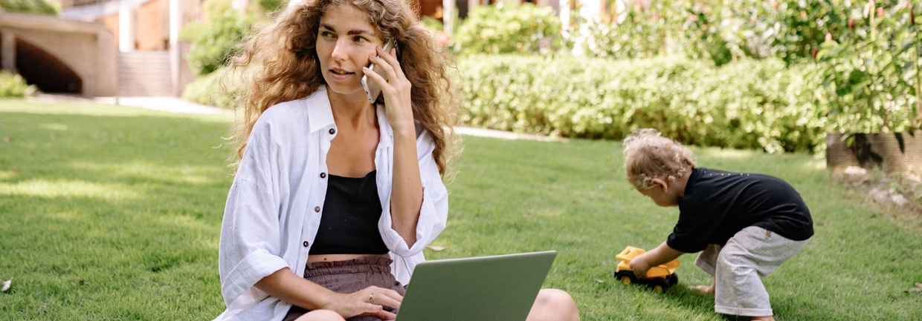
Ακριβώς όπως ασυνείδητα τσαλακώνουμε το πρόσωπό μας σε θεατρικές εκφράσεις όταν βρισκόμαστε μπροστά σε ένα παιδί, έτσι και εμείς τείνουμε να προσαρμόζουμε τον τρόπο που μιλάμε, μεταβαίνοντας σε αυτό που μερικές φορές αναφέρεται ως "παιδική γλώσσα". Η βρεφική ομιλία χαρακτηρίζεται από υπερβολικές κινήσεις του στόματος, υψηλότερη φωνή και επανάληψη λέξεων και φράσεων. Σήμερα γνωρίζουμε ότι η ομιλία με αυτόν τον τρόπο βοηθάει στην πραγματικότητα το παιδί να αποκτήσει τη γλώσσα γρηγορότερα. Οι γονείς τείνουν επίσης να αφήνουν κενά μεταξύ των φράσεων, υποδεικνύοντας τις στιγμές όπου το παιδί θα απαντήσει τελικά: εδώ, η αρχή του διαλόγου.
Ο ψυχίατρος και ψυχαναλυτής Daniel Stern υποστηρίζει ότι καθώς τα παιδιά μεγαλώνουν, οι γονείς τείνουν να αντικαθιστούν την άμεση μίμηση με τη διαφοροποιημένη μίμηση, ένα είδος μη λεκτικής επικοινωνίας. Θα αρχίσουν να "αναπλάθουν τα συναισθήματα" του παιδιού, χρησιμοποιώντας εκφράσεις, χειρονομίες ή πράξεις. Την αναδιατύπωση των επιδράσεων την ονομάζει συντονισμό. Στο βιβλίο The Interpersonal World of the Infant (Ο διαπροσωπικός κόσμος του βρέφους), για να δείξει πώς μπορεί να μοιάζει ένας συντονισμός, ο Stern περιγράφει ένα μικρό αγόρι που φτάνει με ενθουσιασμό για ένα παιχνίδι και έναν γονέα που ανταποκρίνεται στην κατάσταση με ένα "uuuh uhh" για να εκφράσει τον ενθουσιασμό που βιώνει το παιδί εκείνη τη στιγμή. Μέσω του συντονισμού, γράφει, το παιδί αρχίζει να αποκτά την αίσθηση ότι μοιράζεται την ίδια εμπειρία ή πραγματικότητα με κάποιον άλλον, αυτό που είναι επίσης γνωστό ως δια-υποκειμενικότητα.
Η οθόνη, όσο διαδραστική και αν είναι, δεν μπορεί να κάνει τίποτα από όλα αυτά. Δεν μιλάει με τρόπο που να είναι προσαρμοσμένος στις ευαισθησίες του βρέφους και δεν αφήνει χώρο στο παιδί να παρέμβει. Δεν μπορεί να ερμηνεύσει τη συναισθηματική κατάσταση του παιδιού και να την αναδιατυπώσει σε μεταβαλλόμενες αντιδράσεις ή ενέργειες. Η γλώσσα στα βίντεο είναι τυποποιημένη και περιέχει λίγες από τις παραλλαγές ή τους τόνους που οι άνθρωποι εναλλάσσονται αβίαστα μεταξύ τους. Η οθόνη δεν ενισχύει τον ήχο με εκφράσεις προσαρμοσμένες στις διαθέσεις και τις αντιδράσεις του μωρού. Χωρίς μίμηση, το μωρό δεν θα μάθει να μιμείται. Χωρίς τον χώρο να ανταποκριθεί, δεν θα νιώσει καμία επιθυμία να επικοινωνήσει και αυτό.
Είναι ανησυχητικό, λοιπόν, όταν η οθόνη έρχεται να διαταράξει καταστάσεις που ευνοούν ιδιαίτερα τα παιχνίδια μίμησης. Όταν γεννιέται, το παιδί μπορεί να κοιτάξει σαράντα εκατοστά μπροστά. Σαράντα εκατοστά τυχαίνει να είναι η κατά προσέγγιση απόσταση μεταξύ του γονέα και του παιδιού που κρατάει ο γονέας, όπως κατά τη διάρκεια του θηλασμού. Εδώ και μερικά χρόνια, οι εταιρείες διαφημίζουν θήκες για έξυπνα τηλέφωνα που μπορείτε να προσαρμόσετε στο μέτωπό σας, για να τραβήξετε την προσοχή του βρέφους όταν βρίσκεται στην αγκαλιά του ενήλικα. Αντί για ενδείξεις σχετικά με την εσωτερική του ζωή ή την εσωτερική ζωή των γύρω του, το μωρό θα εκτίθεται σε ασώματες εικόνες που δεν περιέχουν καμία πληροφορία για το ίδιο και δεν προσφέρουν καμία ευκαιρία για μάθηση.
Σήμερα, πολλοί γονείς θα ήξεραν καλύτερα από το να κολλήσουν ένα smartphone στο κεφάλι τους. Παρόλα αυτά, πολλοί από αυτούς τους ίδιους γονείς θα έχουν μια συσκευή στο χέρι ή σε κοντινή απόσταση όταν αλληλεπιδρούν με το παιδί. Δεν υπάρχει τίποτα ασυνήθιστο σε αυτό, καθώς γενικά τείνουμε να έχουμε μια συσκευή στο χέρι, ανεξάρτητα από το πού βρισκόμαστε ή τι κάνουμε. Στην πραγματικότητα, είναι τόσο συνηθισμένο που σήμερα έχουμε μια ονομασία για το πότε η τεχνολογία έρχεται να παρεμβαίνει στις κοινωνικές σχέσεις. Το ονομάζουμε τεχνοσυμπεριφορά (technoference). Όπως δείξαμε παραπάνω, οι αισθητές συνέπειες της τεχνο-επικοινωνίας είναι πολύ πιο έντονες για ένα παιδί από ό,τι για έναν ενήλικα. Για μια ενστικτώδη εικόνα της δυσφορίας που μπορεί να προκαλέσει μια τέτοια διαταραχή, σας προτείνουμε να ανατρέξετε στο πείραμα με τα ακίνητα πρόσωπα που συνέλαβε ο Αμερικανός αναπτυξιακός ψυχολόγος Edward Tronick. Κατά τη διάρκεια αυτού του πειράματος, μια μητέρα καλείται να συναντήσει το παιδί της χωρίς έκφραση. Μέσα σε λίγα δευτερόλεπτα, το παιδί αρχίζει να συστρέφεται και να κλαίει πριν καταρρεύσει όταν διαπιστώνει ότι δεν μπορεί να ξανακερδίσει την προσοχή της μητέρας. Σε λιγότερο από ένα λεπτό, το παιδί αποσύρεται, στρέφοντας το κεφάλι και το σώμα του μακριά από το ανέκφραστο πρόσωπο της μητέρας. Επιτέλους, η μητέρα σπάει το "κακό ξόρκι" και ανταποκρίνεται ξανά. Η διάθεση του μωρού αλλάζει σχεδόν αμέσως. Μέσα από το αφοσιωμένο βλέμμα του γονέα, το παιδί αισθάνεται και πάλι ασφαλές μέσα στον κόσμο.

Slide 33
02.
Απογοήτευση
"Αξίζει να σημειωθεί ότι, αν τα πήγατε καλά στα πρώτα στάδια και εξακολουθείτε να τα πηγαίνετε καλά, δεν μπορείτε να βασίζεστε στην ομαλή λειτουργία της μηχανής. Στην πραγματικότητα μπορείτε να περιμένετε προβλήματα".
D.W. Winnicott
Είναι ακόμη πιο σημαντικό να τονιστεί η σημασία της απογοήτευσης, επειδή σπάνια θεωρούμε την απογοήτευση ως κάτι πολύτιμο. Στην πραγματικότητα, για πολλούς γονείς, η απουσία απογοήτευσης βιώνεται ως κάτι θετικό. Πολλοί χρησιμοποιούν το smartphone για να αποφύγουν τις συγκρούσεις με το παιδί - για να το κάνουν να σωπάσει ή να συμμορφωθεί. Ωστόσο, πολλοί ψυχαναλυτές έχουν διατυπώσει το επιχείρημα ότι η απογοήτευση, όπως ακριβώς και ο συγχρονισμός ή το παιχνίδι, φέρει σημαντικό ρόλο στην ψυχική ανάπτυξη του βρέφους.
Η αποδοχή της απογοήτευσης είναι διαφορετική από την πρόκληση απογοήτευσης. Όσο καλός κι αν είναι ένας γονιός, αναπόφευκτα θα αποτύχει να ικανοποιήσει κάθε ανάγκη του παιδιού του. Και αυτό δεν είναι απαραίτητα κακό. Όλα εξαρτώνται από τη φύση και τη συχνότητα αυτού του είδους "αποτυχίας". Στο έργο του, ο Heinz Kohut διακρίνει μεταξύ της "βέλτιστης απογοήτευσης" και της "χρόνιας απογοήτευσης". Ενώ η χρόνια απογοήτευση είναι αποτέλεσμα συνεχούς στέρησης, η βέλτιστη απογοήτευση λαμβάνει χώρα σε ένα περιβάλλον όπου το μωρό αισθάνεται γενικά κατανοητό και ορατό. Η πρώτη είναι πιθανό να έχει αρνητικές συνέπειες στον ψυχισμό του παιδιού, ενώ η δεύτερη προσφέρει στιγμές πιθανής ωρίμανσης, εισάγοντας το παιδί σε μια πιο ρεαλιστική αίσθηση της σχέσης μεταξύ του εαυτού του και του κόσμου.
Ο Winnicott καταλήγει σε παρόμοιο συμπέρασμα στο έργο του. Περιγράφει τη διαδικασία της αποδοχής της πραγματικότητας ως ένα είδος απογοήτευσης, όπου το παιδί σιγά-σιγά αποδέχεται ότι δεν έχει πλήρη έλεγχο του περιβάλλοντός του. Είναι σημαντικό το μικρό παιδί να αισθάνεται παντοδύναμο τους πρώτους μήνες μετά τη γέννηση, γράφει, αλλά εξίσου σημαντικό είναι ο γονέας να σπάσει τελικά αυτή την ψευδαίσθηση, η οποία αν μεταφερθεί στην ενήλικη ζωή θα θεωρηθεί ένα είδος τρέλας. Αυτός είναι και ο λόγος για τον οποίο ο Winnicott επιμένει ότι η μητέρα (ή η νοσηλευτική φιγούρα) πρέπει να είναι αρκετά καλή (παρέχοντας ένα περιβάλλον που τις περισσότερες φορές ικανοποιεί τις πρωταρχικές ανάγκες του παιδιού) - όχι τέλεια.
Ο ψυχαναλυτής Wilfred Bion βλέπει επίσης το δυναμικό ανάπτυξης στην απογοήτευση, υπό την προϋπόθεση ότι ο γονέας θα την φροντίσει. Ερμηνεύει την απογοήτευση ως μια φυσική αντίδραση σε αυτό που ονομάζει "ωμά συναισθήματα": αφιλτράριστες αισθητηριακές αντιδράσεις που το παιδί δεν έχει ακόμη τα εννοιολογικά εργαλεία για να τις κατανοήσει. Ο Bion αποκαλεί επίσης αυτές τις αντιδράσεις βήτα-στοιχεία. Υποστηρίζει ότι ο μόνος τρόπος για να ανεχτούμε τις ωμές αισθήσεις απογοήτευσης είναι να τις αναπαραστήσουμε στο μυαλό μας ως σκέψεις. Κατά τη διάρκεια των πρώτων μηνών της ζωής, το βρέφος δεν έχει ακόμη αναπτύξει τα εργαλεία για να δημιουργήσει την απόσταση που είναι απαραίτητη για να "σκεφτεί" ένα συναίσθημα. Ως εκ τούτου, γράφει ο Bion. θα βασιστεί στον γονέα του για να το κάνει γι' αυτό. Ο ρόλος των γονέων, όπως το βλέπει, είναι να ανακουφίσουν την αφιλτράριστη εμπειρία των β-συναισθημάτων, περιορίζοντας αυτά τα συναισθήματα: να αναλάβουν την εμπειρία του φόβου του παιδιού, να την επεξεργαστούν και να την παρουσιάσουν πίσω στο παιδί σε μια ανεκτή μορφή. Περιγράφει αυτόν τον μετασχηματισμό των β-στοιχείων σε σκέψη ως λειτουργία άλφα. Κατά την ανταλλαγή μεταξύ β- και α-στοιχείων, αναδύεται ένας τύπος κοινής σκέψης -γιατί θα συνεχίσει να περιγράφει τη δυάδα γονέα-παιδιού ως ζευγάρι σκέψης. Μέσα από τη διαδικασία της κοινής σκέψης, το παιδί θα εσωτερικεύσει τελικά την ανοχή του γονέα, η οποία θα δημιουργήσει τον νοητικό χώρο που θα του επιτρέψει να αναπτύξει τις δικές του σκέψεις-αναπαραστάσεις για τις αισθήσεις που βιώνει.

Slide 34
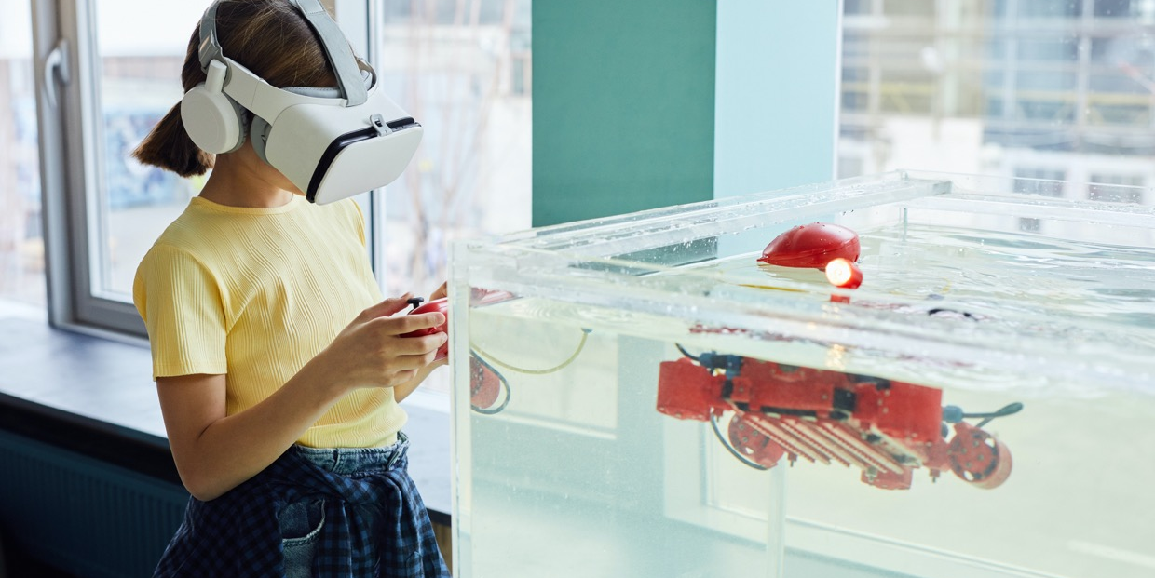
"Το να θυμώνει κανείς για πρώτη φορά σε ηλικία δεκαοκτώ μηνών πρέπει να είναι τρομακτικό για ένα παιδί", γράφει ο Winnicott σε ένα άρθρο για την επιθετικότητα. Με τις οθόνες τριγύρω, η διατήρηση του θυμού μακριά σε όλη σχεδόν τη διάρκεια της παιδικής ηλικίας είναι μια πραγματική πιθανότητα. Αν οι γονείς στρέφονται στις οθόνες, είναι επειδή είναι μια εγγυημένη συνταγή για ηρεμία και σιωπή. Ωστόσο, όπως φάνηκε παραπάνω, η ματαίωση της απογοήτευσης εμποδίζει επίσης το παιδί να μάθει πώς να αντιμετωπίζει τα αρνητικά συναισθήματα. Αντί να κάνουν την απογοήτευση να "εξαφανιστεί", ο ρόλος των γονέων είναι να δείξουν ότι η απογοήτευση δεν είναι αφύσικη ή επικίνδυνη.
Η απογοήτευση μπορεί να είναι σημάδι πραγματικής δυσφορίας. Άλλες φορές, χρησιμοποιείται συνειδητά από το παιδί ως τρόπος επικοινωνίας και οριοθέτησης των ορίων. Η πράξη της άρνησης εκδηλώνεται ήδη από τους πρώτους μήνες της ζωής. Σκεφτείτε μόνο τις ώρες των γευμάτων. Από τις πρώτες εβδομάδες, το παιδί θα στρέψει το κεφάλι του μακριά από το στήθος για να δείξει ότι δεν πεινάει και, αργότερα, θα χτυπήσει τα χείλη του κλειστά για να εμποδίσει την είσοδο της τροφής. Η γαλλική ένωση παιδικών τροφίμων αναφέρει ότι το ένα τρίτο των παιδιών στη Γαλλία ηλικίας κάτω των 3 ετών εκτίθεται σε οθόνες κατά τη διάρκεια των γευμάτων. Όταν αιχμαλωτίζεται από μια οθόνη, ο γονέας στερεί από το παιδί την ικανότητά του να διακρίνει και να επικοινωνεί τις δικές του ανάγκες και επιθυμίες. Ο ψυχαναλυτής René Spitz έχει δώσει ιδιαίτερη προσοχή στα πρώιμα σημάδια άρνησης, αφιερώνοντας ένα ολόκληρο βιβλίο στην εκφορά της λέξης Όχι. Όπως και ο Bion, ο Spitz θεωρεί το Όχι σημαντικό βήμα για την ανάπτυξη νέων νοητικών ικανοτήτων. Το Όχι, υποστηρίζει, είναι ένα από τα πρώτα σημάδια ότι το παιδί έχει γίνει ένας αυτόνομος παράγοντας που μπορεί να έρθει σε σύγκρουση με τους γονείς του. Όσο απογοητευτικά κι αν βιώνεται, το Όχι είναι ένα σημάδι αξιοσημείωτης επίγνωσης του εαυτού και ικανότητας επικοινωνίας αφηρημένων ιδεών, όπως η άρνηση. Αν και αντιφατικό για ορισμένους γονείς, συχνά υπάρχει περισσότερος λόγος ανησυχίας αν ένα παιδί δεν λέει ποτέ όχι παρά αν ένα παιδί επιμένει πεισματικά σε πράξεις διαφωνίας.
Ενώ οι γονείς μπορεί να αποδεχτούν ένα Όχι, μπορεί να είναι πιο δύσκολο να κατανοήσουν τις πιο ακραίες αντιδράσεις θυμού. Μερικές φορές τα παιδιά περνούν επεισόδια ακατάσχετης επιθετικότητας, κλωτσώντας και καταστρέφοντας πράγματα, προφέροντας φράσεις όπως "Σε μισώ" ή "Θέλω να σε σκοτώσω". Μερικές φορές προκαλούν πραγματικό κακό στους γονείς τους, γρατζουνώντας, κλωτσώντας και δαγκώνοντας. Εδώ, ακόμη και ο πιο ισχυρογνώμων γονέας μπορεί να μπει στον πειρασμό να φτάσει σε μια οθόνη, η οποία λειτουργεί ως αποτελεσματική πιπίλα. Ωστόσο, οι οθόνες δεν επιτρέπουν στην πραγματικότητα στο παιδί να έρθει σε ηρεμία. Απλώς αιχμαλωτίζουν στιγμιαία την προσοχή του, μεταθέτοντας το πρόβλημα σε μεταγενέστερη χρονική στιγμή. Σε ένα κείμενο αφιερωμένο στο ζήτημα της επιθετικότητας, ο Winnicott μας ζητά να βασιστούμε σε ένα διαφορετικό "εργαλείο": στις ικανότητες της ενσυναίσθησης. Γράφει πώς τα συναισθήματα αγάπης και μίσους είναι παρόντα μέσα μας από τότε που είμαστε πολύ μικροί. Το παιδί θα νιώσει την επιθυμία να προκαλέσει κακό στους άλλους, όπως θα νιώσει και την επιθυμία να τους προστατεύσει από το κακό. Θεωρεί ότι η δραματοποίηση του μίσους, όπως εκδηλώνεται με κρίσεις ή ξεσπάσματα, είναι μια υγιής απάντηση σε αυτή τη λανθάνουσα παρόρμηση, η οποία διαφορετικά θα εσωτερικευτεί. Είναι ευθύνη του ενήλικα, γράφει, να διασφαλίσει ότι αυτός ο θυμός δεν θα ξεφύγει από τον έλεγχο. Οφείλει να γίνει "μια σίγουρη αρχή", δημιουργώντας έναν χώρο όπου το παιδί μπορεί να ασκήσει την τάση του για καταστροφή χωρίς να θέσει πραγματικά τον εαυτό του ή κάποιον άλλον σε κίνδυνο. Με αυτόν τον τρόπο, "[το παιδί] θα γίνεται όλο και πιο ικανό να αναγνωρίζει [τη δική του] σκληρότητα, γράφει". "Τότε, και μόνο τότε", συνεχίζει, "[μπορεί] να ελεγχθεί".

Slide 35
03.
Παίξτε
«Μαθαίνουμε να μιλάμε με μια κατσαρόλα και ένα κουτάλι»
Eric Osika
«Το παιχνίδι είναι αυτό που γίνεται τέχνη, αλλά και θρησκεία και επιστήμη, εν ολίγοις, ιδιοφυΐα».
Bernard Stiegler
Υπάρχουν πολλοί ορισμοί για το παιχνίδι, αλλά στο πλαίσιο αυτού του οδηγού, θα μιλήσουμε για το παιχνίδι σε γενικές γραμμές ως "τη συνάντηση μεταξύ μιας υποκειμενικής πραγματικότητας και ενός εξωτερικού κόσμου". Θα μπορούσατε να σκεφτείτε το παιχνίδι ως ένα είδος ενδιάμεσου χώρου, όπου τα παιδιά μπορούν να αρχίσουν να εξερευνούν αντικείμενα και φαινόμενα υποβάλλοντάς τα στους δικούς τους κανόνες πειραματισμού. Ο ψυχαναλυτής D.W. Winnicott θεωρεί ότι τα περιβάλλοντα παιχνιδιού είναι ιδιαίτερα ευνοϊκά για πράξεις δημιουργίας.
Αν οριστεί με αυτούς τους γενικούς όρους, το παιχνίδι αρχίζει στην πραγματικότητα πολύ νωρίς. Ακόμη και πριν γεννηθούν, τα παιδιά έχουν καταγραφεί να αλληλεπιδρούν με το περιβάλλον του στομαχιού της μητέρας, να μπαίνουν και να κολυμπούν γύρω από τον ομφάλιο λώρο (γι' αυτό και κάποια παιδιά καταλήγουν να μπλέκονται). Κατά τη διάρκεια των πρώτων μηνών της ζωής τους, στρέφουν την προσοχή τους προς τα δικά τους άκρα, πιπιλίζοντας ένα δάχτυλο ή πιάνοντας ένα πόδι, και, αργότερα, φτάνουν αντικείμενα που τους παρουσιάζονται. Γύρω στους οκτώ μήνες, η αλληλεπίδρασή τους με τα αντικείμενα αποκτά έναν πιο σκόπιμο χαρακτήρα: θα φτάνουν συνειδητά προς ορισμένα παιχνίδια. Σύντομα, θα αρχίσουν να τοποθετούν τα παιχνίδια σε έναν χώρο, να τα τακτοποιούν, να τα αποσυναρμολογούν, να τα συναρμολογούν ξανά. Ο Ελβετός ψυχολόγος Jean Piaget έχει γράψει εκτενώς για τη σημασία αυτού του πρώιμου πειραματισμού με αντικείμενα. Στο έργο του υποστηρίζει ότι είναι απαραίτητος για την ανάπτυξη της νοημοσύνης, ιδίως κατά τα δύο πρώτα χρόνια της ζωής, τα οποία ονομάζει Αισθησιοκινητικό Στάδιο. Κατά τη διάρκεια αυτού του σταδίου, το παιδί θα ανακαλύψει τον κόσμο κυρίως μέσω των αισθήσεών του, μέσω της όρασης, της αφής, της ακοής, της γεύσης και της όσφρησης. Με το να πιάνει αντικείμενα, να τα πιπιλάει, να τα σηκώνει ή να τα αφήνει να πέσουν, θα αρχίσει να σχηματίζει ιδέες για τις ιδιότητες του αντικειμένου, οι οποίες, σύμφωνα με τον Piaget, θα οδηγήσουν στην ανάπτυξη γενικότερων εννοιών. Μια γνωστική ανακάλυψη είναι αυτό που ο Piaget ονομάζει Μόνιμη Αντικειμενικότητα: η κατανόηση ότι τα αντικείμενα υπάρχουν ακόμη και όταν δεν μπορούν να γίνουν αντιληπτά. Παρατήρησε πώς τα μικρά παιδιά στους έξι μήνες χάνουν το ενδιαφέρον τους όταν ένα αντικείμενο είναι εκτός οπτικού πεδίου, ενώ τα νήπια στους 18-24 μήνες αρχίζουν να αναζητούν το αντικείμενο. Ο Piaget υποστηρίζει ότι εκεί που ένα παιδί έξι μηνών βλέπει ένα αντικείμενο, αισθάνεται μια υφή, ακούει έναν ήχο και μυρίζει μια μυρωδιά, ένα παιδί 18 μηνών θα έχει οργανώσει αυτά τα δεδομένα σε μια ενιαία έννοια: ένα παιχνίδι.
Δεν μπορούμε στην πραγματικότητα να εισέλθουμε στο μυαλό του νηπίου, αλλά τα ευρήματα της νευροεπιστήμης φαίνεται να στηρίζουν τις θεωρίες του Piaget, δείχνοντας πώς οι έννοιες ενεργοποιούν διαφορετικές περιοχές του εγκεφάλου που σχετίζονται με τις αισθήσεις. Γνωρίζουμε επίσης ότι η διέγερση περισσότερων από μία αισθήσεων μας βοηθάει να διατηρήσουμε τη γνώση μακροπρόθεσμα. Φαίνεται περισσότερο από πιθανό ότι αν ένα παιδί γνωρίζει ένα αντικείμενο μόνο μέσω μιας αίσθησης (όπως μέσω της όρασης στην οθόνη), του λείπουν οι βασικές πληροφορίες που θα του επιτρέψουν να αποδώσει νόημα σε αυτό που βλέπει. Οι παρατηρήσεις από το έδαφος επιβεβαιώνουν αυτή την υπόθεση. Οι παιδίατροι μαρτυρούν παιδιά που γνωρίζουν τα ονόματα των χρωμάτων ή των αριθμών αλλά δεν μπορούν να τα συσχετίσουν με τις ποσότητες των πραγματικών αντικειμένων. Αν και οι μελέτες δείχνουν ότι η νόηση δεν αναπτύσσεται ακριβώς σε καθορισμένα στάδια, όπως φανταζόταν ο Piaget, αυτό δεν θέτει σε κίνδυνο την άλλη μεγάλη, και ίσως πιο σημαντική, υπόθεσή του: ότι τα βρέφη δεν είναι άδεια δοχεία έτοιμα να "γεμίσουν με γνώση". Αν βρεθούν στις κατάλληλες συνθήκες, τα παιδιά είναι ικανοί ανεξάρτητοι μαθητές - σαν "μικροί επιστήμονες", όπως έγραψε.

Slide 36
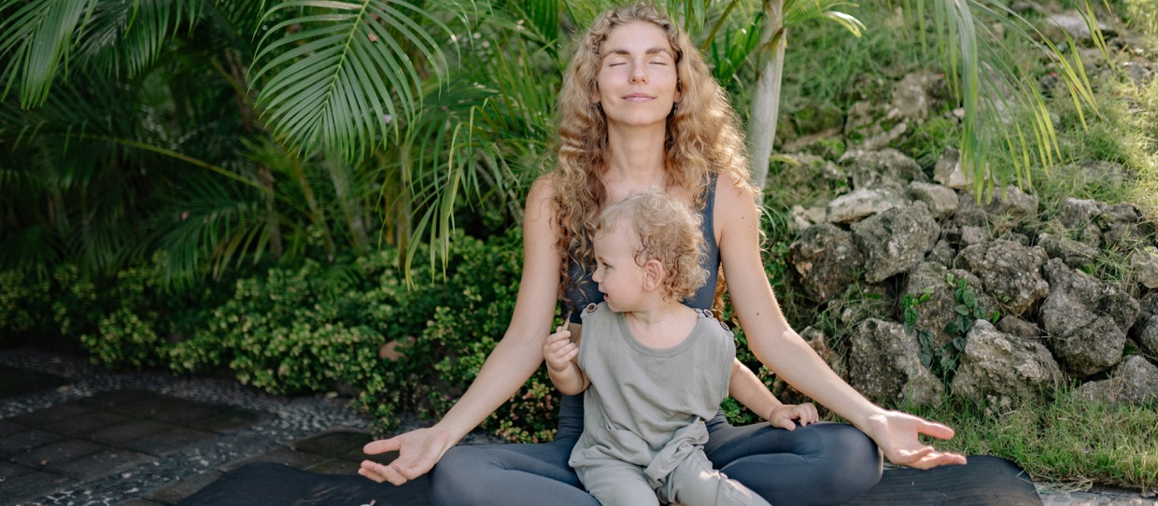
Ο D.W. Winnicott αφιέρωσε επίσης μεγάλο μέρος των γραπτών του στην έννοια του παιχνιδιού. Είναι ιδιαίτερα γνωστός για την ανάλυσή του σχετικά με εκείνο το ιδιαίτερο παιχνίδι στο οποίο τα περισσότερα νήπια τείνουν να προσκολλώνται. Αναφέρεται σε αυτό το ειδικό παιχνίδι ως Μεταβατικό Αντικείμενο. Σε έναν κόσμο που αποτελείται ακόμα από άγνωστα ως επί το πλείστον αντικείμενα και φαινόμενα, το μεταβατικό αντικείμενο είναι "ένας τόπος ανάπαυσης". Είναι ένα ρυθμιστικό στοιχείο μεταξύ του μωρού και του εξωτερικού κόσμου και χρησιμεύει ως βοήθημα όταν το παιδί πρέπει να αποχωριστεί τον κύριο φροντιστή του. Είτε έχει τη μορφή ενός αρκουδάκι, ενός υφάσματος ή κάποιου άλλου παιχνιδιού, το μεταβατικό αντικείμενο είναι "βρεγμένο-δημιουργημένο": υπάρχει ήδη στον κόσμο, αλλά αποκτά νόημα μέσω της επένδυσης του παιδιού σε αυτό. Η επένδυση στο αντικείμενο περιλαμβάνει τη δράση πάνω και με το αντικείμενο. "Για να ελέγξει κανείς αυτό που βρίσκεται έξω", γράφει ο Winnicott, "πρέπει να κάνει πράγματα". Το "να κάνεις πράγματα" στα παροδικά αντικείμενα ανοίγει το δρόμο για τους πιο εξελιγμένους τύπους παιχνιδιού των μεγαλύτερων παιδιών, που συνίσταται επίσης στην υποκίνηση ενεργειών κάπου ανάμεσα στην αντικειμενική πραγματικότητα και τη δική τους φαντασία- και αργότερα για αυτό που ο Winnicott αναφέρει, σε γενικές γραμμές, ως Πολιτισμό, όπως εκδηλώνεται στις τέχνες, την επιστήμη και τη θρησκεία.
Είναι το smartphone ένα παροδικό αντικείμενο; διερωτάται η παιδοψυχίατρος Marie-Claude Bossière στο βιβλίο της Το μωρό στην ψηφιακή εποχή. Ενώ η εξάρτηση από μια ψηφιακή συσκευή μπορεί να μοιάζει με την εξάρτηση από ένα αρκουδάκι, η δυναμική μεταξύ του παιδιού και της οθόνης είναι εντελώς διαφορετική. Πρώτα απ' όλα, το smartphone δεν προσφέρει έναν τόπο ξεκούρασης. Όταν βρίσκεται μπροστά στην οθόνη, η προσοχή του παιδιού αιχμαλωτίζεται από το φως και την κίνηση και έτσι δεν υπάρχει χρόνος για το παιδί να επαναφορτιστεί ή να επεξεργαστεί τις νέες εντυπώσεις. Δεύτερον, η οθόνη δεν υποκινεί σε καμία πράξη. Το παιδί δεν μπορεί να επενδύσει τον εαυτό του σε ένα smartphone - δεν προσφέρει ευκαιρίες για δημιουργία. Τρίτον, η οθόνη είναι σπάνια μεταβατική. Ενώ το παιδί τείνει να ξεπερνά το παιχνίδι ή το ρούχο του όταν έχει εσωτερικεύσει την ασφάλεια που αντιπροσωπεύει, η οθόνη δεν επιτρέπει αυτού του είδους την αποδέσμευση. Απευθυνόμενη στα ένστικτά μας, μπορεί να μετατραπεί σε πηγή εξάρτησης μέχρι την ενήλικη ζωή. Για να το συνοψίσουμε σε μια πρόταση, θα μπορούσαμε να πούμε ότι το μεταβατικό αντικείμενο προσφέρει ένα άνοιγμα στον κόσμο (μέσω του παιχνιδιού και, αργότερα, του πολιτισμού), ενώ η οθόνη τείνει να κλείνει τον κόσμο του βρέφους.
Εάν η δυναμική του συγχρονισμού και της απογοήτευσης συμβαίνει στις άμεσες αλληλεπιδράσεις μεταξύ γονέα και παιδιού, οι γονείς μετατοπίζονται ελαφρώς σε καταστάσεις παιχνιδιού. Σε αντίθεση με ό,τι πιστεύουν ορισμένοι γονείς, δεν είναι δική τους ευθύνη να βρουν τους κανόνες του παιχνιδιού. Το αντίθετο μάλιστα. Όπως είδαμε παραπάνω, το παιχνίδι είναι πιο πολύτιμο όταν το παιδί μπορεί να φτιάξει τους δικούς του κανόνες. Ο ρόλος του γονέα δεν είναι να παίζει αλλά να δημιουργεί τις συνθήκες για το παιχνίδι. Η δημιουργία αυτών των συνθηκών μπορεί να είναι αρκετά λεπτή. Συνίσταται κυρίως στην παρουσία, την προσοχή και την υποστήριξη των ενεργειών του παιδιού. Όταν αρχίζει να χειρίζεται αντικείμενα, το παιδί συχνά κοιτάζει προς τον ενήλικα για επιβεβαίωση. Από ορισμένες απόψεις, η εκμάθηση του παιχνιδιού δεν διαφέρει πολύ από τη διδασκαλία του παιδιού να είναι μόνο του. Παραδόξως, γράφει ο Winnicott, το παιδί θα μάθει να είναι μόνο του με την παρουσία κάποιου άλλου. Μόνο όταν το παιδί αισθανθεί ασφαλές μόνο του στην παρέα άλλων, θα είναι έτοιμο να μείνει πραγματικά μόνο του. Ομοίως, τα παιδιά που υποστηρίζονται στο παιχνίδι, σύντομα θα μετατραπούν σε αυτόνομους παράγοντες παιχνιδιού, γεγονός που τελικά θα απελευθερώσει χρόνο για τους γονείς τους. Αν ενθαρρυνθούν, τα μικρά παιδιά γίνονται γρήγορα ανεξάρτητα στο - και ανεξάρτητα μέσα από - το παιχνίδι. Στην πραγματικότητα, όσον αφορά το παιχνίδι, οι περισσότεροι ενήλικες θα μπορούσαν να μάθουν πολλά από τα παιδιά τους.

Slide 37
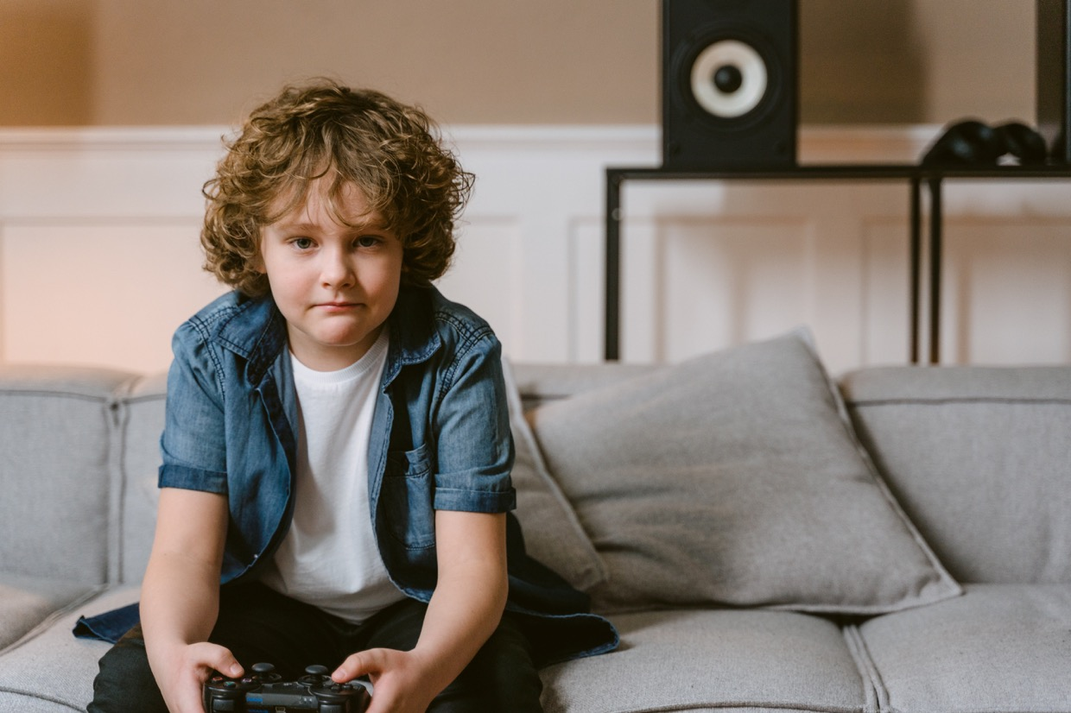
Γιατί οι κανόνες είναι περίπλοκοι (προσοχή, όλα τα μωρά είναι διαφορετικά)
Για μια μορφή οδηγού, μπορεί να φαίνεται περίεργο το γεγονός ότι παρουσιάζουμε μεγάλες παραγράφους κειμένων αντί για σημεία με κουκκίδες, κανόνες ή βήματα που πρέπει να ακολουθήσετε. Αυτό γίνεται αρκετά συνειδητά. Για τις τρεις δυναμικές του Συγχρονισμού, της Απογοήτευσης ή του Παιχνιδιού, δεν θα μπορούσαμε να σας πούμε ακριβώς πώς να τις ενεργοποιήσετε με το παιδί σας. Ένα βρέφος θα ανταποκριθεί καλά σε έναν γονέα που μιμείται τις εκφράσεις του σε τέλειο συγχρονισμό, ενώ ένα άλλο θα βαρεθεί, απαιτώντας μικρές παραλλαγές. Μερικές φορές η απογοήτευση είναι ένδειξη γνήσιας δυσφορίας και άλλες φορές είναι ένας τρόπος δοκιμής των ορίων- ανάλογα με το ποιο από τα δύο είναι, θα χρειαστεί διαφορετικού τύπου αντίδραση.
Αν παρατηρήσετε διαφορετικές αντιδράσεις, είναι επειδή τα παιδιά είναι διαφορετικά. Σε αντίθεση με ό,τι πίστευαν για μεγάλο χρονικό διάστημα, τα παιδιά γεννιούνται σε αυτόν τον κόσμο με ξεχωριστές προσωπικότητες. Ο Αμερικανός παιδίατρος Berry Brazelton ήταν ένας από τους πρώτους που κατέδειξε πώς τα παιδιά αμέσως μετά τη γέννηση παρουσιάζουν διαφορετικά σύνολα ικανοτήτων και θα αντιδράσουν διαφορετικά σε παρόμοια ερεθίσματα. Με αυτό που έγινε γνωστό ως The Brazelton Neonatal Behavioral Assessment Scale ή απλώς The Brazelton Test, εξέταζε τις συμπεριφορικές αντιδράσεις των παιδιών, για να υποδείξει τα δυνατά και τρωτά σημεία του παιδιού, με σκοπό να βοηθήσει τους γονείς να προσαρμόσουν τις στρατηγικές φροντίδας τους στο παιδί τους.
Ορισμένοι παιδίατροι εκτελούν σήμερα το τεστ Brazelton. Ωστόσο, ακόμη και χωρίς το τεστ, πολλά μπορούν να εξαχθούν για την προσωπικότητα του παιδιού από την προσεκτική παρακολούθησή του. Όπως υποστηρίζεται από τον Winnicott και άλλους, οι γονείς είναι ιδιαίτερα ευαίσθητοι στο να αντιλαμβάνονται τα συνθήματα των παιδιών τους, έστω και μόνο επειδή είναι συνήθως οι άνθρωποι που περνούν τον περισσότερο χρόνο μαζί τους. Ωστόσο, αυτό δεν σημαίνει ότι δεν υπάρχει περιθώριο να γίνουν ακόμη πιο ευαίσθητοι στους τρόπους σιωπηρής επικοινωνίας του παιδιού. Στο βιβλίο Cognitive Gadgets, η Cecila Hayes υποστηρίζει ότι αυτό που μερικές φορές αναφερόμαστε ως "ανάγνωση του μυαλού" δεν αναπτύσσεται φυσικά. Εντοπίζει αυτή την ικανότητα στην έλευση της ανάγνωσης και της λογοτεχνίας, οι οποίες για πρώτη φορά μας έδωσαν εσωτερικές πληροφορίες για διαφορετικούς τύπους υποκειμενικοτήτων, κάνοντάς μας πιο επιδέξιους στο να φανταζόμαστε τι μπορεί να σκέφτονται και να βιώνουν οι άνθρωποι γύρω μας.
Παρομοίως, φαίνεται φυσικό ότι διαβάζοντας για την εσωτερική ζωή και την εμπειρία του παιδιού θα μπορέσουμε να μπούμε καλύτερα στη θέση του. Σε αυτό το κεφάλαιο, προσπαθήσαμε να σας δώσουμε κάποια στοιχεία που θα μπορούσαν να σας βοηθήσουν προς αυτή την κατεύθυνση, υπολογίζοντας τις διαφορετικές ερμηνείες της πρώιμης εμπειρίας του παιδιού για την ύπαρξή του στον κόσμο. Όπως είπαμε στην εισαγωγή, οι ερμηνείες αυτές βασίζονται σε ίσες ποσότητες επιστημονικής γνώσης και φαντασίας. Ένα άλλο πραγματικά ενδιαφέρον παράδειγμα που συνδυάζει αυτούς τους δύο τρόπους γνώσης είναι Το ημερολόγιο του μωρού του ψυχολόγου Daniel Stern, το οποίο δίνει μια περιγραφή των πρώτων έξι μηνών της ζωής από την οπτική γωνία του βρέφους. Ακόμα, η πιο ενδιαφέρουσα άσκηση είναι ίσως να τολμήσετε και εσείς ένα τέτοιο ημερολόγιο, έστω και μόνο στο μυαλό σας, θέτοντας στον εαυτό σας ερωτήσεις όπως (βλ. παρακάτω).
Τι βλέπει το μωρό μου αυτή τη στιγμή;
Ποιες αισθήσεις διεγείρονται;
Τι θα μπορούσε ενδεχομένως να καταλάβει το παιδί μου από το συγκεκριμένο πλαίσιο;
Της επιτρέπει να επικοινωνεί;
Της επιτρέπει να δημιουργεί;

Slide 38
03
Τι είναι η έρευνα που συμβάλλει;

Slide 39
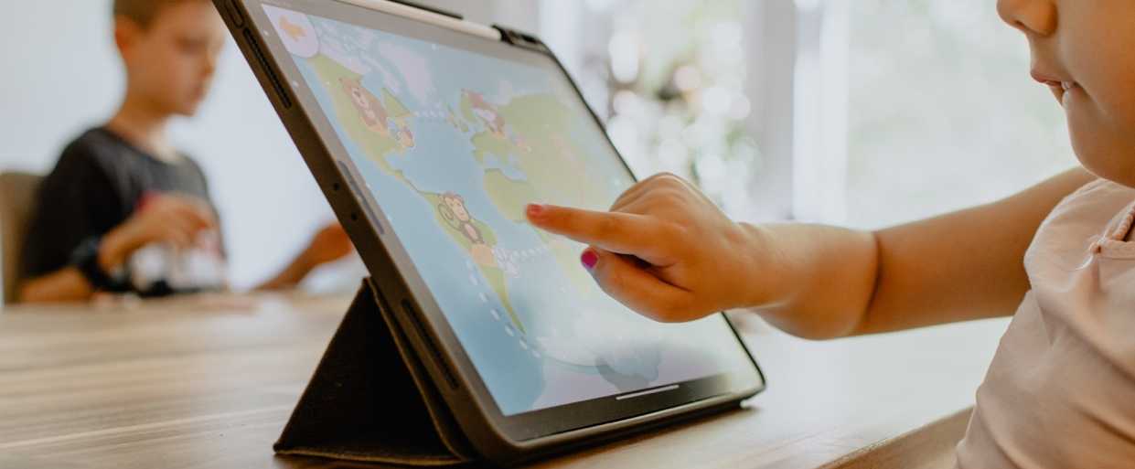
Εισαγωγή
Όπως είδαμε στο προηγούμενο κεφάλαιο, έχουμε στη διάθεσή μας πολλές πληροφορίες που μπορούν να μας βοηθήσουν να κατανοήσουμε το φαινόμενο της υπερβολικής έκθεσης των μικρών παιδιών στις οθόνες. Μελέτες δείχνουν πώς η παρατεταμένη έκθεση συσχετίζεται με αρνητικές επιπτώσεις στη γλωσσική ανάπτυξη, τις κινητικές δεξιότητες, την παχυσαρκία, τη συναισθηματική ρύθμιση και την κοινωνική ευημερία, ενώ οι θεωρίες από την ψυχολογία και την ψυχανάλυση μας δίνουν μια καλύτερη εικόνα για ορισμένες από τις βαθύτερες αιτίες αυτών των επιπτώσεων, κυρίως για το πώς οι οθόνες έρχονται να διαταράξουν ορισμένες από τις βασικές δυναμικές στις οποίες βασίζονται τα παιδιά για να αναπτυχθούν (στο προηγούμενο κεφάλαιο μιλήσαμε για τον συγχρονισμό, την απογοήτευση, το παιχνίδι).
Πιστεύουμε ότι μια καλή κατανόηση του τι συμβαίνει όταν πρόκειται για τις οθόνες και τα παιδιά είναι πιο πιθανό να αλλάξει τον τρόπο που χρησιμοποιείτε τις συσκευές σας από το να σας λένε απλώς "να μην χρησιμοποιείτε τις οθόνες".
Ωστόσο, ταυτόχρονα, αναγνωρίζουμε ότι η γνώση των επιπτώσεων των οθονών δεν είναι πάντα αρκετή για να αλλάξουμε τον τρόπο που τις χρησιμοποιούμε. Συχνά, δεν έχουμε άλλη επιλογή από το να ασχολούμαστε με τις οθόνες αρκετές ώρες καθημερινά, είτε πρόκειται για την εργασία, είτε για διοικητικές διαδικασίες, είτε για κοινωνικές υποχρεώσεις. Και μόλις συνδεθούμε στο διαδίκτυο, οι μεγάλες εταιρείες τεχνολογίας θα κάνουν ό,τι μπορούν για να μας κρατήσουν εκεί για όσο το δυνατόν περισσότερο χρόνο, εφαρμόζοντας λεπτομερώς ρυθμισμένες στρατηγικές που αναπτύχθηκαν με τη χρήση γνώσεων από την ψυχολογία και τη νευροεπιστήμη. Όσο καλές προθέσεις και αν έχουν, όταν πρόκειται για τη διαφορετική χρήση των οθονών, μπορεί συχνά να νιώθουμε ότι αντιμετωπίζουμε κάτι που είναι ισχυρότερο από εμάς.
Τουλάχιστον ισχυρότερος από οποιονδήποτε από εμάς. Όπως και για τις περισσότερες κακές συνήθειες, πιστεύουμε ότι οι πιθανότητες να σπάσουμε τις κακές συνήθειες της οθόνης είναι καλύτερες αν συνεργαστούμε με άλλους.
Αυτός είναι ο λόγος για τον οποίο στο πλαίσιο της Contributory Clinic προωθούμε μια συλλογική προσέγγιση, όπου ο καθένας συνεισφέρει με τη δική του εμπειρία για να δημιουργήσουμε μια κοινή δεξαμενή γνώσεων που θα υποστηρίξει κάθε συμμετέχοντα στην ανάπτυξη των δικών του στρατηγικών για τη μείωση του χρόνου στην οθόνη. Με τη συγκρότηση μιας ομάδας που μπορεί να εργαστεί από κοινού πάνω στο ζήτημα των οθονών, ελπίζουμε να καλλιεργήσουμε ένα υποστηρικτικό περιβάλλον που μπορεί να διευκολύνει τη μετάβαση σε νέες ψηφιακές συνήθειες.

Slide 40
Ονομάζουμε αυτή τη μέθοδο Συνεισφορική έρευνα. Με μια φράση, η Συνεισφορική Έρευνα είναι ένα είδος έρευνας δράσης που φέρνει σε επαφή ακαδημαϊκούς ερευνητές, επαγγελματίες και κατοίκους για να αντιμετωπίσουν θέματα που αφορούν την τεχνολογία. Προσαρμόζεται ιδιαίτερα για νέα προβλήματα (υγείας), όπου δεν υπάρχει ακόμη πλήρης επισκόπηση των αιτιών και των επιπτώσεών τους και όπου φαίνεται ότι καμία λύση γρήγορης διόρθωσης, όπως ένα φάρμακο ή μια τεχνολογία, δεν θα εξαφανίσει τα συμπτώματα. Αντί να περιμένουμε κάποια μαγική θεραπεία (η οποία συχνά δεν υπάρχει), η Συνεισφορική Έρευνα προτείνει να συγκεντρώσουμε όλους τους διαφορετικούς τύπους γνώσης που μπορούν να μας βοηθήσουν να κατανοήσουμε ένα πρόβλημα και που μπορούν να μας βοηθήσουν να φανταστούμε νέες βιώσιμες πρακτικές σε πραγματικές συνθήκες.
Ένα ιδιαίτερο χαρακτηριστικό της Συνεισφορικής Έρευνας, σε σύγκριση με άλλες μεθόδους συμμετοχικής έρευνας, είναι ότι εδράζεται σε μια φιλοσοφική παράδοση. Αυτό σημαίνει ότι αντί να υποστηρίζει συγκεκριμένα βήματα που πρέπει να ακολουθηθούν, όπως οι περισσότερες μέθοδοι από τις κοινωνικές επιστήμες, η Συνεισφορική Έρευνα καθοδηγείται από μια σειρά εννοιών και προσανατολισμών.
Ο καλύτερος τρόπος για να κατανοήσετε αυτές τις έννοιες είναι να ασχοληθείτε άμεσα με τα πρωτογενή κείμενα γύρω από τη Συνεισφορά στην έρευνα. Ωστόσο, για όσους δεν έχουν το χρόνο να εντρυφήσουν σε αυτά τα κείμενα ή θέλουν μια καλύτερη αίσθηση του τι διακυβεύεται προτού αποφασίσουν αν αξίζει να προχωρήσουν περαιτέρω, σας προσφέρουμε με αυτό το κεφάλαιο μια εισαγωγή σε ορισμένες από τις θεμελιώδεις ιδέες.
Το πρώτο μέρος θα σας δώσει μια σύντομη επισκόπηση των κύριων εννοιών που κατευθύνουν τη μέθοδο. Η ενασχόληση με τις φιλοσοφικές έννοιες μπορεί να φαίνεται αποθαρρυντική. Ωστόσο, όπως ελπίζουμε να δείξουμε, μια καλή έννοια είναι στην πραγματικότητα απλώς ένας τρόπος να βάλουμε λέξεις σε κάτι -μια διαδικασία, μια δυναμική, μια σχέση- που ήδη γνωρίζετε. Όπως ειπώθηκε στο δεύτερο κεφάλαιο, το να ονομάσετε κάτι με αυτόν τον τρόπο είναι πραγματικά σημαντικό, καθώς είναι το πρώτο βήμα για να μπορέσετε να το αντιμετωπίσετε συνειδητά. Όλες οι έννοιες που αναφέρθηκαν σ' αυτό το μέρος παραπέμπουν έμμεσα σε κάποια σημαντική πτυχή της υπερέκθεσης που οφείλουμε να εξετάσουμε, αξιοσημείωτα, το πώς οι άνθρωποι - οι σχέσεις τους με τον κόσμο και μεταξύ τους - επηρεάζονται βαθιά από τη χρήση της τεχνολογίας.
Οι έννοιες μπορούν επίσης να μας βοηθήσουν να αναπτύξουμε νέες θεωρίες για τον τρόπο συνεργασίας. Όπως θα δούμε στο δεύτερο μέρος, οι έννοιες του πρώτου μέρους ανοίγουν προς τους προσανατολισμούς που καθοδηγούν μια διαδικασία Συνεισφορικής Έρευνας. Οι "προσανατολισμοί" είναι, όπως υποδηλώνει η λέξη, αυτό που προσανατολίζει την έρευνα. Περισσότερο από τα πραγματικά αποτελέσματά της, η Συνεισφορική Έρευνα ορίζεται από ένα σύνολο φιλοδοξιών που θα αναφερθούμε εδώ ως η "εξάσκηση της τεχνολογίας", ο "πειραματισμός μιας νέας (συνεισφορικής) οικονομίας", η "ενδυνάμωση των συμμετεχόντων" και η "παραγωγή μεταβιβάσιμης γνώσης", ή, πιο συνοπτικά, οι "οργανολογικές", "οικονομικές", "ικανοτικές" και "επεκτάσιμες" διαστάσεις της Συνεισφορικής Έρευνας.
Ένας άλλος τρόπος για να κατανοήσουμε τη φύση κάποιου πράγματος είναι να κατανοήσουμε τι δεν είναι. Στο τρίτο μέρος, θα συγκρίνουμε ορισμένους από τους όρους που χρησιμοποιούμε για να περιγράψουμε τη Συνεισφορική Έρευνα με άλλους όρους που είτε ρητά είτε σιωπηρά καθοδηγούν άλλες ερευνητικές διαδικασίες ή την κοινωνική εργασία, ώστε να σας δώσουμε μια καλύτερη αίσθηση του πώς η Συνεισφορική Έρευνα διαφέρει από άλλες προσεγγίσεις που μπορεί να συναντήσετε σήμερα.
Τέλος, στο τελευταίο μέρος θα συνοψίσουμε τον τρόπο με τον οποίο η Συνεισφορική Έρευνα ανταποκρίνεται σε ορισμένες από τις προκλήσεις που είναι εγγενείς στην υπερέκθεση στις οθόνες, οι οποίες εντοπίστηκαν μέσω των μελετών που διεξήχθησαν στο πλαίσιο του Αποτελέσματος 1 του παρόντος έργου Erasmus. Αυτό το μέρος είναι ιδιαίτερα χρήσιμο αν συναντήσετε άτομα που είναι επιφυλακτικά απέναντι στη μέθοδο. Σήμερα, λίγα ιδρύματα εκτιμούν τις μεθόδους ανοικτού τύπου που απαιτούν τη μακροπρόθεσμη επένδυση πολλών φορέων. Με αυτό το μέρος, ελπίζουμε να δείξουμε πώς η επένδυση σε μια διαδικασία όπως η Συνεισφορική Έρευνα μπορεί πραγματικά να μας βοηθήσει να ξεπεράσουμε ορισμένα από τα προβλήματα που καθιστούν αναποτελεσματικές άλλες προσεγγίσεις κατά της υπερέκθεσης σε οθόνες.
Καθ' όλη τη διάρκεια του κεφαλαίου, θα καταφέρουμε ένα χτύπημα υπέρ της συγκεκριμένης φιλοσοφικής πτυχής της μεθόδου. Μέσα σε όλες τις διαδικασίες της Συνεισφορικής Έρευνας, προσπαθούμε να αντιμετωπίσουμε το αρχαιότερο ίσως φιλοσοφικό ερώτημα: ποιοι είμαστε; Για εμάς, αυτό δεν είναι απλώς ένα ενδιαφέρον, υπαρξιακό ερώτημα. Πιστεύουμε ότι η περιέργεια για το ποιοι είμαστε είναι η προϋπόθεση για να φροντίζουμε έξυπνα τον εαυτό μας και τους άλλους.

Slide 41
Μια μέθοδος που προέρχεται από τη φιλοσοφία
Η Συνεισφορική Έρευνα απορρέει από το φιλοσοφικό έργο του Bernard Stiegler. Παρακάτω, συνοψίζουμε μερικές από τις κύριες ιδέες του, οργανωμένες γύρω από τις πρωταρχικές του έννοιες. Συνδυασμένες μεταξύ τους, δείχνουν το σκεπτικό και την ώθηση της Συνεισφορικής Έρευνας.
XS
01.
02.
Ατομικότητα
Φαρμακολογία
04.
03.
Διακοπή
Προλεταριοποίηση
05.
06.
Οικονομία της συνεισφοράς
Συνεισφορά στην έρευνα

Slide 42
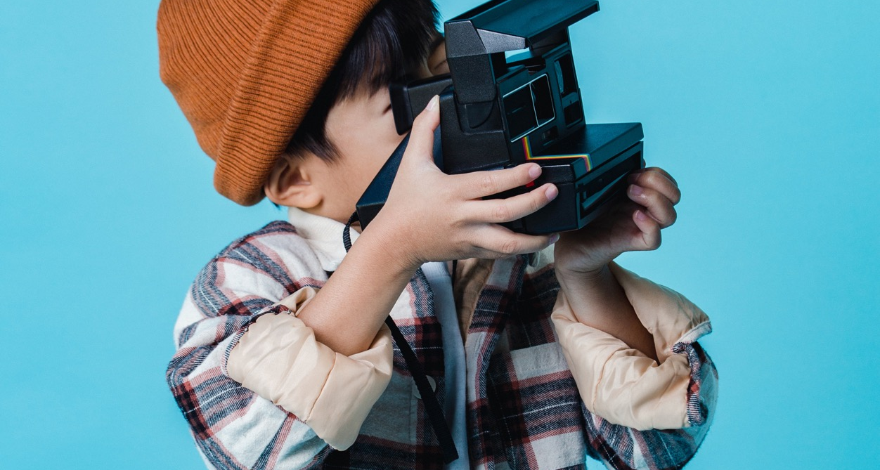
01.
Ατομικότητα
Η βασική πρόταση του Bernard Stiegler είναι ότι τα ανθρώπινα όντα συν-συντίθενται με το τεχνητό τους περιβάλλον. Περιπλέκει την κατά τα άλλα διαισθητική ιδέα ότι οι τεχνικές δημιουργούνται από τους ανθρώπους, θέτοντας ότι οι άνθρωποι, με τη σειρά τους, δημιουργούνται από τις τεχνικές που τους περιβάλλουν. Πριν από την ατομική μας ύπαρξη, υποστηρίζει, υπάρχει ένας τεχνικός κόσμος στον οποίο γεννιόμαστε, ο οποίος θα καθορίσει τα όρια ή τη μνήμη, τις γνώσεις, τις δεξιότητες και τις επιθυμίες μας.
Σύμφωνα με τη θεωρία του, τα άτομα δημιουργούνται και αναπλάθονται συνεχώς κατά την αλληλεπίδραση με το βιολογικό, κοινωνικό και τεχνικό τους περιβάλλον. Ταυτόχρονα, το περιβάλλον θα υφίσταται αναπόφευκτα αλλαγές καθώς τα άτομα αλλάζουν. Οι δύο μορφές γίγνεσθαι - ατομικό και συλλογικό - είναι υπό αυτή την έννοια συνυφασμένες, θεμελιώνοντας και, ως εκ τούτου, μεταβάλλοντας την ύπαρξη η μία της άλλης.
Μετά τον Γάλλο φιλόσοφο Gilbert Simondon, ο Stiegler αποκαλεί κάθε διαδικασία του γίγνεσθαι, είτε ατομική (ψυχική) είτε συλλογική (κοινωνική), εξατομίκευση. Η εξατομίκευση δεν έχει καμία σχέση με τον ατομικισμό. Στην πραγματικότητα, τα δύο αυτά στοιχεία μπορούν με πολλούς τρόπους να θεωρηθούν αντίθετα. Ενώ ο ατομικισμός ευνοεί το άτομο πάνω από οτιδήποτε άλλο, η εξατομίκευση μας αναγκάζει να αναγνωρίσουμε ότι το γίγνεσθαι των ατόμων -που για τον Στίγκλερ είναι το ίδιο πράγμα με την ύπαρξη των ατόμων- εξαρτάται από τη συνεχή επένδυσή τους στον κοινωνικό και τεχνικό μας κόσμο.
Η δια-ατομίκευση είναι η έννοια που χρησιμοποιεί ο Στίγκλερ για να περιγράψει τον τρόπο με τον οποίο η ατομίκευση λαμβάνει χώρα μεταξύ ατόμων και συλλογικοτήτων. Για άλλη μια φορά, υπογραμμίζει το ρόλο του τεχνικού περιβάλλοντος, καθώς μέσω των τεχνικών - γλώσσα, γραφή, οπτικό υλικό κ.λπ. - το άτομο θα τροφοδοτήσει το συλλογικό πνεύμα και το αντίστροφο. Συχνά, θα περιγράψει τη Διαχωριστικότητα ως τη μεταμόρφωση του "εγώ" από το "εμείς" και του "εμείς" από το "εγώ".

Slide 43
02.
Φαρμακολογία
Ένας άλλος τρόπος να περιγράψουμε τη σχέση μεταξύ ανθρώπων και τεχνολογιών είναι να θεωρήσουμε ότι τα άτομα αποτελούνται τόσο από βιολογικά όσο και από τεχνικά όργανα.
Στο πρώτο του βιβλίο, Η τεχνική και ο χρόνος 1, ο Bernard Stiegler αναφέρεται στον ελληνικό μύθο του Επιμηθέα και του Προμηθέα. Σε αυτόν τον μύθο, την ιστορία της καταγωγής των Ελλήνων, ο τιτάνας Επιμηθέας ανατίθεται από τους θεούς να αποδώσει μία θετική ιδιότητα σε κάθε ένα από τα νεοδημιουργηθέντα ζώα του κοσμικού βασιλείου. Χωρίς πρόβλεψη, ο Επιμηθέας ξεμένει από ιδιότητες πριν φτάσει στο τελευταίο ζώο: τον άνθρωπο. Για να αντισταθμίσει αυτή την έλλειψη, ο δίδυμος αδελφός του, ο Προμηθέας, αποφασίζει να κλέψει τη δύναμη της φωτιάς από τους θεούς και να την παραχωρήσει στους ανθρώπους. Γι' αυτό, λέει η ιστορία, η μεγαλύτερη δύναμη των ανθρώπων θα γίνει μια ορισμένη τεχνολογική ικανότητα αντί για έμφυτη ιδιότητα.
Ο Μπέρναρντ Στίγκλερ χρησιμοποίησε αυτόν τον μύθο για να δείξει πώς οι άνθρωποι σε όλη την ιστορία χρησιμοποίησαν την τεχνολογία για να αντισταθμίσουν αυτό που μερικές φορές αποκαλεί "αρχέγονη αδυναμία προέλευσης". Π.χ.: δεν μπορούμε να τρέξουμε πολύ γρήγορα, αλλά έχουμε εφεύρει οχήματα που μας κάνουν να διανύουμε αποστάσεις γρηγορότερα από τα περισσότερα άλλα ζώα- δεν μπορούμε να πετάξουμε, αλλά έχουμε δημιουργήσει μηχανές που μπορούν να μας μεταφέρουν στον αέρα- δεν έχουμε τη δύναμη να κουβαλάμε μεγάλα βάρη, αλλά έχουμε τελειοποιήσει τεχνικές που μας επιτρέπουν να μεταφέρουμε αντικείμενα που ξεπερνούν το ίδιο μας το σωματικό βάρος- δεν έχουμε άπειρη μνήμη, αλλά μπορούμε να αποθηκεύουμε τις αναμνήσεις μας σε υλικά εξωτερικά από εμάς (κείμενο, φωτογραφίες, βίντεο).
Στα γραπτά του, ο Bernard Stiegler δίνει ιδιαίτερη προσοχή σε αυτό το τελευταίο παράδειγμα, τα τεχνικά αντικείμενα που αποθηκεύουν τη μνήμη, αυτό που με μια ελληνική λέξη ονομάζει υπομνηματισμούς. Δεν θεωρεί τα υπομνήματα μόνο μια από τις "ισχυρές μας ιδιότητες". Αν αναφέρεται στον μύθο του Επιμηθέα και του Προμηθέα, είναι για να καταδείξει πώς οι άνθρωποι, σε αντίθεση με τα άλλα ζώα, εξαρτώνται από τις τεχνικές για να ευημερήσουν. Αυτή η εξάρτηση, υποστηρίζει στο μεταγενέστερο έργο του, μπορεί να μετατραπεί σε υπερεξάρτηση. Αυτό συμβαίνει επειδή, με κάθε εξωτερίκευση μιας λειτουργίας σε ένα τεχνικό αντικείμενο, κινδυνεύουμε να ξεχάσουμε πώς να εκτελούμε εμείς οι ίδιοι τη συγκεκριμένη λειτουργία.
Ο Στίγκλερ δεν είναι ο πρώτος φιλόσοφος που επισημαίνει αυτόν τον κίνδυνο. Ήδη στην Αρχαία Ελλάδα, ο Πλάτων προειδοποιούσε για τις ανεπιθύμητες συνέπειες της υπομνήμης, πιο συγκεκριμένα της γραφής. Η γραφή μας επιτρέπει να αποθηκεύουμε και να συσσωρεύουμε γνώσεις, υποστηρίζει στον διάλογο Φαίδρος, αλλά ταυτόχρονα υποβαθμίζει την ικανότητά μας να απομνημονεύουμε οι ίδιοι πράγματα. Για να υποδηλώσει τη διττότητα της τεχνικής της γραφής, συνεχίζει να την αποκαλεί Φάρμακο, την ελληνική λέξη που χρησιμοποιείται για να δηλώσει, ταυτόχρονα, δηλητήριο, θεραπεία και αποδιοπομπαίο τράγο.
Ο Bernard Stiegler οικειοποιείται αυτόν τον όρο για να περιγράψει τις τεχνικές γενικά. Όλες οι τεχνικές, σύμφωνα με τον Στίγκλερ, έχουν τη δυνατότητα να μας κάνουν πιο έξυπνους, όπως έχουν και τη δυνατότητα να μας κάνουν πιο ηλίθιους.
Συχνά, δεν είναι δύσκολο να εντοπιστεί η φαρμακολογική πτυχή των τεχνολογιών. Επεκτείνοντας την ανάλυση του Πλάτωνα για τη γραφή στις σημερινές τεχνικές γραφής, θα μπορούσαμε να ισχυριστούμε ότι το πληκτρολόγιο μας θέτει σε κίνδυνο να "ξεχάσουμε" πώς να γράφουμε με το χέρι, η αυτόματη διόρθωση πώς να γράφουμε ορθογραφικά, και οι νέες εξελίξεις στην τεχνητή νοημοσύνη, όπως το Chat GPT, πώς να δομούμε ένα κείμενο ή να κατασκευάζουμε ένα επιχείρημα.
Στη φιλοσοφία του Μπέρναρντ Στίγκλερ, δεν τίθεται ποτέ θέμα αποκήρυξης των τεχνολογιών (κάτι που ούτως ή άλλως δεν είναι δυνατό). Αντίθετα, υπογραμμίζει την ανάγκη να εργαστούμε ενεργά για να περιορίσουμε τις βλαβερές ή "αποβλακωτικές" επιδράσεις τους. Εργασία που, στη φιλοσοφία του Stiegler, ξεκινά με την αναγνώριση των φαρμακολογικών πτυχών της τεχνολογίας.
Στο Ινστιτούτο Έρευνας και Καινοτομίας, αναφερόμαστε επίσης σε αυτό το είδος εργασίας ως Γενική Οργανολογία, για να περιγράψουμε μια αναλυτική προσέγγιση που μελετά τη σχέση μεταξύ τεχνικών και τεχνητών οργάνων.

Slide 44
03.
Προλεταριοποίηση
Παίρνει τον όρο αυτό από τον πολιτικό επιστήμονα Καρλ Μαρξ, ο οποίος στα γραπτά του περιέγραψε πώς η βιομηχανική επανάσταση οδήγησε στην απώλεια της γνώσης των εργαζομένων, με την τυποποίηση, την αυτοματοποίηση και, ως εκ τούτου, την αντικατάστασή της από μηχανές. Αυτό, υποστήριξε, είχε οδηγήσει σε μια αντιστροφή της σχέσης μεταξύ ανθρώπου και μηχανής, με το προλεταριάτο να έρχεται να υπηρετήσει τη μηχανή αντί για το αντίθετο.
Σήμερα δεν είναι μόνο το προλεταριάτο που έχει χάσει τις γνώσεις του από τις μηχανές. Αν η εκβιομηχάνιση τυποποίησε και αυτοματοποίησε τις χειρονομίες των εργατών στα εργοστάσια, οι νέες τεχνολογικές εξελίξεις αυτοματοποίησαν άλλους τύπους γνώσης. Αυτό σημαίνει ότι η προλεταριοποίηση έφτασε να φτάσει σε ανθρώπους σε όλα τα στρώματα της κοινωνίας, όσο ισχυροί και αν είναι. Ο Στίγκλερ χρησιμοποιεί συχνά το παράδειγμα του πρώην προέδρου της Ομοσπονδιακής Τράπεζας των ΗΠΑ, Άλαν Γκρίνσπαν, ο οποίος μετά το χρηματοπιστωτικό κραχ του 2008 παραδέχθηκε ότι δεν είχε κατανοήσει τις τεχνολογίες που καθοδηγούσαν τις αποφάσεις που επέφεραν την παγκόσμια οικονομική ύφεση.
Τα τελευταία χρόνια, η προλεταριοποίηση έχει αγγίξει και τύπους γνώσης που προηγουμένως θεωρούνταν καθαρά ανθρώπινες. Σε ένα άρθρο του 2008, ο τότε συντάκτης του Wired, Chris Anderson, υποστηρίζει ότι η δημιουργία επιστημονικών υποθέσεων θα μπορούσε να αντικατασταθεί από ισχυρή επεξεργασία δεδομένων. Τα ρομπότ αντικαθιστούν ήδη ορισμένες λειτουργίες φροντίδας σε γηροκομεία και νοσοκομεία. Με μια απλή αναζήτηση στο Google, μπορείτε να βρείτε εκπαιδευτικά προγράμματα και ψυχαγωγία που αντικαθιστούν αποτελεσματικά, έστω και ανεπαρκώς, τον ρόλο των γονέων και των δασκάλων. Σε γενικές γραμμές, θα μπορούσαμε να πούμε ότι βρισκόμαστε στη διαδικασία ανάθεσης όχι μόνο του "πράττειν" (savoir-faire), αλλά και των γνώσεών μας για το πώς να θεωρητικοποιούμε (savoir-theoriser) και πώς να ζούμε (savoir-vivre). Ο Στίγκλερ θα αναφερθεί συχνά σε αυτή τη μαζική απώλεια γνώσης ως γενικευμένη κατάσταση προλεταριοποίησης.
04.
Διακοπή
Η μαζική απώλεια γνώσης που περιγράφει ο Στίγκλερ είναι μια φυσική συνέπεια της ταχείας επένδυσης στην καινοτομία των νέων τεχνολογιών, οι οποίες συχνά εισάγονται στην κοινωνία πριν κατανοήσουμε πραγματικά τις συνέπειες που θα έχουν στην κοινωνική μας δομή.
Ο Στίγκλερ γράφει πώς αυτές οι απροσδόκητες συνέπειες μπορούν να οδηγήσουν σε κάτι που μοιάζει με κατάσταση σοκ, αυτό που αποκαλεί επίσης Διακοπή. Μετά από κάθε διαταραχή, θα υπάρχει η ανάγκη να εισαχθούν νέες τεχνικές και κοινωνικές τάξεις. Ένας τρόπος για την εμπέδωση νέων τάξεων είναι η ψήφιση νέων νόμων. Αναγνωρίζοντας τις ανατρεπτικές επιπτώσεις που έχουν οι μεγάλες τεχνολογικές εταιρείες στην τοπική οικονομία, την πολιτική και την προσωπική ευημερία, έχουμε δει τις τελευταίες δύο δεκαετίες νέους τύπους ρυθμίσεων, ιδίως εντός της Ευρωπαϊκής Ένωσης, η οποία με τις Πράξεις Ψηφιακών Υπηρεσιών έχει ψηφίσει μια σειρά από νόμους για την προστασία των ψηφιακών χρηστών, και ορισμένες χώρες, όπως η Γερμανία, η Δανία και ο Καναδάς, οι οποίες έχουν απαγορεύσει ή μειώσει την πρόσβαση σε υπηρεσίες όπως η Airbnb και η Uber.

Slide 45
05.
Οικονομία της συνεισφοράς
Ωστόσο, καθώς η τεχνολογική εξέλιξη επιταχύνεται, μπορεί να είναι δύσκολο για τους παραδοσιακούς θεσμούς, είτε νομικούς είτε επιστημονικούς, να "συμβαδίσουν". Αυτή η τάση, γράφει ο Stiegler, επιδεινώνεται μόνο από μια γενική εκποίηση των δημόσιων θεσμών που θα μπορούσαν διαφορετικά να εισάγουν νέες κοινωνικές και τεχνολογικές τάξεις.
Ως απάντηση σε αυτό, ο Bernard Stiegler θα κάνει, μετά το οικονομικό κραχ, μια πρόταση για έναν νέο τύπο οικονομίας, την οποία, μαζί με ένα μεγάλο διεπιστημονικό δίκτυο ερευνητών, ονόμασε Οικονομία της Συμβολής. Ο σκοπός μιας Οικονομίας της Συμβολής είναι να επενδύσει στην παραγωγή νέας γνώσης που μπορεί να μειώσει τις ανεπιθύμητες συνέπειες των τεχνολογιών ή, για να επαναχρησιμοποιήσουμε το λεξιλόγιο από πάνω, να καταπολεμήσει μια γενικευμένη κατάσταση προλεταριοποίησης.
06.
Συνεισφορά στην έρευνα
Η Συνεισφορική Έρευνα είναι η διαδικασία που, στο πλαίσιο μιας Οικονομίας της Συνεισφοράς, αποσκοπεί στην καταπολέμηση μιας γενικευμένης κατάστασης προλεταριοποίησης.
Αναγνωρίζοντας την ταχύτητα με την οποία εξελίσσεται η τεχνολογία, η Συνεισφορά στην έρευνα έχει ως αφετηρία την παραδοχή ότι δεν μπορούμε να βασιστούμε σε έναν τομέα ή σε ένα είδος γνώσης για να αναπτύξουμε νέους τρόπους άσκησης της τεχνολογίας: πρέπει να φέρουμε σε επαφή διαφορετικά είδη γνώσης για να επιτρέψουμε, με αυτόν τον τρόπο, την ταχεία μεταφορά μεταξύ διαφορετικών τομέων ικανοτήτων. Για να χρησιμοποιήσουμε το παράδειγμα της υπερέκθεσης στις οθόνες, δεν μπορούμε να βασιστούμε μόνο στους ερευνητές για να βρούμε στρατηγικές για τη μείωση του χρόνου παραμονής στις οθόνες- πρέπει επίσης να εμπλέξουμε τους επαγγελματίες, οι οποίοι θα γνωρίζουν πώς η υπερέκθεση στις οθόνες εξελίσσεται στην πράξη, και τους γονείς, οι οποίοι είναι ιδιαίτερα επιδέξιοι στο να φαντάζονται πώς να αντικαταστήσουν τις οθόνες στο νοικοκυριό.
Αναφερόμαστε επίσης στην αξιοποίηση και τη δημιουργία νέας "εφαρμόσιμης" γνώσης ως διαδικασία ικανοποίησης.
Συνδυάζοντας όλες τις παραπάνω έννοιες, θα μπορούσαμε να πούμε ότι η Συμβολική Έρευνα είναι η διαδικασία που οραματίζεται για την έξοδο από την τρέχουσα εποχή της αναστάτωσης, παράγοντας νέα γνώση που μπορεί να αντιμετωπίσει μια γενικευμένη κατάσταση προλεταριοποίησης. Πιο συγκεκριμένα, επιδιώκει να φέρει σε επαφή ανθρώπους από διαφορετικά πεδία οι οποίοι από κοινού θα ασκήσουν και θα θεωρητικοποιήσουν τεχνολογίες που αντιμετωπίζονται πάντα ως φαρμακόνες, δηλαδή ως αντικείμενα που περιέχουν τόσο θετικές όσο και αρνητικές πτυχές. Η αλληλεπίδραση μεταξύ των ατόμων και του κοινωνικού και τεχνικού τους περιβάλλοντος προωθεί την εξατομίκευση: το γίγνεσθαι όσων συμμετέχουν στη διαδικασία της Συνεισφορικής Έρευνας καθώς και το γίγνεσθαι του τεχνικού και κοινωνικού τους περιβάλλοντος. Καθώς το γίγνεσθαι είναι στη φιλοσοφία του Bernard Stiegler το ίδιο με το να υπάρχει, η Συνεισφορική Έρευνα μπορεί, κατά βάση, να θεωρηθεί ως ένας τρόπος για να εξασφαλιστεί η συνέχιση της ύπαρξής μας και η ύπαρξη του κόσμου στον οποίο ζούμε.

Slide 46
Τέσσερις κύριοι προσανατολισμοί
Συχνά λέμε ότι δεν υπάρχει μόνο ένας τρόπος για την πραγματοποίηση της συνεισφορικής έρευνας. Κάθε περίπτωση Συνεισφορικής Έρευνας θα διατυπωθεί ανάλογα με τους ανθρώπους που την αναλαμβάνουν, την περιοχή παρέμβασης, τα θέματα που πραγματεύονται, τις τεχνολογίες που πειραματίζονται - αυτό που θα μπορούσαμε να ονομάσουμε με μια λέξη ως "τοπικότητα" της έρευνας (πολλά περισσότερα για αυτό στο τρίτο κεφάλαιο). Υπάρχει, ωστόσο, ένα σύνολο προσανατολισμών που συχνά θα κατευθύνει μια διαδικασία Συνεισφορικής Έρευνας. Σημειώστε ότι αυτός δεν είναι ένας επίσημος κατάλογος προσανατολισμών, πράγμα που σημαίνει ότι άλλοι άνθρωποι μπορεί να δίνουν προτεραιότητα σε διαφορετικές αξίες ή στόχους στην πρακτική τους.
Στη δουλειά μας, μας αρέσει να
επισημάνετε τα ακόλουθα:
01. Συνεισφορά Η έρευνα είναι οργανολογική:
αναλύει και εφαρμόζει τη σχέση
μεταξύ των βιολογικών, τεχνικών και
κοινωνικά όργανα
02. Η συνεισφερόμενη έρευνα είναι οικονομικά
βιώσιμη: υποστηρίζει τους συνεισφέροντες
οικονομικά και δημιουργεί νέες εργασιακές δραστηριότητες,
03. Η συνεισφορά της έρευνας είναι χωρητική:
αξιοποιεί τις γνώσεις των συμμετεχόντων προκειμένου να ανοίξει νέους τρόπους δράσης,
04. Η συνεισφερόμενη έρευνα είναι επεκτάσιμη, παράγει
γνώσεις που μπορούν να μεταφερθούν μεταξύ
διαφορετικές τοποθεσίες.
XS
01.
02.
Οργανολογική
Οικονομικά βιώσιμη
04.
03.
Επεκτάσιμη
Ικανότητα
Είναι σημαντικό να τονιστεί ότι μιλάμε για προσανατολισμούς - όχι για οριστικά αποτελέσματα. Ακόμη και αν δεν έχετε βρει τρόπους να επιτύχετε τις παραπάνω φιλοδοξίες, μπορεί να εξακολουθείτε να λειτουργείτε εντός των ορίων της Συνεισφορικής Έρευνας. Οι προσανατολισμοί δεν πρέπει να θεωρούνται ως κριτήρια αποκλεισμού, αλλά μάλλον ως αρχές που θα καθοδηγούν τις αποφάσεις σας καθώς αναπτύσσετε την έρευνά σας.

Slide 47
01.
Οργανολογική
Η συνεισφορά της έρευνας είναι οργανολογική. Με αναφορά στον ελληνικό μύθο του Προμηθέα (βλ. παραπάνω), βασίζεται στην παραδοχή ότι η τεχνολογία, και οι τεχνικές γενικότερα, αποτελούν συστατικό στοιχείο του ποιοι είμαστε και πώς αλληλεπιδρούμε μεταξύ μας. Αυτό σημαίνει ότι το ζήτημα της τεχνολογίας - τι κάνει στις σκέψεις, τις επιθυμίες και τις σχέσεις μας - βρίσκεται πάντα στο επίκεντρο μιας Συνεισφορικής Έρευνας.
Σε μια έρευνα που συμβάλλει, το ζήτημα της τεχνολογίας τίθεται τόσο θεωρητικά όσο και πρακτικά:
Θεωρητικά, αναλύουμε τον τρόπο με τον οποίο τα βιολογικά, κοινωνικά και τεχνικά μας όργανα επηρεάζουν το ένα το άλλο στο πλαίσιο του θέματος με το οποίο ελπίζετε να ασχοληθείτε (όπως η υπερέκθεση στην οθόνη).
Πρακτικά, θέλουμε να βρούμε και να πειραματιστούμε με τεχνολογίες που υποστηρίζουν τη συλλογική εργασία και τον ιστό. Συχνά μιλάμε για την ανάπτυξη ή τη χρήση προϋπαρχουσών τεχνολογιών συνεισφοράς: τεχνικές που διευκολύνουν τη συνεισφορά όσων αποτελούν μέρος της έρευνας.
02.
Οικονομικά βιώσιμη
Παρόλο που δεν υπάρχει ακόμη μια οικονομία της συνεισφοράς, το ζήτημα της οικονομίας και της φερεγγυότητας παραμένει στο επίκεντρο της συνεισφορικής έρευνας. Αυτό ισχύει με τουλάχιστον δύο διαφορετικούς τρόπους:
Πρώτον, εξετάζουμε τον τρόπο αξιοποίησης της συμβολής των συμμετεχόντων. Είναι σημαντικό να θεσπίσετε κανόνες σχετικά με το ποιος θα έπρεπε να λάβει οικονομική υποστήριξη για τη συνεισφορά του. Όσο διεξάγετε έρευνα, η συνεισφορά των ακαδημαϊκών ερευνητών δεν αξίζει περισσότερο από τους μη ακαδημαϊκούς ερευνητές (όλοι όσοι συμμετέχουν σε έρευνα με συνεισφορά συμμετέχουν στην αναζήτηση νέας γνώσης καθιστώντας τους ερευνητές με τη γενική έννοια). Το να εξετάζετε τα είδη των συνεισφορών που είναι απαραίτητες για την έρευνά σας - είτε πρόκειται για συνεισφορά με γνώσεις, είτε με ένα σύνολο δεξιοτήτων, είτε με εργασία φροντίδας - και να φροντίζετε να αποτιμάται οικονομικά, είναι εγγενές στοιχείο του έργου της συνεισφορικής έρευνας. Είναι επίσης ο μόνος τρόπος για να εξασφαλιστεί η βιωσιμότητα του έργου σας.
Δεύτερον, ρωτάμε τι είδους απασχόληση ανοίγει η έρευνά σας. Καθώς αναδύονται νέες τεχνολογίες, πρέπει να επαναπροσδιορίσουμε τον τρόπο εργασίας μας: ορισμένες θέσεις εργασίας είναι πιθανό να αντικατασταθούν από μηχανές, ενώ άλλες, νέες θέσεις εργασίας θα αναδυθούν. Ένας από τους στόχους μιας συνεισφορικής έρευνας είναι να προσδιοριστούν οι τύποι απασχόλησης που είναι απαραίτητοι δεδομένης της σημερινής τεχνικής μας πραγματικότητας.
Στο πλαίσιο της Κλινικής Συνεισφοράς, είμαστε προσκολλημένοι στη θέση του Γονέα-Πρεσβευτή: ένας γονέας που ενημερώνει για τις επιπτώσεις της υπερέκθεσης σε άλλους γονείς και ξεκινά νέες δραστηριότητες που καταπολεμούν την αδικαιολόγητη χρήση των οθονών στην κοινότητά του.

Slide 48
03.
Ικανότητα
Όπως όλες οι ερευνητικές διαδικασίες, έτσι και η έρευνα με συνεισφορά έχει ως στόχο την παραγωγή γνώσης. Ωστόσο, το είδος της γνώσης που θέλουμε να παράγουμε δεν είναι απαραίτητα σαν τη γνώση που συνδέετε με την παραδοσιακή ακαδημαϊκή εργασία. Αντιθέτως, συχνά μιλάμε για αυτήν ως έχουσα "ικανοτικές ιδιότητες".
Ο όρος "capacitative" είναι μια αναφορά στο έργο του νομπελίστα οικονομολόγου Amartya Sen, ο οποίος έγινε γνωστός για το έργο που διεξήγαγε σχετικά με αυτό που αποκαλεί ικανότητες: την ποιότητα ή την κατάσταση του να είσαι ικανός. Μέσω μελετών σε διάφορους πληθυσμούς, ο Sen παρατήρησε ότι η ελευθερία να εκτελούν ορισμένες πράξεις δεν θα έχει μεγάλο αποτέλεσμα αν οι άνθρωποι δεν διαθέτουν τις γνώσεις για να τις πραγματοποιήσουν. Σε μια διάσημη σύγκριση που έκανε μεταξύ του Χάρλεμ και του Μπαγκλαντές, έδειξε ότι οι κοινωνίες που είναι πλούσιες σε ικανότητες έχουν υψηλότερο προσδόκιμο ζωής από τις κοινωνίες με λίγες ικανότητες, ακόμη και αν οι τελευταίες κοινωνίες είναι πιο εύπορες οικονομικά.
Πιστεύουμε ακράδαντα ότι οι περισσότεροι άνθρωποι είναι ήδη πολύ ικανοί και ότι η προώθηση της εδαφικής ανθεκτικότητας πρέπει να περάσει μέσα από τις υπάρχουσες γνώσεις των ανθρώπων. Υπό αυτή την έννοια, θα μπορούσαμε να πούμε ότι η έρευνα που συμβάλλει στην ανάπτυξη στοχεύει στη δημιουργία των συνθηκών ώστε οι άνθρωποι να δράσουν με βάση αυτά που ήδη γνωρίζουν.
04.
Επεκτάσιμη
Κάθε περίπτωση συνεισφορικής έρευνας συνδέεται με έναν τόπο. Αυτό δεν σημαίνει ότι ως προσέγγιση ευνοεί το τοπικό έναντι του συστημικού. Αντίθετα, ελπίζει να αλλάξει τη σχέση μεταξύ του τοπικού και αυτού που μερικές φορές αποκαλείται καθολικό. Αντί να σκέφτεται τις λύσεις ex nihilo και να τις επιβάλλει εκ των άνω, θέλει να καταλήξει σε γενικούς κανόνες αφαιρώντας από την τοπική εφευρετικότητα και τεχνογνωσία.
Υπάρχουν πολλοί διαφορετικοί τρόποι για να συνδέσετε τον πειραματισμό σας με τον πειραματισμό άλλων. Όταν σχεδιάστηκε η συνεισφορά της έρευνας, η φιλοδοξία ήταν ότι όλα τα εδάφη που ασκούν την συνεισφορά της έρευνας θα αποτελούσαν μέρος ενός δικτύου που, χρησιμοποιώντας έναν όρο του ανθρωπολόγου Marcel Mauss, θα ονομαζόταν Διεθνής. Σε μεταγενέστερα έργα, η εικόνα του αρχιπελάγους αναφέρθηκε, για να περιγράψει ένα είδος σχέσης μεταξύ εδαφών που δεν εξαφανίζει την ιδιαιτερότητα κάθε τόπου. Μέχρι να επισημοποιηθεί ένα από αυτά τα μοντέλα, ο ευκολότερος τρόπος για να εξασφαλίσετε το διάλογο μεταξύ του τοπικού σας πλαισίου και μιας υπερτοπικής συζήτησης είναι να αναλύσετε και να μοιραστείτε τα αποτελέσματα της έρευνάς σας. Αυτό μπορεί να γίνει μέσω ακαδημαϊκών άρθρων, παρουσιάσεων, σεμιναρίων και διακρατικών έργων (όπως αυτό το έργο Erasmus), καθώς και άλλων μη κειμενικών μορφών, όπως έργα τέχνης, ταινίες και εκθέσεις.

Slide 49
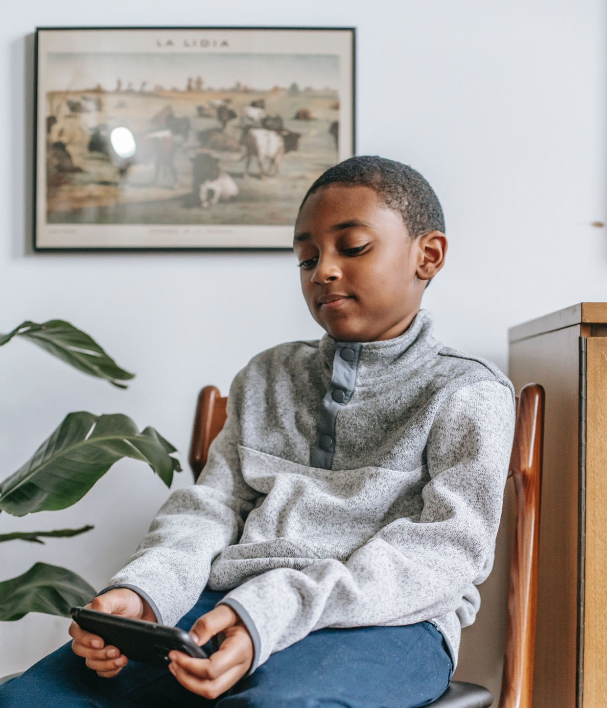
Οι όροι που χρησιμοποιούμε
Όπως πιθανώς έχετε καταλάβει, δίνουμε μεγάλη προσοχή στις λέξεις που χρησιμοποιούμε. Οι λέξεις, ακόμη και αν χρησιμοποιούνται ως συνώνυμα στις καθημερινές συζητήσεις, συχνά προκαλούν διαφορετικές ιστορίες, πολιτικές και ιδεολογίες. Σε αυτό το μέρος θα αποσαφηνίσουμε ορισμένους από τους όρους στους οποίους βασιζόμαστε στη δουλειά μας και θα εξηγήσουμε πώς διαφέρουν από άλλους παρόμοιους όρους που είναι πιθανό να συναντήσετε.

Slide 50
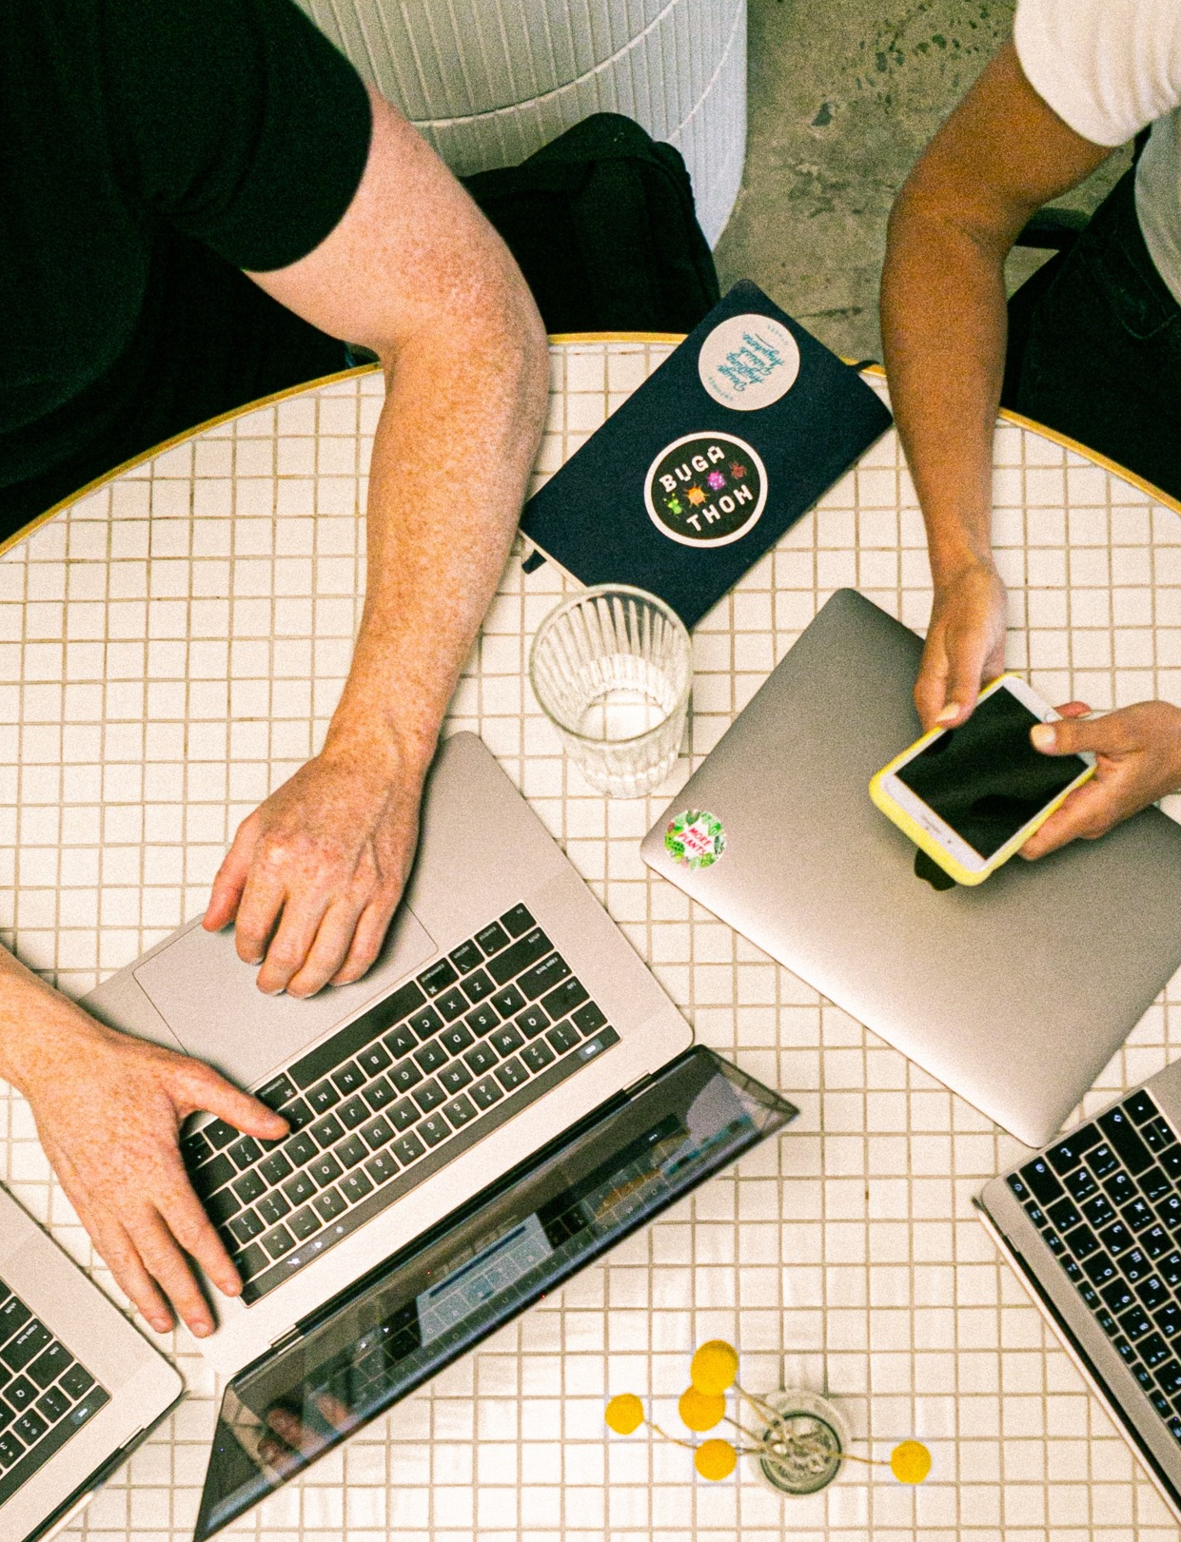

Συνεισφορά
Συμμετοχή
S
Για εμάς, η συνεισφορά είναι ένας πιο ριζοσπαστικός τύπος συμμετοχής. Όπως προτείνει η Sherry Arnstien στη σκάλα της συμμετοχής, η συμμετοχή μπορεί να χρησιμοποιηθεί για να υποδηλώσει πολλές διαφορετικές διαδικασίες, από τον συμβολισμό μέχρι την πραγματική εξουσία των πολιτών. Η συμμετοχή στην πιο υποτυπώδη μορφή της θα μπορούσε να γίνει κατανοητή ως απλή "παρουσία". Συχνά, η συμμετοχή στην έρευνα συνεπάγεται την προσθήκη νέων δεδομένων σε διαδικασίες που έχουν καθοριστεί εκ των προτέρων από άλλους ανθρώπους.
Με τη Συμβολή ακούμε κάτι εντελώς διαφορετικό. Η συνεισφορά στην έρευνα δεν καθορίζεται εκ των προτέρων. Σημαίνει ότι εσείς, ως συνεισφέρων, αναμένεται να βοηθήσετε στον καθορισμό της κατεύθυνσης της έρευνας. Αυτό περιλαμβάνει την επινόηση ερευνητικών ερωτημάτων και την απόφαση για μια μέθοδο που θα σας βοηθήσει να τα απαντήσετε. Ως εκ τούτου, όλοι οι συμμετέχοντες κατέχουν έναν πολύ ενεργό ρόλο στη διαδικασία - υπονοείται επίσης στο ρήμα "συμβάλλω", το οποίο σε αντίθεση με το "συμμετέχω" σημαίνει πάντα ότι προσθέτω κάτι.
Πιστεύουμε ότι η ισότιμη επένδυση στη διαδικασία είναι ο ασφαλέστερος τρόπος για να εξασφαλιστεί ότι το αποτέλεσμα της ερευνητικής διαδικασίας θα ενδιαφέρει όλους τους συμμετέχοντες.

Slide 51
Δεξιότητες, κατάρτιση και ενδυνάμωση
Χωρητικότητα
S
Όταν μιλάμε για το τι ελπίζουμε να πετύχουμε μέσω της συνεισφορικής έρευνας, συχνά μιλάμε για την ανάπτυξη ικανοτήτων.
Αναφερόμενοι στο έργο του Amartya Sen (βλ. παραπάνω), η ικανότητα μπορεί να περιγραφεί ως η διαδικασία μέσω της οποίας οι άνθρωποι αποκτούν ικανότητες, γνώσεις που τους επιτρέπουν να ενεργούν στον κόσμο.
Αυτό είναι πολύ διαφορετικό από τη διδασκαλία δεξιοτήτων των ανθρώπων, οι οποίες συχνά προκαθορίζονται σύμφωνα με τη ζήτηση μιας δεδομένης δομής ή λογικής, όπως η αγορά εργασίας. Καρικατουριάζοντας ελαφρώς, θα μπορούσαμε να πούμε ότι ενώ η ικανότητα αφορά τη δράση στον κόσμο, οι δεξιότητες αφορούν την προσαρμογή στον κόσμο. Αυτός είναι και ο λόγος για τον οποίο διαφοροποιούμε την έρευνα συνεισφοράς από τα προγράμματα κατάρτισης, τα οποία συχνά προσανατολίζονται ρητά στην ανάπτυξη δεξιοτήτων. Μερικές φορές, προσπαθούμε να συνδυάσουμε τις δύο λογικές, όπως συμβαίνει με τη διαδικασία εννέα συνεδριών για την ανάπτυξη ικανοτήτων Reason our screens (βλ. κεφάλαιο 5).
Προτιμούμε επίσης να χρησιμοποιούμε τον όρο "ενδυνάμωση" αντί του όρου "ενδυνάμωση". Ένας λόγος είναι ότι η ενδυνάμωση έχει χρησιμοποιηθεί τόσο συχνά και σε τόσα πολλά διαφορετικά πλαίσια που, όπως και η συμμετοχή, έχει καταλήξει να υποδηλώνει μια πληθώρα διαφορετικών δυναμικών και διαδικασιών. Ο επιστήμονας και ακτιβιστής Max Liboiron γράφει ότι η λέξη "ενδυνάμωση" συχνά υπονοεί την "παραχώρηση" εξουσίας σε μια ομάδα ανθρώπων, "σαν να δίνεις μια σκυτάλη", χωρίς να αναγνωρίζονται τα διαρθρωτικά προβλήματα που προκαλούν την άνιση κατανομή της εξουσίας.
Η ικανότητα, αντίθετα, δεν είναι κάτι που μπορείτε να "δώσετε" ή να "μεταβιβάσετε". Μπορείς, το πολύ-πολύ, να ευνοήσεις τις συνθήκες ικανότητας δημιουργώντας έναν χώρο όπου η γνώση μπορεί να ανταλλαγεί και ο πειραματισμός να υποστηριχθεί. Αυτό που προκύπτει από την ικανότητα δεν είναι η "εξουσία" με την παραδοσιακή έννοια, αλλά μάλλον η ικανότητα πραγματοποίησης ενημερωμένων πράξεων, η οποία, για να παραφράσω τη φιλόσοφο Hannah Nussbaum που έχει επίσης εργαστεί πάνω στο ζήτημα της ικανότητας, ευνοεί την ψυχική, ψυχική ή ηθική ακεραιότητα ενός ατόμου. Τέτοιες πράξεις θα μπορούσαν να έχουν τη μορφή παραδοσιακών πράξεων κατά των κυρίαρχων μορφών εξουσίας - αλλά όχι μόνο αυτό. Το όλο νόημα της χωρητικότητας είναι ότι δεν εναπόκειται σε εμάς να καθορίσουμε τα αποτελέσματα. Κάθε διαδικασία χωρητικότητας θα κυλήσει ανάλογα με τα άτομα που την ενσαρκώνουν.

Slide 52
Οριζόντια
Διαγώνια
S
Πολλά συλλογικά έργα υποστηρίζουν σήμερα οριζόντιες διαδικασίες λήψης αποφάσεων. Στην πιο ριζοσπαστική της μορφή, η οριζοντιότητα υπονοεί ότι η φωνή όλων είναι ίση σε κάθε δεδομένη στιγμή και ότι κανείς δεν κατέχει προνομιακή θέση σε σχέση με έναν συγκεκριμένο τομέα ή μια συγκεκριμένη εμπειρογνωμοσύνη.
Στην έρευνα συνεισφοράς, προτιμούμε να μιλάμε για μια διαγώνια προσέγγιση. Ενώ όλοι είναι ίσοι όταν πρόκειται για τη λήψη μεγάλων αποφάσεων, όπως ο καθορισμός της κατεύθυνσης της έρευνας, ορισμένες φωνές θα μετράνε περισσότερο από άλλες σε συγκεκριμένα πλαίσια. Π.χ., αν θέλουμε να κατανοήσουμε τα διάφορα αναπτυξιακά στάδια του παιδιού, θα τείνουμε να προκρίνουμε τις γνώσεις ενός βιολόγου, ενός αναπτυξιακού ψυχολόγου ή ενός ψυχαναλυτή- αν θέλουμε να κατανοήσουμε τα εμπόδια για την αλλαγή των συνηθειών της οθόνης, θα τείνουμε να συμβουλευτούμε έναν γονέα. Με την έρευνα που συμβάλλει, δεν επιδιώκουμε να ισοπεδώσουμε τις γνώσεις των ανθρώπων. Η ιδέα είναι να κινητοποιήσουμε διαφορετικούς τύπους γνώσεων προκειμένου να καταλήξουμε σε συμπεράσματα στα οποία κανείς δεν θα μπορούσε να καταλήξει μόνος του. Για εμάς, η αναγνώριση των ορίων ορισμένων τύπων γνώσης σε ορισμένα πλαίσια είναι η άλλη όψη της αναγνώρισης της ιδιαίτερης αξίας τους σε άλλα πλαίσια.

Slide 53
Διακλάσεις & μακροπρόθεσμες αλλαγές
Επιπτώσεις
S
Η πρώτη έννοια του impact στα αγγλικά είναι "συγκρούομαι με κάτι". Ακόμα και σε άλλες χρήσεις του όρου, η ιδέα της παραγωγής ενός ορατού αποτελέσματος, και μάλιστα γρήγορα, συχνά επιμένει. Είναι αυτό που τα θεσμικά όργανα συνηθέστερα υπονοούν όταν αναζητούν να υποστηρίξουν δράσεις που θεωρούνται αποτελεσματικές. Οι θεσμικές απαιτήσεις για την επιδραστικότητα συχνά συνοδεύονται από μετρήσεις του αντίκτυπου. Αυτό δείχνει ότι, από θεσμική άποψη, ο αντίκτυπος δεν αναμένεται απλώς να είναι γρήγορος και ορατός, αλλά και ποσοτικά μετρήσιμος.
Φυσικά, δεν είναι κακό να θέλουμε να επιτύχουμε γρήγορα, ορατά και μετρήσιμα αποτελέσματα. Ωστόσο, αυτό που φαίνεται σημαντικό είναι να γίνει διάκριση μεταξύ του αντίκτυπου και της μακροπρόθεσμης, βιώσιμης αλλαγής. Τα δύο αυτά δεν είναι αμοιβαία αποκλειόμενα. Ωστόσο, το ένα δεν εγγυάται απαραίτητα και το άλλο. Σε μια έκθεση του 2020 σχετικά με την ενεργειακή επισφάλεια, ο φιλόσοφος Camille Lizop γράφει ότι ενώ η κρίση του COVID είχε σημαντικό αντίκτυπο στην παγκόσμια κατανάλωση ενέργειας, δεν οδήγησε ποτέ σε βιώσιμη αλλαγή στα επίπεδα κατανάλωσης. Στο βιβλίο του To Solve Everything Click Here, ο Evgeny Morozov εικάζει πώς το να πληρώνουν τους ανθρώπους για να ψηφίζουν θα είχε άμεσο αντίκτυπο στη συμμετοχή των ψηφοφόρων, χωρίς όμως να αντιμετωπίζει τα βαθύτερα αίτια για τα οποία οι άνθρωποι απέχουν από την ψηφοφορία σήμερα. Στην πραγματικότητα, η πληρωμή των ανθρώπων για να ψηφίσουν θα μπορούσε να υπονομεύσει περαιτέρω το αίσθημα της ιδιότητας του πολίτη. Όπως δείχνει αυτό το τελευταίο παράδειγμα, η αποκλειστική εστίαση στον αντίκτυπο μπορεί να καταλήξει να επιδεινώσει περαιτέρω το πρόβλημα που προσπαθείτε να αντιμετωπίσετε μακροπρόθεσμα.
Γι' αυτό μας ενδιαφέρει λιγότερο να μιλάμε για τον αντίκτυπο παρά για τη βιωσιμότητα και τις μακροπρόθεσμες προοπτικές των διαδικασιών που υποστηρίζονται. Θέλουμε επίσης να μετατοπίσουμε την εστίαση από τα άμεσα και σημαντικά αποτελέσματα, επειδή γνωρίζουμε ότι η βιώσιμη αλλαγή σπάνια συμβαίνει εν μία νυκτί. Όταν εργάζεστε, όπως συχνά κάνουμε εμείς, για να αμφισβητήσετε βαθιά ριζωμένες συνήθειες, να δημιουργήσετε νέους τύπους εργασίας και απασχόλησης και να αναζητήσετε γενικεύσιμες λύσεις στο τοπικό, θα πρέπει πιθανότατα να εργαστείτε για πολύ μεγάλο χρονικό διάστημα. Όπως γράφουμε στο τέταρτο κεφάλαιο, ο πειραματισμός της Κλινικής Συνεισφοράς, καθώς και άλλα προγράμματα έρευνας με συνεισφορά που ξεκίνησαν ταυτόχρονα, αρχικά οραματιζόταν να διαρκέσει τουλάχιστον δέκα χρόνια: ο χρόνος που θα χρειαζόταν για να δούμε μια αλλαγή στην πορεία των παιδιών που επηρεάζονται από τα προβλήματα που ελπίζουμε να αντιμετωπίσουμε.
Μια άλλη ιδέα που συχνά υπονοείται στον αντίκτυπο είναι ότι γνωρίζουμε ήδη τι χρειάζεται. Όταν λειτουργούμε σε ένα νέο για εμάς τεχνικό σύστημα, δεν μπορούμε πάντα να βασιζόμαστε σε λύσεις που έχουν λειτουργήσει στο παρελθόν. Σε γενικές γραμμές, αν βασιστείτε σε αυτό που ήδη γνωρίζετε, συχνά θα καταλήξετε να παράγετε περισσότερα από τα ίδια. Μερικές φορές, έχει νόημα να εφαρμόσουμε μια συγκεκριμένη στρατηγική που έχει ήδη λειτουργήσει σε μια διαφορετική κατάσταση, ειδικά όταν αντιμετωπίζουμε επείγοντα ζητήματα. Ωστόσο, στην έρευνα με συνεισφορά, η εστίαση είναι ελαφρώς διαφορετική. Εδώ, εργαζόμαστε για να παράγουμε ανοίγματα - ανοίγματα προς ριζικά νέους τρόπους συνύπαρξης. Καμιά φορά αποκαλούμε επίσης αυτά τα ανοίγματα, τα οποία θα είναι πάντα αδύνατο να προβλεφθούν εκ των προτέρων, για διχασμούς.

Slide 54
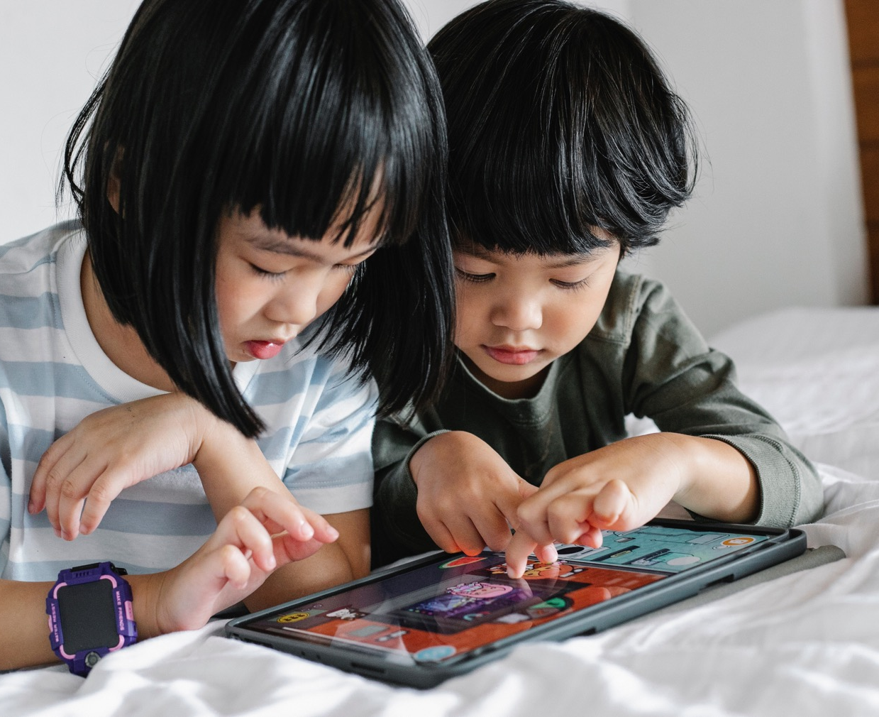
Οι δυσκολίες που σχετίζονται με την υπερβολική έκθεση σε οθόνες και πώς η έρευνα συμβάλλει σε αυτές
Με βάση τις συνεντεύξεις από το αποτέλεσμα του έργου 1, εντοπίσαμε ορισμένα από τα προβλήματα που αντιμετωπίζουν οι επαγγελματίες όταν προσπαθούν να αντιμετωπίσουν το ζήτημα της υπερέκθεσης. Ακολουθούν ενδείξεις για τον τρόπο με τον οποίο η Contributory Research ανταποκρίνεται σε αυτά.

Slide 55
"Η υπερβολική έκθεση των μικρών παιδιών στις οθόνες είναι ένα σχετικά νέο πρόβλημα και έτσι υπάρχουν ακόμη πολλές διαφορετικές και μερικές φορές ανταγωνιστικές απόψεις σχετικά με τα αίτια και τις επιπτώσεις του. Μπορεί να είναι δύσκολο για τους επαγγελματίες και τους γονείς να ξέρουν τι να πιστέψουν".
Η έρευνα που συμβάλλει στην έρευνα ασχολείται με αυτές τις διαφορετικές ανταγωνιστικές απόψεις, αναλύοντας και συζητώντας τα επιχειρήματα και των δύο πλευρών. Αυτό επιτρέπει στους συμμετέχοντες να αναπτύξουν τη δική τους θέση για το θέμα, την οποία μπορούν από τότε να υπερασπιστούν στους άλλους.
"Αν τα παιδιά είναι υπερβολικά εκτεθειμένα στις οθόνες, αυτό συμβαίνει επειδή οι γονείς είναι οι ίδιοι εθισμένοι στις οθόνες".
Τα πολύ μικρά παιδιά δεν θα πάρουν ένα smartphone ή ένα tablet με δική τους πρωτοβουλία. Σε μια έρευνα που συμβάλλει στην έρευνα για τις οθόνες, αναγνωρίζουμε ότι η υπερβολική έκθεση στις οθόνες είναι συχνά προϊόν του εθισμού των ίδιων των ενηλίκων στις οθόνες. Μέσα από το έργο μας, προσπαθούμε να αντιμετωπίσουμε αυτόν τον εθισμό, όχι ως κάποιος που κοιτάζει τους ανθρώπους με πρόβλημα, αλλά δουλεύοντας από την παρατήρηση ότι όλοι επηρεάζονται βαθιά από την τεχνολογία που μας περιβάλλει. Ως ομάδα, εργαζόμαστε για να καταλήξουμε σε στρατηγικές που μπορούν να μας βοηθήσουν να ανακτήσουμε τον έλεγχο της χρήσης της οθόνης μας.
Δύο από τις πρώτες παρατηρήσεις που κάνουμε όταν ξεκινάμε την ερευνητική εργασία είναι ότι 1) όλοι επηρεαζόμαστε από τις οθόνες και 2) ότι οι οθόνες (πιθανότατα) θα μείνουν. Αυτό δεν είναι απαραίτητα κακό. Στην πραγματικότητα, υπάρχουν αμέτρητα οφέλη από τις σύγχρονες ψηφιακές τεχνολογίες. Αυτός είναι ο λόγος για τον οποίο δεν ξεκινήσαμε ποτέ να απαλλαγούμε από τις οθόνες. Αντίθετα, αφιερώνουμε χρόνο για να εντοπίσουμε ποιες ψηφιακές πρακτικές οδηγούν στη χαρά και τη μάθηση και ποιες καταπατούν άλλες σημαντικές δραστηριότητες και ποιες πρέπει να περιοριστούν, αν όχι να εγκαταλειφθούν εντελώς.
"Σε αντίθεση με άλλες εξαρτησιογόνες ουσίες, είναι σχεδόν αδύνατο στη σημερινή κοινωνία να απαλλαγούμε από τις οθόνες".

Slide 56
"Η καταπολέμηση της πανταχού παρουσίας των οθονών απαιτεί πόρους και χρόνο. Σήμερα, υπάρχει ένα χάσμα μεταξύ των γονέων που ήδη περιορίζουν τις οθόνες στο σπίτι και των γονέων που εξαρτώνται από τις οθόνες για να βγάλουν πέρα την καθημερινότητά τους. Η τελευταία ομάδα είναι συχνά η πιο δύσκολα προσεγγίσιμη".
Γνωρίζουμε ότι πολλοί από τους γονείς με τους οποίους συνεργαζόμαστε είναι γονείς που ήδη ανησυχούν για τις επιπτώσεις των οθονών και που έχουν το χρόνο και την ενέργεια να συμμετάσχουν σε μια μακροπρόθεσμη διαδικασία για να "αιτιολογήσουν" τη συμπεριφορά τους στις οθόνες. Ομοίως, γνωρίζουμε ότι μόνο σπάνια ερχόμαστε σε άμεση επαφή με οικογένειες που ζουν σε επισφαλείς καταστάσεις, οι οποίες συχνά είναι ακόμη πιο ευάλωτες στις επιπτώσεις της υπερβολικής έκθεσης. Για να το αντισταθμίσουμε αυτό, βασιζόμαστε στους γονείς και τους επαγγελματίες με τους οποίους συνεργαζόμαστε για να μεταδώσουν τις γνώσεις που αποκτούν μέσα από τη συλλογική μας εργασία. Στους γονείς που αποτελούν μέρος της έρευνάς μας απονέμεται ο τίτλος του Γονέα-Πρέσβη ως ένας τρόπος ενθάρρυνσής τους να ενστερνιστούν τον ρόλο τους ως φορείς της λογικής χρήσης της οθόνης στην κοινότητά τους. Με τη βραχυπρόθεσμη διαδικασία ενδυνάμωσης (βλ. κεφάλαιο 5), ο στόχος είναι να δημιουργηθεί ένα μεγάλο δίκτυο φορέων που μπορούν να υποκινήσουν συζητήσεις γύρω από τις οθόνες στην περιοχή τους.

Slide 57
"Είναι δύσκολο να μεταδοθεί η γνώση σχετικά με την υπερβολική έκθεση στις οθόνες χωρίς να φανεί ότι είναι επικριτική".
Το πρόβλημα των οθονών μας απασχολεί όλους. Αυτή είναι η στάση που ελπίζουμε να μεταδώσουμε σε όσους συμμετέχουν στην έρευνα. Πιστεύουμε ότι η αντιμετώπιση του ζητήματος της υπερέκθεσης με χρέος θα ανοίξει για πιο διαφοροποιημένους διαλόγους γύρω από το θέμα που θα αναδεικνύουν τις ιδιαίτερες δεξιότητες των γονέων (βλ. κεφάλαιο 1 μέρος 2) αντί να επικεντρώνονται αποκλειστικά στο τι δεν πρέπει να κάνουν οι γονείς. Μερικές φορές, η αποφυγή του να ακουστεί επικριτικό εξαρτάται από φαινομενικά μικρές χειρονομίες, όπως οι λέξεις που χρησιμοποιούνται για να προκαλέσουν ένα πρόβλημα. Μια συμβουλή που μοιράστηκε ένας ψυχολόγος που αποτελεί μέρος της έρευνάς μας είναι να αντικαταστήσετε τις τυπικές ανακρίσεις σχετικά με τις ώρες οθόνης με την ανοιχτή, μη επικριτική ερώτηση: "Λοιπόν, πώς αντιμετωπίζετε τις οθόνες στο σπίτι;".
"Το να γνωρίζετε ότι δεν πρέπει να χρησιμοποιείτε οθόνες με τα παιδιά σας δεν είναι το ίδιο πράγμα με το να βρείτε νέες πρακτικές που μπορούν να τις αντικαταστήσουν".
Στην έρευνα Contributory Research αναζητούμε πάντα πρακτικές που μπορούν να αντικαταστήσουν τις οθόνες, με μεγάλη βοήθεια από τους γονείς και τους επαγγελματίες. Μετατρέποντας το μαγείρεμα ή το καθάρισμα σε μια κοινή στιγμή, μετατρέποντας συνηθισμένα αντικείμενα σε παιχνίδια ή συμμετέχοντας σε δραστηριότητες που προτείνονται από οργανώσεις της περιοχής: οι εναλλακτικές λύσεις αντί για τις οθόνες είναι συχνά πιο κοντά και απλούστερες από ό,τι νομίζετε. Πολλοί γονείς έχουν ήδη καταλήξει σε διάφορες στρατηγικές για να ρυθμίσουν τη χρήση της οθόνης. Μέσω μιας διαδικασίας συνεισφορικής έρευνας οι στρατηγικές αυτές τίθενται σε κοινή βάση.

Slide 58
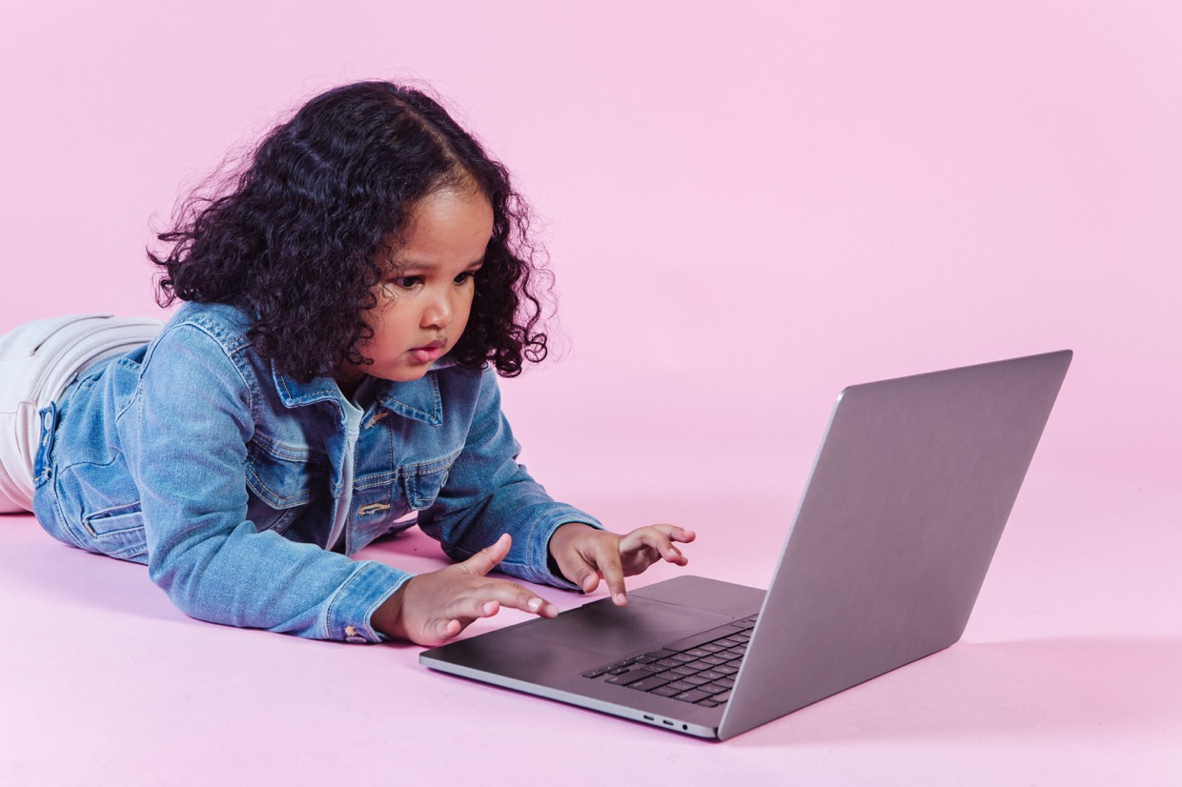
"Η αλλαγή των συνηθειών της οθόνης δεν γίνεται από τη μια μέρα στην άλλη. Απαιτεί συνεχή προσπάθεια από την πλευρά των γονέων".
Η έρευνα για τη συμβολή απαιτεί χρόνο. Το συντομότερο πρόγραμμά μας είναι δομημένο σε εννέα συνεδρίες, πράγμα που σημαίνει ότι παρακολουθούμε μια ομάδα για τουλάχιστον δύο μήνες. Για εμάς, δύο μήνες είναι ο ελάχιστος χρόνος που απαιτείται για να συνοδεύσουμε τους συμμετέχοντες - γονείς, επαγγελματίες και ερευνητές - σε νέες συνήθειες οθόνης. Τις περισσότερες φορές, θα είμαστε σε θέση να παρατηρήσουμε αξιοσημείωτες αλλαγές στον τρόπο με τον οποίο οι άνθρωποι σκέφτονται και ασκούν τις οθόνες κατά τη διάρκεια αυτής της περιόδου.
Ωστόσο, το γεγονός ότι καταφέρνετε να "αιτιολογήσετε" τον χρόνο σας στην οθόνη για ένα χρονικό διάστημα, δεν σημαίνει ότι θα παραμείνει έτσι. Γι' αυτό και εμείς, μετά από μια διαδικασία συνεισφοράς, συνεχίζουμε να συναντιόμαστε με όσους έχουν συμμετάσχει κάθε δύο μήνες, για να κάνουμε έλεγχο και να σχεδιάζουμε νέες δράσεις που μπορούν να αναλάβουν, είτε στην ιδιωτική είτε στην επαγγελματική τους ζωή.

Slide 59
04
Πώς να δρομολογήσετε μια διαδικασία συνεισφορικής έρευνας;

Slide 60
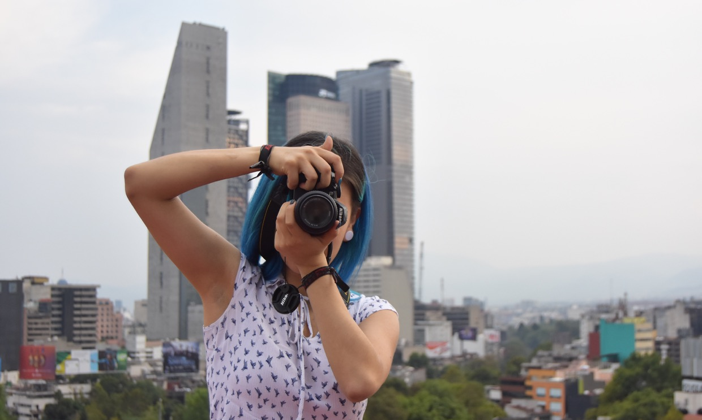
Εισαγωγή
Στο προηγούμενο κεφάλαιο, δώσαμε μια επισκόπηση της μεθόδου με βάση την οποία εργαζόμαστε στο Seine-Saint-Denis, τις έννοιες και τους προσανατολισμούς της. Αλλά πώς μπορείτε να ξεκινήσετε τη δική σας διαδικασία συμβολικής έρευνας σχετικά με την υπερέκθεση των οθονών μιλώντας συγκεκριμένα; Όπως πιθανώς έχετε καταλάβει, δεν υπάρχει μια συνταγή που να μπορεί να ακολουθηθεί. Επειδή η συμβολική έρευνα εξαρτάται από την επένδυση των τοπικών φορέων, η ερευνητική διαδικασία θα εξελιχθεί ανάλογα με τη διαθεσιμότητα, τα ενδιαφέροντα και τις γνώσεις τους, καθώς και με τον προϋπολογισμό που σας διατίθεται.
Τούτου λεχθέντος, υπάρχουν ορισμένα πράγματα που θα θέλατε να λάβετε υπόψη σας καθώς αρχίζετε να αναπτύσσετε το έργο σας. Με βάση την εμπειρία μας από την εργασία μας στην Κλινική Συνεισφοράς, προσπαθήσαμε να προσδιορίσουμε τα διάφορα βήματα που πρέπει να ακολουθήσετε αν θέλετε να ξεκινήσετε έναν συλλογικό πειραματισμό σχετικά με την υπερέκθεση στις οθόνες.
Το πρώτο πράγμα που πρέπει να γνωρίζετε είναι ότι στο πλαίσιο της Κλινικής Συνεισφοράς υπάρχουν διαφορετικά επίπεδα δέσμευσης. Με απλά λόγια, μπορείτε να χωρίσετε τους συνεισφέροντες μας σε μια βασική ομάδα και μια διευρυμένη ομάδα. Η βασική ομάδα αποτελείται από ανθρώπους που επενδύουν μακροπρόθεσμα και συμμετέχουν στις δραστηριότητες σε τακτική βάση.
Τις περισσότερες φορές, η βασική ομάδα είναι αυτή που θα καθορίσει την κατεύθυνση της έρευνας. Αποτελούμενη από ερευνητές, επαγγελματίες του τομέα της υγείας και έναν γονέα, η ίδια η βασική ομάδα είναι αρκετά ρευστή, με τα μέλη της να εναλλάσσονται ανάλογα με τη συγκεκριμένη δραστηριότητα που αναλαμβάνεται.
Η διευρυμένη ομάδα - που μερικές φορές αναφερόμαστε και ως κοινό - αποτελείται από εκείνους που συμμετέχουν εγκαίρως στις δραστηριότητες της Κλινικής Συνεισφοράς. Η ομάδα αυτή αποτελείται κυρίως από γονείς που έχουν πληγεί από υπερέκθεση μαζί με επαγγελματίες υγείας και παιδικής φροντίδας.

Slide 61
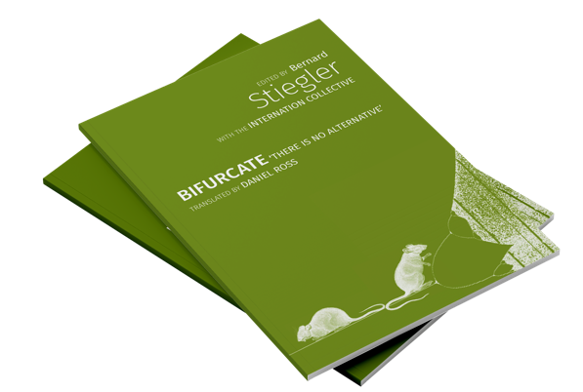
Το πρώτο μέρος αυτού του κεφαλαίου εξετάζει τον τρόπο με τον οποίο δημιουργήθηκε η βασική ομάδα της Κλινικής Συνεισφοράς. Για τους σκοπούς αυτού του οδηγού, έχουμε χωρίσει αυτή τη διαδικασία σε βήματα: εύρεση βασικών εταίρων για το έργο σας, εδραίωση του έργου σας σε τοπικό επίπεδο, συγκρότηση διεπιστημονικής ομάδας, σύλληψη των αναφορών και των ονείρων της ομάδας, απόφαση για τους κανόνες και τις συμβάσεις και προσδιορισμός των εργαλείων συνεργασίας. Για να μπορέσει η ομάδα να εργαστεί βιώσιμα, είναι επίσης σημαντικό να εξεταστεί ο τρόπος με τον οποίο θα αμείβονται οι άνθρωποι για τη συνεισφορά τους.
Το δεύτερο μέρος επικεντρώνεται στον τρόπο με τον οποίο η Contributory Clinic άνοιξε τις δραστηριότητές της στο κοινό. Θα περιγράψουμε τη μορφή της δημόσιας ημερίδας και των σεμιναρίων μας και τον τρόπο με τον οποίο επικοινωνήσαμε αυτές τις δραστηριότητες στο κοινό. Θα προβληματιστούμε επίσης για το πώς προσπαθούμε να συνοδεύσουμε όσους επιθυμούν να ξεκινήσουν νέες πρωτοβουλίες ενάντια στην υπερέκθεση στην οθόνη. Λέμε "συνοδεύουμε" εδώ για να υποδείξουμε ότι δεν είμαστε εμείς αυτοί που θα αποφασίσουν για το είδος των πρωτοβουλιών που οι συμμετέχοντες από τα εργαστήριά μας θα ξεκινήσουν. Το αντίθετο μάλιστα. Θεωρούμε μια διαδικασία ενδυνάμωσης πιο επιτυχημένη όταν οι συμμετέχοντες καταλήγουν να καταλήγουν στις δικές τους δράσεις, οι οποίες μπορούν να υπάρχουν, να αναπτύσσονται και να μεγαλώνουν ανεξάρτητα από εμάς.
Λογικά, θα θελήσετε να δημιουργήσετε μια βασική ομάδα πριν ανοίξετε αυτή την ομάδα στο κοινό. Εκτός από αυτή τη σειρά, οι διάφορες φάσεις που περιγράφονται παρακάτω δεν πρέπει απαραίτητα να ακολουθούνται διαδοχικά. Στην Κλινική Συνεισφοράς, συχνά βρισκόμαστε να πηδάμε μεταξύ των διαφόρων σταδίων, επανεξετάζοντας αναφορές, ερευνητικούς στόχους, συνεργατικά εργαλεία και τρόπους συνεργασίας καθώς προχωράμε. Ορισμένες φορές άτομα από τη διευρυμένη ομάδα θα ενταχθούν στην ομάδα πυρήνα, γεγονός που θα μας απαιτήσει να επανεξετάσουμε ορισμένες από τις αρχικές αποφάσεις. Τελικά, η μακροβιότητα του έργου θα εξαρτηθεί από την ικανότητά σας να διασφαλίσετε ότι μια Κλινική Συνεισφοράς αντανακλά και συνεχίζει να αντανακλά τις επιθυμίες όσων συμβάλλουν σε αυτό.
Γενικά, θέλουμε να τονίσουμε ότι ο παρακάτω οδηγός δεν πρέπει να θεωρηθεί ως μια "δοκιμασμένη" μέθοδος. Δεν είναι μόνο ότι δεν ταιριάζει με τη λογική της συνεισφορικής έρευνας, η οποία πρέπει πάντα να αναπτύσσεται σε σχέση με μια συγκεκριμένη τοποθεσία- τη στιγμή που γράφεται αυτό το κείμενο, βρισκόμαστε μόλις στα μισά του δρόμου του δικού μας πειραματισμού. Όταν ξεκινήσαμε την Κλινική Συνεισφοράς, δώσαμε στους εαυτούς μας δέκα χρόνια για να εργαστούμε. Δέκα χρόνια ήταν ο χρόνος που υπολογίζαμε ότι χρειαζόταν για να γίνουμε αυθεντία στο ζήτημα των οθονών, να αναπτύξουμε μια μέθοδο συνεργασίας, να αποκτήσουμε νομιμοποίηση στην περιοχή και να δούμε το αρχικό έργο της ικανότητας να πολλαπλασιάζεται σε νέες και απρόβλεπτες πρωτοβουλίες. Αυτό σημαίνει ότι πολλά από όσα κάνουμε βρίσκονται ακόμη στη διαδικασία της αποσαφήνισης- με άλλα λόγια, εξακολουθούμε να μαθαίνουμε.
Μεγάλο μέρος αυτής της μάθησης συμβαίνει αρκετά διαισθητικά, ανταποκρινόμενοι στις ευκαιρίες που προκύπτουν και βρίσκοντας λύσεις στα προβλήματα που προκύπτουν. Σε αυτόν τον οδηγό, θα προβληματιστούμε σχετικά με το τι λειτούργησε καλά (και λιγότερο καλά) για εμάς, αλλά για να αναπτύξουμε πιο επίσημους "κανόνες" ή "στάδια", θα πρέπει να αναλύσουμε έναν αριθμό διαφορετικών πειραματισμών, ώστε να αποκτήσουμε μια καλύτερη αίσθηση του τι λειτουργεί σε διαφορετικές τοποθεσίες και περιοχές. Όντας η μόνη μέχρι στιγμής Κλινική Συνεισφοράς, αυτού του είδους η διασταυρούμενη ανάλυση δεν είναι δυνατή σε αυτό το στάδιο. Ωστόσο, ελπίζουμε ότι δεν θα παραμείνει έτσι! Αν διαβάζετε αυτό το κείμενο τώρα, αυτό σημαίνει ότι είμαστε ήδη λίγο πιο κοντά στο να δούμε τις Κλινικές Contributory να πολλαπλασιάζονται σε όλη την ήπειρο. Ενημερώστε μας αν τολμήσετε το δικό σας πρόγραμμα συνεισφορικής έρευνας. Το να μάθουμε για τις επιτυχίες και τις αποτυχίες σας θα μπορούσε να μας βοηθήσει να βελτιώσουμε τα στάδια όπως προτείνονται παρακάτω, για έναν ολοένα και πιο δοκιμασμένο, εφαρμόσιμο και ολοκληρωμένο οδηγό δράσης.
Επειδή βασίζουμε τα κείμενα στις γνώσεις που αποκτήθηκαν μέσω της ιδιαίτερης εμπειρίας της Κλινικής Συνεισφοράς, τα παρακάτω βήματα σχεδιάζονται ειδικά για κάποιον που ελπίζει να διεξάγει έρευνα συνεισφοράς για την υπερέκθεση στην οθόνη. Αν θέλετε να κάνετε συνεισφοροδοτική έρευνα για ένα διαφορετικό θέμα ή αν δεν ξέρετε ακριβώς πάνω σε τι θέλετε να εργαστείτε, υπάρχουν μερικά επιπλέον στάδια που πρέπει να ακολουθήσετε κατά την έναρξη της εργασίας σας. Σας προσκαλούμε να διαβάσετε περισσότερα σχετικά με αυτά στο βιβλίο Bifurcate (εδώ). Ιδιαίτερα τα κεφάλαια 3 και 4 είναι χρήσιμα.
ΚΛΙΚ
ΝΑ ΔΕΙΤΕ

Slide 62
Δημιουργία μιας βασικής ομάδας
Είστε κάποιος που ανησυχεί για την υπερβολική έκθεση των μικρών παιδιών στις οθόνες. Ίσως είστε επαγγελματίας υγείας που συναντά πολλά παιδιά που εκτίθενται υπερβολικά μέσω της δουλειάς σας, ερευνητής που θα ήθελε να αναπτύξει πρακτικές φροντίδας ή γονέας που ανησυχεί για τη θέση που έχουν πάρει οι οθόνες στη ζωή μας. Θέλετε να ξεκινήσετε μια συλλογική δράση για να καταπολεμήσετε την υπερέκθεση στις οθόνες. Από πού να ξεκινήσετε; Να πώς το κάναμε εμείς.
XS
01.
02.
Συγκέντρωση επιθυμιών
Εύρεση και συγκρότηση ενός τόπου
04.
03.
Διατηρήσεις και προτάγματα (Η μνήμη και τα όνειρα της ομάδας)
Συγκέντρωση θεωρητικής, πρακτικής και βιωματικής γνώσης
05.
06.
Κανόνες και συμβάσεις
Εργαλεία συνεισφοράς
07.
Αμοιβές και αξιοποίηση

Slide 63
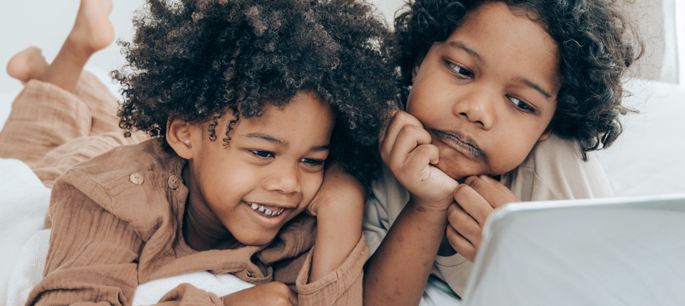
01.
Συγκέντρωση επιθυμιών
Κανείς δεν μπορεί να αναλάβει μόνος του ένα ερευνητικό έργο με συνεισφορά. Το πρώτο πράγμα που πρέπει να κάνετε αν θέλετε να κάνετε έρευνα με συνεισφορά είναι να βρείτε ανθρώπους για να συνεργαστείτε. Σε αντίθεση με ορισμένα ερευνητικά έργα ή έργα υγειονομικής περίθαλψης, οι ενδιαφερόμενοι και οι εταίροι δεν είναι εξωτερικοί προς το έργο: αυτοί το καθορίζουν. Κάθε σημαντική απόφαση (όπως το θέμα που θα εξεταστεί, ο τόπος διεξαγωγής της έρευνας ή η χρηματοδότηση) θα πρέπει να λαμβάνεται από κοινού ως ομάδα.
Αρχικά, θα χρειαστείτε τουλάχιστον δύο ή τρεις συμμάχους που είναι έτοιμοι να φέρουν μαζί σας το έργο. Είναι σημαντικό να μοιράζονται τα κίνητρά σας και την προσέγγισή σας στη συλλογική εργασία. Σε αυτό το αρχικό μέρος, δεν θέλετε να κουράσετε τον εαυτό σας με το να πείθετε τους ανθρώπους για την αναγκαιότητα των δραστηριοτήτων σας (θα υπάρξουν πολλές ευκαιρίες να εξασκήσετε τις ικανότητές σας στην πειθώ όταν θα εξασφαλίσετε χρηματοδότηση αργότερα).
Το 2017, η παιδοψυχίατρος Marie-Claude Bossière απηύθυνε επιστολή στον φιλόσοφο Bernard Stiegler, δηλώνοντας την ανησυχία της για αυτό που θεωρούσε ανησυχητικό φαινόμενο: μέσα από την εργασία της συναντούσε έναν αυξανόμενο αριθμό παιδιών που παρουσίαζαν σοβαρές καθυστερήσεις στην απόκτηση της γλώσσας και των κινητικών δεξιοτήτων, καθώς και προβλήματα συμπεριφοράς, όπως εκδηλώνονταν με επιθετικότητα, υπερκινητικότητα ή απομόνωση. Μαζί με άλλους παιδίατρους και ψυχολόγους της εποχής, υποπτευόταν ότι οι οθόνες ήταν η αιτία του προβλήματος. Είχε διαβάσει προηγουμένως το βιβλίο του Stiegler Taking Care of the Youth and Generations, το οποίο μιλάει για την ευθύνη των ενηλίκων στην εκπαίδευση των παιδιών και για το πώς οι ψηφιακές τεχνολογίες έρχονται να παρακάμψουν τη διαγενεακή μεταφορά γνώσης, γεγονός που οδηγεί σε μια γενική απώλεια της γνώσης υπέρ των εμπορικών συμφερόντων. Τη στιγμή που έλαβε την επιστολή, ο Bernard Stiegler προετοίμαζε, μαζί με την ομάδα του Ινστιτούτου Έρευνας και Καινοτομίας, μια μεγάλης κλίμακας δράση στα βόρεια προάστια του Παρισιού. Μαζί με τους κατοίκους της περιοχής, ήθελαν να επινοήσουν νέους μη τοξικούς τρόπους άσκησης των τεχνολογιών μέσω μιας μεθόδου συνεισφορικής έρευνας. Η Marie-Claude Bossière είδε μια πιθανή ταύτιση μεταξύ της ανησυχίας της για την υπερέκθεση και του έργου που προέβλεπε το ινστιτούτο. Το ίδιο και ο Bernard Stiegler. Την έφερε σε επαφή με την υπόλοιπη ομάδα του Ινστιτούτου Έρευνας και Καινοτομίας και, μαζί με έναν άλλο φιλόσοφο και έναν θεωρητικό βιολόγο, σύντομα εντάχθηκε σε αυτό που θα ονομαζόταν Κλινική Συνεισφοράς.

Slide 64
02.
Εύρεση και συγκρότηση ενός τόπου
Αποφασίστηκε ότι η Κλινική Συνεισφοράς θα αποτελούσε μέρος των δραστηριοτήτων που επρόκειτο να ξεκινήσει η IRI στο Seine-Saint-Denis, ένα διαμέρισμα της Γαλλίας γνωστό για τον νεανικό πληθυσμό του (το 50% είναι κάτω των 30 ετών), την πολυμορφία του (εκπροσωπούνται περισσότερες από 135 εθνικότητες) και τη σχετική οικονομική φτώχεια του (το 17,7% ζει κάτω από το όριο της φτώχειας).
Αξίζει να αναφερθεί ότι κανείς από την αρχική ομάδα της Κλινικής Συνεισφοράς δεν είχε ζήσει ή εργαστεί προηγουμένως στο συγκεκριμένο τμήμα. Εκ των υστέρων, θα ήταν ίσως ευκολότερο να τοποθετηθεί το έργο σε μια περιοχή που ήταν οικεία στα μέλη της ομάδας. Είναι κάτι που θα πρέπει να λάβετε υπόψη σας κατά την έναρξη του έργου σας. Υπάρχουν σαφή πλεονεκτήματα από το να εργάζεστε σε έναν χώρο ή θεσμό που ήδη γνωρίζετε, καθώς θα έχετε καλύτερη κατανόηση του τρόπου με τον οποίο θα εισάγετε το έργο σας σε ένα προϋπάρχον οικοσύστημα φορέων, θεσμών και πρωτοβουλιών.
Χωρίς αυτή την προηγούμενη γνώση, θα πρέπει να αφιερώσετε λίγο χρόνο για να εξοικειωθείτε με τον τόπο και τους ανθρώπους που ζουν εκεί, να παρουσιάσετε τις προθέσεις σας σε ομάδες συμφερόντων, συλλογικότητες, δίκτυα, οργανώσεις, καθώς και σε δημόσιους και εκλεγμένους αξιωματούχους. Η πραγματοποίηση αυτής της προεργασίας δεν είναι απαραίτητη μόνο για την προώθηση του σχεδίου, είναι επίσης ο μόνος τρόπος να βεβαιωθείτε ότι δεν παρεμβαίνετε στο έργο άλλων ανθρώπων ή ότι δεν έρχεστε σε αντίθεση με τα συμφέροντά τους, πράγμα που αποτελεί έναν κίνδυνο που θα πρέπει να μετριάζετε συνεχώς όταν φτάνετε σε μια νέα περιοχή. Σε τελική ανάλυση, δεν υπάρχει τρόπος να δημιουργηθεί ένα βιώσιμο έργο χωρίς τοπική υποστήριξη.
Προκειμένου να βρει τοπικούς συνεργάτες, η Marie-Claude Bossière επικοινώνησε με τον συντονιστή της Τοπικής Συμβουλευτικής Επιτροπής για την Ψυχική Υγεία (στα γαλλικά: Conseil local de santé mentale), η οποία συγκεντρώνει εκλεγμένους αξιωματούχους και επαγγελματίες της ψυχιατρικής. Εκείνοι την κατεύθυναν στον επικεφαλής του τμήματος που επιβλέπει τα κέντρα προστασίας βρεφών και μητέρων (στα γαλλικά: Protection Infantile Maternelles, PMI) στο Saint-Denis, ο οποίος διαβίβασε ένα σημείωμα προθέσεων σε όλες τις τοπικές ομάδες. Σε αυτό το στάδιο, το σχέδιο παρουσιάστηκε πολύ ανοιχτά, ως μια γενική πρόταση συλλογικής εργασίας για την εξεύρεση στρατηγικών κατά της υπερέκθεσης στις οθόνες. Είναι σημαντικό η πρότασή σας να διαβάζεται ως πραγματική πρόσκληση για συνεισφορά και όχι ως πρόσκληση συμμετοχής σε ένα έργο που έχει ήδη καθοριστεί εκ των προτέρων. Το κέντρο PMI στη γειτονιά Pierre Semard ανταποκρίθηκε θετικά στην πρόταση. Από το 2018 και έπειτα, η ομάδα του και η κλινική του θα γίνουν το "σπίτι" της Κλινικής Συμβολής, γειώνοντας το έργο σε τοπικό επίπεδο και παρέχοντας έναν φυσικό χώρο για συναντήσεις.
Η διάθεση ενός χώρου για τακτικές συναντήσεις ήταν απαραίτητη για τη διαδικασία μας. Σε αντίθεση με την έρευνα που διεξάγεται από ένα άτομο, η Contributory Research βασίζεται σε μια γεωγραφικά τοποθετημένη τοποθεσία όπου οι άνθρωποι μπορούν να συναντηθούν και να ανταλλάξουν απόψεις. Αυτός ο τόπος θα έπρεπε να είναι προσβάσιμος, τόσο πρακτικά όσο και συμβολικά μιλώντας. Για κάθε πιθανή τοποθεσία, αναρωτηθείτε αν βρίσκεται κοντά στα σπίτια των συμμετεχόντων, αν είναι φιλική προς τα άτομα με ειδικές ανάγκες, αν όλοι θα αισθάνονταν άνετα μέσα σε αυτήν. Ακόμη και αν τα πανεπιστήμια και τα ερευνητικά εργαστήρια είναι ανοιχτά στο κοινό, κάποιοι μπορεί να αισθάνονται άβολα σε ακαδημαϊκούς χώρους. Οι άνθρωποι μπορεί να έχουν παρόμοιες ανησυχίες για θεσμικούς χώρους, όπως οι αίθουσες συνεδριάσεων των δήμων. Αναρωτηθείτε πού πηγαίνουν ήδη οι άνθρωποι.
Τα κέντρα προστασίας μητέρας και βρέφους έχουν ιδιαίτερη ιστορία στη Γαλλία: ξεκίνησαν μετά τον Δεύτερο Παγκόσμιο Πόλεμο και επιδιώκουν να προστατεύσουν όλες τις μητέρες και τα παιδιά που διαμένουν στη Γαλλία, ανεξάρτητα από το καθεστώς και την εθνικότητά τους. Αυτό σημαίνει ότι πριν από την έναρξη του έργου μας, οι γονείς από τη γειτονιά είχαν ήδη συνηθίσει να πηγαίνουν στο PMI για να ζητήσουν καθοδήγηση σχετικά με τα μικρά παιδιά τους, γεγονός που αποτέλεσε σαφές πλεονέκτημα στο έργο μας.

Slide 65
03.
Συγκέντρωση θεωρητικής, πρακτικής και βιωματικής γνώσης
Με το PMI Pierre Semard στο σκάφος, η Contributory Clinic είχε επιτυχώς ομαδοποιήσει ερευνητές και μια διαφορετική ομάδα επαγγελματιών (παιδοψυχολόγος, παιδονοσηλευτές, εργαζόμενοι στον τομέα της υγείας, ένας διευθυντής). Το μόνο που έλειπε σε αυτό το σημείο ήταν οι γονείς που θα μπορούσαν να συμμετάσχουν στις ερευνητικές εργασίες. Ανάλογα με το ποιος είστε και από ποια θέση εργάζεστε, μπορεί να έχετε πρόβλημα να προσλάβετε είτε ερευνητές, είτε επαγγελματίες, είτε γονείς. Να είστε υπομονετικοί! Μην ξεκινήσετε την έρευνά σας πριν καταφέρετε να συγκροτήσετε μια ομάδα που να ενώνει θεωρητικές, πρακτικές και βιωματικές γνώσεις σχετικά με το θέμα που θέλετε να διερευνήσετε.
Ανεξάρτητα από τους ανθρώπους που προσπαθείτε να προσλάβετε, σας συνιστούμε να αναζητήσετε ηθοποιούς σε τοπικό επίπεδο, βασιζόμενοι στους ανθρώπους που έχετε ήδη συναντήσει και που ενδιαφέρονται για αυτό που κάνετε. Στην περίπτωσή μας, οι γονείς που συμμετείχαν στις αρχικές συζητήσεις είχαν εντοπιστεί από τη Marie-Claude Bossière μέσω της εργασίας της, καθώς και από την επαγγελματική ομάδα του κέντρου PMI. Συνολικά, δύο μητέρες συμμετείχαν στις αρχικές συζητήσεις σε τακτική βάση, αποτελώντας μια βασική ομάδα περίπου δέκα ατόμων, υπολογίζοντας ερευνητές, επαγγελματίες και γονείς.
04.
Κρατήσεις και προτάγματα
(Η μνήμη και τα όνειρα της ομάδας)
Κατά το πρώτο έτος, η αρχική ομάδα συναντιόταν μία φορά κάθε μήνα για να συζητήσει κείμενα που είχαν επιλέξει τα μέλη της ομάδας. Ιδιαίτερα ο Bernard Stiegler επέμεινε στη σημασία της δημιουργίας μιας κοινής δεξαμενής γνώσεων για τις οθόνες πριν ανοίξει η ομάδα στο κοινό. Το 2018, το θέμα της υπερέκθεσης ήταν ακόμη σχετικά ανεξερεύνητο. Ενώ οι επιστημονικές μελέτες άρχισαν να δείχνουν τη συσχέτιση μεταξύ του χρόνου στην οθόνη και της καθυστέρησης της ανάπτυξης, υπήρχε ελάχιστη θεωρητική εργασία που τοποθετούσε το ζήτημα αυτό στο πλαίσιο ευρύτερων προβληματισμών σχετικά με τον τρόπο με τον οποίο ο άνθρωπος - ως άτομο και ως είδος - γεννιέται.
Σήμερα, θα βρείτε περισσότερες αναλύσεις για τις οθόνες και τις επιπτώσεις τους. Αυτό δεν σημαίνει, ωστόσο, ότι μπορείτε να παραλείψετε αυτή την αρχική φάση της θεωρητικής θεμελίωσης. Ανεξάρτητα από τον όγκο των εργασιών που έχουν γίνει για το θέμα, είναι σημαντικό η ομάδα σας να πάρει θέση σχετικά με τις ερμηνείες των οθονών και τις προεκτάσεις τους, οι οποίες εξακολουθούν να είναι αποκλίνουσες - ενίοτε αντιφατικές.
Επιπλέον, πιστεύουμε ότι αυτή η διαδικασία ανάγνωσης και ανάλυσης κειμένων είναι καθοριστική για τη συγκρότηση μιας ομάδας. Η συγκρότηση μιας ομάδας δεν είναι το ίδιο πράγμα με το να έχεις βρει ανθρώπους για να συνεργαστείς. Οι ομάδες είναι αρκετά νεφελώδεις, αλλά συνήθως συνδέονται με κάτι κοινό, είτε πρόκειται για συγκεκριμένες δραστηριότητες, είτε για πεποιθήσεις, είτε για μια ιστορία, είτε για ένα έργο. Αν και δεν διατυπώθηκαν με αυτούς ακριβώς τους όρους εκείνη τη στιγμή, οι αρχικές συναντήσεις επέτρεψαν στα μέλη της Contributory Clinic να αναπτύξουν αυτό που εμείς με τη γλώσσα του Ινστιτούτου Έρευνας και Καινοτομίας θα αναφέραμε ως κοινές διατηρήσεις και προτάγματα, ή, με απλούστερους όρους, κοινές αναμνήσεις και όνειρα.
Οι διατηρήσεις μιας ομάδας εκδηλώνονται στις αναφορές που στηρίζουν και διευκολύνουν τις συζητήσεις. Ένα πράγμα που μας βοήθησε να συγκροτήσουμε αυτή την κοινή βάση αναφορών ήταν η δημιουργία μιας κοινής βιβλιογραφίας. Η δημιουργία μιας βιβλιογραφίας δεν είναι το ίδιο πράγμα με την απλή δημιουργία μιας λίστας βιβλίων προς ανάγνωση. Προϋποθέτει την ανάγνωση και την ανάλυση εγγράφων για να αποφασίσετε στη συνέχεια ποια από αυτά είναι τα πιο σημαντικά για την εργασία που ελπίζετε να πραγματοποιήσετε. Η δημιουργία βιβλιογραφίας ως τρόπος σταθεροποίησης μιας ομάδας δεν είναι καινούργια ιδέα (δείτε μόνο τη λίστα ανάγνωσης του κινήματος των Μαύρων Πανθήρων). Ως άσκηση, διερευνά πολύ φυσικά τους συμμετέχοντες της ομάδας να τοποθετήσουν ένα θέμα σε ένα ευρύτερο θεωρητικό πλαίσιο. Η βιβλιογραφία είναι επίσης ένα χρήσιμο ίχνος του αρχικού πνευματικού έργου, το οποίο μπορούν να συμβουλευτούν άτομα που εντάσσονται στην ομάδα αργότερα στη διαδικασία. Έχοντας αυτό κατά νου, είναι καλή ιδέα να προετοιμάσετε ένα ποικίλο σύνολο αναφορών, ώστε να υπάρχει ένα σημείο εισόδου για όλους, ανεξάρτητα από το επιστημονικό τους υπόβαθρο. Για έμπνευση, μπορείτε να έχετε πρόσβαση στη βιβλιογραφία της Κλινικής Συνεισφοράς εδώ.

Slide 66
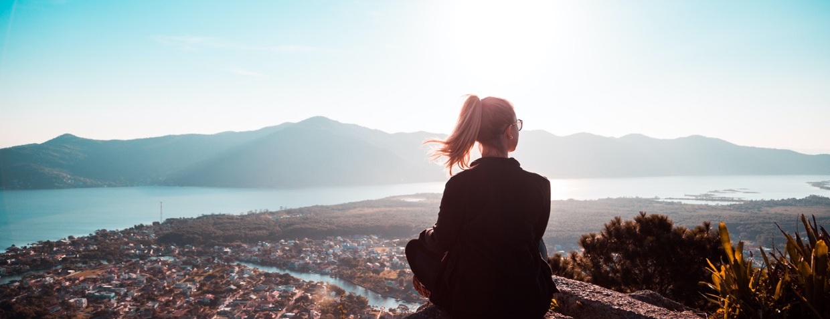
04.
Κρατήσεις και προτάγματα
(Η μνήμη και τα όνειρα της ομάδας)
Όσο για τα Protentions, ή τα όνειρα, διατυπώθηκαν με φυσικό τρόπο. Στην αρχή, τα όνειρα της Κλινικής Συνεισφοράς ήταν ευρύτατα. Υπήρχε η επιθυμία να δημιουργηθεί μια ομάδα που θα μπορούσε να υποδεχτεί γονείς που υποφέρουν από υπερβολική έκθεση στις οθόνες. Να αξιοποιηθούν τα είδη γνώσεων που θα μπορούσαν να λειτουργήσουν ως αντίβαρο στις οθόνες, όπως η μαγειρική και η κηπουρική. Και ότι ορισμένοι από αυτούς τους γονείς θα έθεταν τελικά σε κίνηση νέες δράσεις κατά της υπερέκθεσης στις οθόνες, υπό την ιδιότητα των γονέων-πρεσβευτών.
Πώς η Contributory Clinic θα επιτύγχανε αυτά τα όνειρα; Στην αρχή, δεν υπήρχε σαφής οδικός χάρτης. Στην πραγματικότητα, εφόσον οι άνθρωποι παρέμεναν στη σφαίρα του εφικτού, ενθαρρύνονταν να διατυπώνουν τις φιλοδοξίες τους χωρίς να κολλάνε πολύ σε συγκεκριμένους περιορισμούς- να διασκεδάζουν με αυτό που ο Bernard Stiegler αλλού αποκάλεσε πραγματοποιήσιμα όνειρα. Καθώς κατανοούσαμε καλύτερα τα διάφορα εμπόδια και τις δυνατότητες στην περιοχή, ορισμένοι από τους στόχους έγιναν πιο ακριβείς. Με όρους διαχείρισης έργων, θα μπορούσαμε να πούμε ότι έχουν καθοριστεί ορισμένοι επιμέρους στόχοι. Σήμερα, η ομάδα συχνά κατευθύνει την προσπάθειά της προς την παραγωγή ενός συγκεκριμένου αποτελέσματος, είτε πρόκειται για ένα εκπαιδευτικό πρόγραμμα, μια παρουσίαση, ένα αρχείο, ένα έργο τέχνης ή ένα κείμενο. Ο οδηγός που διαβάζετε αυτή τη στιγμή είναι ένα παράδειγμα ενός τέτοιου επιμέρους στόχου: καθώς το έργο εξελισσόταν, θεωρήσαμε σημαντικό να κάνουμε έναν απολογισμό της εμπειρίας μας προκειμένου να τροφοδοτήσουμε παρόμοιες περιπέτειες σε διαφορετικά πλαίσια.
Παρόλα αυτά, ακόμη και καθώς προχωράτε στη διαδικασία, είναι σημαντικό να μην χάνετε από τα μάτια σας αυτές τις μεγαλύτερες φιλοδοξίες που θα γεμίσουν τελικά με νόημα τις μικρότερες, καθημερινές εργασίες. Είναι επίσης σημαντικό να τονιστεί ότι η έρευνα με συνεισφορά δεν είναι προσανατολισμένη σε στόχους με την παραδοσιακή έννοια του όρου. Αν μιλάμε για "επιθυμία" ή "όνειρα" αντί για "στόχους" ή "επιδιώξεις", αυτό συμβαίνει επειδή οι δύο τελευταίες λέξεις υπερτονίζουν μερικές φορές το τελικό προϊόν έναντι της διαδικασίας. Για να αντιστρέψουμε τα πράγματα, θα μπορούσαμε να πούμε ότι η παραγωγή της επιθυμίας είναι από μόνη της ένας στόχος της Κλινικής Συνεισφοράς. Η επιθυμία να μάθουμε, να μάθουμε ο ένας από τον άλλον, να αναλύσουμε τις σχέσεις μεταξύ ανθρώπου και τεχνολογίας, να χρησιμοποιήσουμε την τεχνολογία έξυπνα. Όταν αντιμετωπίζουμε ένα ζήτημα όπως η υπερέκθεση στις οθόνες, αυτό το είδος επιθυμίας είναι το κλειδί. Αυτό συμβαίνει επειδή η υπερέκθεση δεν μπορεί να "λυθεί" με την παραδοσιακή έννοια: δεν υπάρχει γρήγορη λύση που θα επιλύσει μαγικά το ζήτημα. Η προσεκτική χρήση των οθονών απαιτεί συνεχή διαπραγμάτευση, το είδος της κριτικής νοοτροπίας που προσπαθούμε να προωθήσουμε κατά τη διάρκεια των εργαστηρίων μας. Αυτός είναι και ο λόγος για τον οποίο περιγράφουμε την κριτική εργασία ως θεραπευτική. Τουλάχιστον μπορούμε να παρατηρήσουμε πώς οι συμμετέχοντες, μέσω της εφευρετικότητας, της νέας γνώσης και της νεοαποκτηθείσας αυτοπεποίθησης, ανακτούν σιγά σιγά τον έλεγχο μιας πτυχής που προηγουμένως προκαλούσε βλάβη στη ζωή τους.

Slide 67
05.
Κανόνες και συμβάσεις
Εκτός από το να συμφωνήσετε για τις αναφορές και τα όνειρα, θα πρέπει να κατασκευάσετε ένα πλαίσιο που θα επιτρέπει στους ανθρώπους να συνεργάζονται. Ακριβώς όπως το να φέρνετε ανθρώπους μαζί δεν δημιουργεί αυτόματα μια ομάδα, δεν οδηγεί απαραίτητα και όλους να συνεισφέρουν, ακόμη και αν έχετε καλές προθέσεις. Για να δημιουργήσετε τις κατάλληλες συνθήκες για τη συνεργασία με δεδομένο το συγκεκριμένο πλαίσιο, θα πρέπει να κάνετε το ζήτημα των ομάδων και της συνεισφοράς αντικείμενο της έρευνάς σας. Το επίκεντρο της συνεισφορικής σας έρευνας είναι υπό αυτή την έννοια πάντα διπλό: υπάρχει μια ανησυχία για την παραγωγή νέας γνώσης για τις οθόνες και μια ανησυχία για το πώς παράγεται αυτή η γνώση.
Για την ανάπτυξη μιας συλλογικής προσέγγισης στην ομαδική εργασία, η Κλινική Contributory επηρεάστηκε ιδιαίτερα από κείμενα που γράφτηκαν από παράγοντες της θεσμικής ψυχανάλυσης, όπως ο François Tosquelles και ο Jean Oury, και από τον Greogry Bateson, οι θεωρίες του οποίου θεμελιώνουν τις μεθόδους των Ανώνυμων Αλκοολικών. Εκτός από το πιο θεωρητικό έργο, έχουν καθιερωθεί ορισμένοι βασικοί κανόνες. Οι κανόνες χρησιμεύουν για την αντιμετώπιση των εντροπικών τάσεων που αναγκαστικά θα επικρατήσουν σε κάθε ομαδική εργασία, όπως το να κολλάνε οι άνθρωποι σε ορισμένες ερωτήσεις, να εκτροχιάζονται υπερβολικά οι συζητήσεις και να έρχονται άνθρωποι που κυριαρχούν πάνω σε άλλους. Στην κλινική Contributory Clinic εργαζόμαστε σύμφωνα με τις ακόλουθες αρχές:
Σεβασμός των ωρών συνάντησης. Ο σεβασμός των ωρών συνάντησης είναι το ίδιο πράγμα με το σεβασμό του χρόνου των άλλων. Οι άνθρωποι με τους οποίους συνεργάζεστε έχουν συνήθως άλλες υποχρεώσεις, οπότε προσπαθήστε να παραμείνετε εντός των ωρών που έχουν αποφασιστεί εκ των προτέρων.
Σεβασμός της ημερήσιας διάταξης. Όπως αναφέρθηκε στην εισαγωγή, συχνά θα υπάρχουν διαφορετικά επίπεδα εμπλοκής σε ένα ερευνητικό έργο με συνεισφορά. Ακόμη περισσότερο, καθώς το έργο εξελίσσεται, είναι πιθανό να έχετε διαφορετικά άτομα να εργάζονται σε ελαφρώς διαφορετικές εργασίες (όπως η προετοιμασία μιας αίτησης επιχορήγησης, ο σχεδιασμός ενός εργαστηρίου, η συγγραφή ενός άρθρου ή η δοκιμή ενός νέου ψηφιακού εργαλείου). Αυτό σημαίνει ότι η απόκλιση από μια καθορισμένη ημερήσια διάταξη μπορεί να δημιουργήσει σύγχυση ή να οδηγήσει στο να αισθανθούν κάποιοι άνθρωποι αποκλεισμένοι, ακόμη και αν πρόκειται να μιλήσουν για κάτι που τεχνικά αποτελεί μέρος του έργου.
Λήψη όλων των σημαντικών αποφάσεων συλλογικά. Αυτός είναι ίσως ένας από τους σημαντικότερους κανόνες της συνεισφορικής κλινικής. Κανείς από την ομάδα δεν πρέπει να λαμβάνει μια απόφαση εκ μέρους της ομάδας χωρίς να συμβουλεύεται τα υπόλοιπα μέλη. Αυτό είναι ακόμη πιο σημαντικό αν η απόφαση συνεπάγεται νέες δεσμεύσεις για τους άλλους συμμετέχοντες.
Στην περίπτωσή μας, αυτοί οι "κανόνες" δεν έχουν ποτέ καταγραφεί. Αντίθετα, οι άνθρωποι θα υπενθυμίζουν ο ένας στον άλλο τις αρχές, σε περίπτωση που αυτές παραβιάζονται. Ήταν δυνατό να επιβληθούν οι κανόνες με αυτόν τον τρόπο, επειδή προέκυψαν μέσα από μια μακρά και οργανική διαδικασία συνεργασίας. Αν, από την άλλη πλευρά, έχετε ένα σύντομο χρονικό διάστημα για να αναπτύξετε κανόνες εργασίας ή αν πρόκειται να υπάρξει σημαντική ροή συμμετεχόντων, ίσως είναι καλή ιδέα να εξωτερικεύσετε τους κανόνες γραπτώς.
Ανεξάρτητα από το αν γράφετε τους κανόνες ή όχι, πιθανόν να θέλετε να ορίσετε ένα ή δύο άτομα που θα μπορούν να εγγυηθούν ότι οι άνθρωποι θα τους σέβονται. Παρομοίως, υπάρχουν και άλλες ευθύνες που πρέπει να διασφαλίζονται για να εξασφαλιστεί η ευημερία της ομάδας. Ρόλοι όπως αυτός του συντονιστή, του εμψυχωτή και του εκπροσώπου: κάποιος που μπορεί να παρουσιάσει τη δουλειά σας σε δημόσια πλαίσια. Πρόσφατα, η Marie-Claude Bossière ανέφερε την ιδέα να υπάρχει κάποιος που να διατηρεί τα όνειρα της ομάδας, υπενθυμίζοντας στους ανθρώπους τις αρχικές φιλοδοξίες, σε περίπτωση που οι άνθρωποι κολλήσουν πολύ στην καθημερινή εκτέλεση των καθηκόντων. Παρομοίως, ίσως θελήσετε να επινοήσετε άλλους ειδικούς ρόλους που χρησιμεύουν για να αντισταθμίσουν τις συγκεκριμένες αρνητικές τάσεις στο έργο της συνεισφοράς σας.
Στην κλινική Contributory Clinic, ένας συντονιστής εργάζεται με πλήρη απασχόληση στο έργο. Η εμψύχωση της ομάδας διασφαλίζεται από την Maire-Claude Bossière, η οποία έχει κάνει τόσο πρακτική όσο και θεωρητική δουλειά γύρω από τις ομάδες- και όποτε απουσίαζε, από την Marie Duverger, ψυχολόγο, η οποία εμπλέκεται στην Κλινική Contributory από την αρχή της λειτουργίας της. Κάθε φορά που παρουσιάζουμε το έργο (στο κοινό ή σε πιθανούς δωρητές) προσπαθούμε να συγκροτούμε μια ομάδα που να αντιπροσωπεύει την ποικιλομορφία της ομάδας μας, κινητοποιώντας τουλάχιστον έναν ερευνητή, έναν επαγγελματία και έναν γονέα.
Καθώς οι δραστηριότητες πολλαπλασιάζονται, συνειδητοποιήσαμε ότι είναι χρήσιμο να δημιουργούμε επίσημες συμβάσεις με όσους συμβάλλουν, οι οποίες να περιγράφουν τις ευθύνες του καθενός. Εξωτερικά, διευκολύνει τη σχέση με τα συνεργαζόμενα ιδρύματα, δηλώνοντας ακριβώς πόσο χρόνο αναμένεται να εργαστούν οι υπάλληλοί τους μαζί μας. Εντός της ομάδας, βοηθά να αποσαφηνιστεί πόσο αναμένεται να συνεισφέρει κάθε μέλος της ομάδας, προστατεύοντάς το από το να κάνει περισσότερη δουλειά από όση είναι λογική ή εφικτή, δεδομένων των άλλων αρμοδιοτήτων του.

Slide 68
06.
Εργαλεία συνεισφοράς
Αναπόσπαστο στοιχείο κάθε έρευνας που συμβάλλει, είναι ο προβληματισμός σχετικά με το πώς τα ψηφιακά εργαλεία καθορίζουν τα όρια της συλλογικής σας διαδικασίας σκέψης. Σήμερα, υπάρχουν αρκετές τεχνολογίες που βοηθούν στη διευκόλυνση της συνεισφορικής εργασίας. Όταν επιλέγετε τα εργαλεία που θα υποστηρίξουν τη συνεργασία σας, θα πρέπει να εξετάσετε τα είδη των πρακτικών που ενθαρρύνουν. Υπάρχουν πολλοί διαφορετικοί τρόποι να μένετε σε επαφή μεταξύ των συναντήσεων, να τεκμηριώνετε τη διαδικασία σας, να μοιράζεστε αναφορές μεταξύ σας ή να εργάζεστε συλλογικά πάνω σε κείμενα, βίντεο ή άλλα ερευνητικά αποτελέσματα, καθένας από τους οποίους τείνει να αποκρυσταλλώνει ή να προωθεί ορισμένες δυναμικές της ομάδας (που μπορεί να είναι περισσότερο ή λιγότερο καθορισμένες, ανοιχτές, κάθετες και οριζόντιες).
Στο ελάχιστο, θέλετε να διασφαλίσετε ότι όλοι γνωρίζουν πώς να χρησιμοποιούν τα εργαλεία συνεργασίας σας, προκειμένου να αποφύγετε έναν ανεπιθύμητο διαχωρισμό μεταξύ εκείνων που έχουν ήδη αποκτήσει ορισμένες ψηφιακές ικανότητες και εκείνων που δεν έχουν. Για να είστε συνεπής με την εργασία που κάνετε στις οθόνες, ίσως θα θέλατε επίσης να εξετάσετε αν τα εργαλεία ζητούν τους συμμετέχοντες μέσω ειδοποιήσεων ή με άλλους τρόπους υποκινούν συμπεριφορές εθισμού. Είναι αρκετά ενδιαφέρον να χρησιμοποιείτε εργαλεία ανοιχτού κώδικα, τα οποία οι συμμετέχοντες μπορούν να οικειοποιηθούν και τελικά να τροποποιήσουν, ώστε να τα ευθυγραμμίσουν καλύτερα με τους ερευνητικούς τους στόχους, τη μέθοδο και την ηθική τους, ασκώντας έτσι κριτική στους κινδύνους των οθονών, ενώ παράλληλα αναπτύσσουν ψηφιακές πρακτικές που καλλιεργούν τον συλλογικό ιστό. Αν ενδιαφέρεστε να εξερευνήσετε αυτού του είδους τα εργαλεία, θα βρείτε μια επισκόπηση των εναλλακτικών λύσεων ανοιχτού κώδικα σε σχέση με τις ιδιόκτητες πλατφόρμες εδώ.
Προωθούμε το ανοικτό λογισμικό- γνωρίζουμε επίσης ότι η χρήση ανοικτού λογισμικού συχνά απαιτεί μεγαλύτερη τεχνολογική τεχνογνωσία, την οποία εσείς ή άλλα μέλη της ομάδας σας μπορεί να μην κατέχετε ακόμη. Από την εμπειρία μας, είναι σημαντικό να εξισορροπήσετε τον τεχνολογικό ιδεαλισμό και τη φιλικότητα προς το χρήστη. Στην περίπτωση της Contributory Clinic, βασιζόμαστε επίσης σε ιδιόκτητες πλατφόρμες όπως το Zoom, το πακέτο Office και οι αντίστοιχες διευθύνσεις ηλεκτρονικού ταχυδρομείου μας, οι οποίες, τις περισσότερες φορές, υποστηρίζονται από μεγάλες πλατφόρμες. Προσπαθούμε να εξισορροπήσουμε αυτές τις επιλογές με εναλλακτικές λύσεις ανοικτού κώδικα, όπου μπορούμε. Με τη βοήθεια του Ινστιτούτου Έρευνας και Καινοτομίας, τα έγγραφα και το αρχείο μας αποθηκεύονται στο NextCloud, μια εναλλακτική λύση ανοιχτού κώδικα σε μια υπηρεσία όπως το Google Drive. Επιπλέον, αναζητούμε πάντα δυνατότητες δοκιμής νέων εργαλείων συνεισφοράς.
Στο παρελθόν, έχουμε αναπτύξει προτάσεις έργων γύρω από τεχνολογίες επαυξημένης πραγματικότητας, δίκτυα γεωγραφικού εντοπισμού και συμμετοχικές επιστημονικές πλατφόρμες- με μια αντιπροσωπευτική ένωση γονέων, έχουμε ήδη συμβάλει στη σύλληψη ενός νέου κοινωνικού δικτύου. Επί του παρόντος, αναζητούμε τα μέσα για να συνεχίσουμε κάποιες από αυτές τις ιδέες. Το όνειρο είναι ότι η Κλινική Συνεισφοράς μπορεί τελικά να βοηθήσει στη σύλληψη εργαλείων που μπορούν να ενισχύσουν το δίκτυο φορέων που, μέσω των διαφόρων δραστηριοτήτων μας, αρχίζει να διαμορφώνεται στην επικράτεια του Seine-Saint-Denis.

Slide 69
07.
Αμοιβές και αξιοποίηση
Η εξεύρεση λύσεων για την καταπολέμηση ενός μείζονος προβλήματος υγείας είναι πραγματική δουλειά και δεν πιστεύουμε ότι κάποιος πρέπει να εργάζεται δωρεάν. Με μια ομάδα και ένα πρόγραμμα να αρχίζουν να σχηματίζονται, είναι καιρός να σκεφτείτε πώς θα χρηματοδοτήσετε τις δραστηριότητές σας. Αρχικά, η Συνεισφορική Έρευνα προοριζόταν να χρηματοδοτηθεί μέσω αυτού που ονομάστηκε Συνεισφορική Οικονομία, ένα μοντέλο που παρέχει μισθό σε όλους όσους συνεισφέρουν σε ένα έργο, είτε με τη μορφή θεωρητικής γνώσης, είτε με τη μορφή βιωμένης γνώσης, είτε με τη μορφή τεχνογνωσίας.
Τελικά, η ανταποδοτική οικονομία δεν υλοποιήθηκε ποτέ όπως είχε φανταστεί. Ως εκ τούτου, προχωρήσαμε σε ένα μικτό μοντέλο χρηματοδότησης, το οποίο αποτελείται από δωρεές από ιδιωτικά ιδρύματα, χρηματοδότηση από δημόσιους φορείς (δημοτικές και περιφερειακές υπηρεσίες και ερευνητικούς φορείς) και πληρωμές για ακριβείς εκδηλώσεις (παρουσιάσεις, σεμινάρια, εργαστήρια). Ορισμένα από αυτά τα χρήματα δίνονται στο έργο άνευ όρων, ενώ κάποια από αυτά δεσμεύονται από την παραγωγή συγκεκριμένων αποτελεσμάτων. Μια από τις προκλήσεις που αντιμετωπίζουμε σήμερα είναι να διασφαλίσουμε ότι όλες αυτές οι διαφορετικές παραγωγές θα καταλήξουν σε μια σαφή κατεύθυνση που μπορεί να φέρει την ομάδα πιο κοντά στα όνειρα, όπως αυτά έχουν προκύψει μέσα από τη συλλογική εργασία.
Η εξασφάλιση της χρηματοδότησης για τη λειτουργία του έργου είναι μόνο μία πτυχή της αμοιβής των ανθρώπων. Θα πρέπει επίσης να εξετάσετε τον τρόπο διανομής των χρημάτων αυτών. Η Συνεισφορική Οικονομία είναι μια πρόταση για το πώς μια περιοχή θα μπορούσε να εργαστεί συλλογικά για να αποφασίσει τους όρους αυτής της διανομής. Στόχος αυτού του μοντέλου είναι να αντισταθμίσει τις προκαταλήψεις των παραδοσιακών οικονομικών δομών που τείνουν να παραβλέπουν την αξία των δράσεων που δεν οδηγούν σε ένα εμπορικό προϊόν ή των δημόσιων οργανισμών που συχνά χρηματοδοτούν δράσεις σύμφωνα με προκαθορισμένες κατηγορίες (καθιστώντας δύσκολο να αξιοποιηθούν ρόλοι που διαπερνούν διαφορετικές κατηγορίες όπως "γονέας-ερευνητής" ή "ερευνητής που επενδύει σε κοινωνικές δράσεις").
Πρόσφατα, επιστρέψαμε στις αρχές της Συνεισφορικής Οικονομίας για να δούμε πώς μπορούμε να τις προσαρμόσουμε στο σημερινό πλαίσιο στο οποίο εργαζόμαστε. Παρά τις αρχικές μας προθέσεις, στηριχθήκαμε στην εθελοντική εργασία για την αρχική φάση της Κλινικής Συνεισφοράς. Καθώς οι δραστηριότητες που προτείνονται στους γονείς και τους επαγγελματίες πολλαπλασιάζονται, αυτό το μοντέλο, το οποίο δεν ήταν ποτέ επιθυμητό, δεν είναι πλέον δίκαιο ή υλοποιήσιμο. Ήδη το 2020, το Ινστιτούτο Έρευνας και Καινοτομίας προσέλαβε έναν από τους γονείς με τον τίτλο του γονέα-πρέσβη για να την αποζημιώσει για τη συμβολή της. Ωστόσο, και αυτή η λύση απέχει πολύ από το ιδανικό: δεν προσφέρει μια πραγματική ευκαιρία να συζητηθεί η αξία της εργασίας της (ή της εργασίας άλλων ατόμων από την Κλινική Συνεισφοράς), αναπαράγοντας αντίθετα ένα παραδοσιακό μισθολογικό μοντέλο.
Για να υπερβούμε αυτό το μοντέλο και να επανεξετάσουμε την πρόταση της Συνεισφορικής Οικονομίας, ξεκινήσαμε μια σειρά σεμιναρίων, τα οποία έχουν ως στόχο να διερευνήσουν τη δυνατότητα δημιουργίας μιας δομής που θα μπορεί να διαχειρίζεται και να αμείβει το έργο των γονέων - και η οποία θα διοικείται από τους ίδιους τους γονείς. Η ακριβής μορφή και η διακυβέρνηση μιας τέτοιας δομής πρόκειται να αποφασιστεί σε μια διαβουλευτική διαδικασία που θα διεξαχθεί το 2023 με μέλη από το Ινστιτούτο Έρευνας και Καινοτομίας, εμπλεκόμενους γονείς και ερευνητές από συναφείς τομείς.

Slide 70
Άνοιγμα της ομάδας στο κοινό
Δημιουργήθηκε μια ομάδα. Έχετε αναπτύξει ένα πλαίσιο που επιτρέπει σε όλους να συνεισφέρουν με ουσιαστικό τρόπο. Έχετε βρει χρηματοδότηση για να εξασφαλίσετε τις δραστηριότητές σας. Σε αυτό το σημείο, ήρθε η ώρα να σκεφτείτε πώς θα ανοίξετε την ομάδα σε ένα ευρύτερο κοινό.
Ποια είναι τα πράγματα που πρέπει να σκεφτείτε; Ακολουθεί αυτό που κάναμε.
XS
01.
Οργάνωση της ημερίδας και του σεμιναρίου
03.
02.
Βλέποντας τις δραστηριότητές σας να επεκτείνονται και να αναπτύσσονται
Επικοινωνία
για τις δραστηριότητές σας

Slide 71
01.
Οργάνωση της ημερίδας και του σεμιναρίου
Ο στόχος του Ιατρείου Συμβολής είναι να δημιουργήσει έναν χώρο όπου οι γονείς μπορούν να έρθουν και να αναπτύξουν στρατηγικές για τη μείωση του χρόνου των παιδιών τους στην οθόνη. Κατά το άνοιγμα της ομάδας στο κοινό, το πρώτο πράγμα που πρέπει να αποφασιστεί είναι πώς θα οργανωθεί αυτός ο χρόνος. Πώς θα καλωσορίσετε τους ανθρώπους και θα τους παρουσιάσετε το πρόγραμμα; Πώς θα οργανώσετε τον χώρο; Θα βασιστείτε σε κάποιο περιεχόμενο για να υποκινήσετε τη συζήτηση; Πώς θα κάνετε τη σύνδεση μεταξύ των διαφόρων συνεδριών; Πώς ολοκληρώνετε τις συνεδριάσεις;
Η αρχική μορφή της Κλινικής Συνεισφοράς οργανώθηκε γύρω από δύο δομές: ένα εργαστήριο που λάμβανε χώρα κάθε δεύτερη εβδομάδα στο κέντρο PMI και ένα θεωρητικό σεμινάριο που λάμβανε χώρα κάθε δεύτερο μήνα, το οποίο πραγματοποιήθηκε αρχικά στο Ινστιτούτο Έρευνας και Καινοτομίας, από το Zoom κατά τη διάρκεια της πανδημίας COVID-19, και τελικά σε μια υβριδική μορφή με φυσική αγκύρωση στο Saint-Denis.
Το εργαστήριο σχεδιάστηκε ως η κύρια δραστηριότητα που θα έφερνε σε επαφή τη βασική ομάδα με γονείς από τη γειτονιά. Είναι ανοιχτό και μακροπρόθεσμο, πράγμα που σημαίνει ότι οι γονείς μπορούν να προσέλθουν για μία συνεδρία ή να παρακολουθήσουν τη συζήτηση για αρκετές εβδομάδες. Είναι σημαντικό ο χώρος να μοιάζει ανοιχτός και φιλικός. Αυτό εξασφαλίζεται με στρατηγικές όπως η διάταξη των καρεκλών σε ανοιχτό κύκλο χωρίς τραπέζια στη μέση, η προετοιμασία τσαγιού και καφέ και η πρόσκληση στους ανθρώπους να συστηθούν εκτενώς. Βλέποντας ότι απευθύνεστε σε γονείς με μικρά παιδιά, θέλετε επίσης να βεβαιωθείτε ότι κάποιος μπορεί να αναλάβει τη φροντίδα των παιδιών κατά τη διάρκεια των συζητήσεων.
Είναι σημαντικό να μένετε στο ίδιο μέρος και να εργάζεστε τις ίδιες ώρες, ώστε οι άνθρωποι να γνωρίζουν πού και πότε θα σας βρουν. Στην Κλινική Εισφορών, εργαζόμαστε κάθε δεύτερη Παρασκευή (με εξαίρεση τις αργίες) από τις 09:30 έως τις 12:00. Η πρώτη μιάμιση ώρα είναι ανοιχτή για τους γονείς. Η τελευταία ώρα είναι αποκλειστικά για τη βασική ομάδα. Κατά τη διάρκεια αυτής της ώρας, αξιολογούμε τη συνεδρία της ημέρας, σχεδιάζουμε την επόμενη και συζητάμε άλλα πιθανά σχέδια ή ευκαιρίες στις οποίες θέλουμε να ανταποκριθούμε από κοινού.
Όσον αφορά το περιεχόμενο, έχουμε διαπιστώσει ότι είναι πολύ χρήσιμο να ξεκινάμε τις συνεδρίες με την προβολή ενός μικρού βίντεο σχετικά με τις επιπτώσεις που έχουν οι οθόνες στα παιδιά. Μπορεί να είναι συντριπτικό για τους νέους γονείς να αισθάνονται όλη την προσοχή πάνω τους όταν φτάνουν, και έτσι το βίντεο βοηθά να το κατευθύνουν προς ένα εξωτερικό αντικείμενο που μπορεί να προκαλέσει αντιδράσεις από όλους τους παρευρισκόμενους. Γενικά, είναι σημαντικό ο εμψυχωτής να φροντίσει ώστε το εργαστήριο να μην μετατραπεί σε μια συλλογική συνεδρία διαβούλευσης. Ο στόχος είναι να δημιουργηθεί ένας διάλογος μεταξύ διαφορετικών ειδών γνώσης με τη συμπλήρωση της βιωμένης εμπειρίας με θεωρητικές γνώσεις και τεχνογνωσία, κάτι που είναι δύσκολο να γίνει αν χαθείς στην εμπειρία ενός ατόμου. Για να δημιουργηθεί μια πιο ισορροπημένη συζήτηση, όπου όλη η προσοχή δεν στρέφεται σε ένα μόνο άτομο, είναι καλή ιδέα να είναι παρόντες τουλάχιστον δύο γονείς σε κάθε συνεδρία.
Το σεμινάριο αποτελεί προέκταση της συνεδρίας ανάγνωσης που δομούσε το πρώτο έτος των δραστηριοτήτων της Κλινικής Συνεισφοράς. Τα χρησιμοποιούμε για να εμβαθύνουμε στο χρέος με ορισμένα από τα ζητήματα που εντοπίστηκαν κατά τη διάρκεια του εργαστηρίου και τα οποία χρήζουν περαιτέρω συζήτησης. Αρχικά, τα σεμινάρια έλαβαν χώρα στο Ινστιτούτο Έρευνας και Καινοτομίας. Το περιεχόμενο θα μεταδιδόταν έκτοτε στους γονείς και τους επαγγελματίες κατά τη διάρκεια των εργαστηρίων. Κατά τη διάρκεια του COVID, το σεμινάριο, όπως και οι περισσότερες άλλες δραστηριότητες, μεταφέρθηκε στο διαδίκτυο- την ίδια στιγμή, η υπόλοιπη ομάδα κλήθηκε να συμμετάσχει. Μετά την πανδημία, κατόπιν αιτήματος των επαγγελματιών, μεταφέραμε το σεμινάριο στο κέντρο PMI. Καθώς συνεργαστήκαμε με περισσότερους ανθρώπους στην περιοχή, ανοίξαμε το σεμινάριο σε μεγαλύτερο κοινό. Δεν προορίζεται μόνο για εκείνους που συμμετέχουν στο σεμινάριο, αλλά γενικότερα για όσους ενδιαφέρονται για το θέμα και οι οποίοι θα ήθελαν να αφιερώνουν μια στιγμή κάθε δεύτερο μήνα για να εμβαθύνουν σε θέματα που σχετίζονται με το ζήτημα της υπερέκθεσης. Τα σεμινάρια έχουν θεωρητικό χαρακτήρα. Μερικές φορές οι ερευνητές της βασικής ομάδας προετοιμάζουν ένα θέμα προς συζήτηση- άλλες φορές καλούμε άλλους ακαδημαϊκούς ή επαγγελματίες να προετοιμάσουν μια παρουσίαση. Προηγούμενες παρεμβάσεις έχουν αντιμετωπίσει θέματα όπως ο εθισμός, το παιχνίδι, ο αυτισμός, η ικανότητα να είσαι μόνος, η διαταραχή, η ανθρώπινη γλώσσα, η άρνηση και η απογοήτευση. Το σεμινάριο διαρκεί δύο ώρες: μία ώρα προορίζεται για την παρουσίαση και μία ώρα για τη συζήτηση.
Μπορεί να αποφασίσετε να δομήσετε τις δραστηριότητές σας διαφορετικά, αλλά έχουμε βρει μεγάλη αξία σε αυτό το διαλείπον μοντέλο, όπου κινείστε μεταξύ της αναζήτησης εναλλακτικών λύσεων για τις οθόνες και των πιο θεωρητικών συζητήσεων, οι οποίες ρίχνουν φως στα προβλήματα που αντιμετωπίζετε και παρέχουν εννοιολογικά εργαλεία για τη φαντασία νέων μορφών δράσης.

Slide 72
02.
Επικοινωνία σχετικά με τις δραστηριότητές σας
Αφού αποφασίσετε τη μορφή των δραστηριοτήτων σας, είναι καιρός να προσλάβετε άτομα για τα εργαστήριά σας.
Για την προσέλκυση, μπορείτε να χρησιμοποιήσετε κλασικά εργαλεία επικοινωνίας, όπως αφίσες ή φυλλάδια που διανέμετε στη γειτονιά ή μοιράζεστε στο διαδίκτυο μέσω προϋπαρχόντων οργανισμών και δικτύων. Ωστόσο, από την εμπειρία μας, ο πιο αποτελεσματικός τρόπος προσέλκυσης γονέων είναι η απευθείας μετάδοση των πληροφοριών στους ανθρώπους. Αυτό μπορεί να γίνει από τους επαγγελματίες της ομάδας σας, οι οποίοι βρίσκονται σε τακτική επαφή με τους γονείς και οι οποίοι είναι σε καλή θέση να κρίνουν αν κάποιος μπορεί να ωφεληθεί από τη συμμετοχή του σε μια συζήτηση για τις οθόνες. Μια άλλη στρατηγική είναι να πάτε να συναντήσετε τους γονείς σε μέρη που ήδη συχνάζουν. Στην Κλινική Συνεισφοράς, έχουμε συμμετάσχει σε πολλές ανοικτές ημέρες και εργαστήρια σε παιδικούς σταθμούς και σχολεία, καθώς και σε άλλες δραστηριότητες στην περιοχή που κινητοποιούν τους γονείς, όπως η μαγειρική ή ένα εργαστήριο κηπουρικής.
Ακόμα και όταν εφαρμόζονται όλες αυτές οι ποικίλες στρατηγικές, η εξεύρεση γονέων που μπορούν να επενδύσουν στο έργο σε τακτική βάση δεν είναι δεδομένη. Ξεκινώντας με μια χούφτα γονέων το 2018 για τα πρώτα μας εργαστήρια, το 2020 βραχυκυκλώσαμε από την πανδημία, όπου το κέντρο PMI, όπως και τα περισσότερα μέρη, έπρεπε να κλείσει όλες τις συλλογικές δραστηριότητες για μήνες. Παρόλο που δεν είμαστε πλέον περιορισμένοι, αυτή η μακρά διακοπή των δραστηριοτήτων φαίνεται να έχει σίγουρα αλλάξει τον τρόπο με τον οποίο οι άνθρωποι χρησιμοποιούν τους δημόσιους χώρους. Πολλές οργανώσεις στο Seine-Saint-Denis αναφέρουν μείωση της συμμετοχής του κοινού. Όσον αφορά τη Συμβουλευτική Κλινική, από τότε δεν έχουμε καταφέρει να προσελκύσουμε μια σταθερή συγκέντρωση γονέων για το δεκαπενθήμερο εργαστήριό μας.
Αντιθέτως, μεγάλο μέρος της άμεσης εμπλοκής των γονέων μας γίνεται μέσω του προγράμματος Reason our screens, το οποίο ξεκινήσαμε το 2022 και θα συνεχίσουμε μέχρι το 2024. Θα περιγράψουμε αυτό το πρόγραμμα με περισσότερες λεπτομέρειες στο επόμενο κεφάλαιο, αλλά ίσως αξίζει να σημειώσουμε δύο διαφορές σε σχέση με το εργαστήριο της Παρασκευής που φαίνεται να έχει θετική επίδραση στη δέσμευση των γονέων:
Για τις οθόνες Reason ζητάμε από τους γονείς να δεσμευτούν για τουλάχιστον εννέα συνεδρίες. Συνειδητοποιήσαμε ότι η συμμετοχή σε μία μόνο συνεδρία δεν είναι αρκετή, αν θέλουμε να αντιμετωπίσουμε την πολυπλοκότητα της χρήσης της οθόνης στο σπίτι. Εννέα συνεδρίες φαίνεται να είναι ένας καλός χρόνος για να μεταδώσουμε τις πιο σημαντικές γνώσεις σχετικά με τις οθόνες, την υπερβολική έκθεση και τον εθισμό και να επιτρέψουμε στους γονείς να οικειοποιηθούν αυτές τις γνώσεις για να αναπτύξουν καλύτερες, λιγότερο τοξικές πρακτικές χρήσης των οθονών - αυτό που αναφερόμαστε επίσης ως χωρητικότητα.
Η άλλη διαφορά είναι ένα έμμεσο όφελος αυτής της δέσμευσης. Επειδή οι συμμετέχοντες στις οθόνες μας Reason ακολουθούν το ίδιο πρόγραμμα για μήνες, αυτό οδηγεί σε ένα δεσμό μεταξύ των συμμετεχόντων, ο οποίος τους κάνει να θέλουν να επιστρέψουν και να συνεχίσουν τη συλλογική εργασία. Παρεμπιπτόντως, είναι επίσης συχνά αυτός ο κοινωνικός δεσμός που θα τους βοηθήσει να διατηρήσουν τις καλές πρακτικές που αναπτύχθηκαν κατά τη διάρκεια της διαδικασίας ενδυνάμωσης, ακόμη και μετά το τέλος των εκπαιδευτικών συνεδριών.

Slide 73
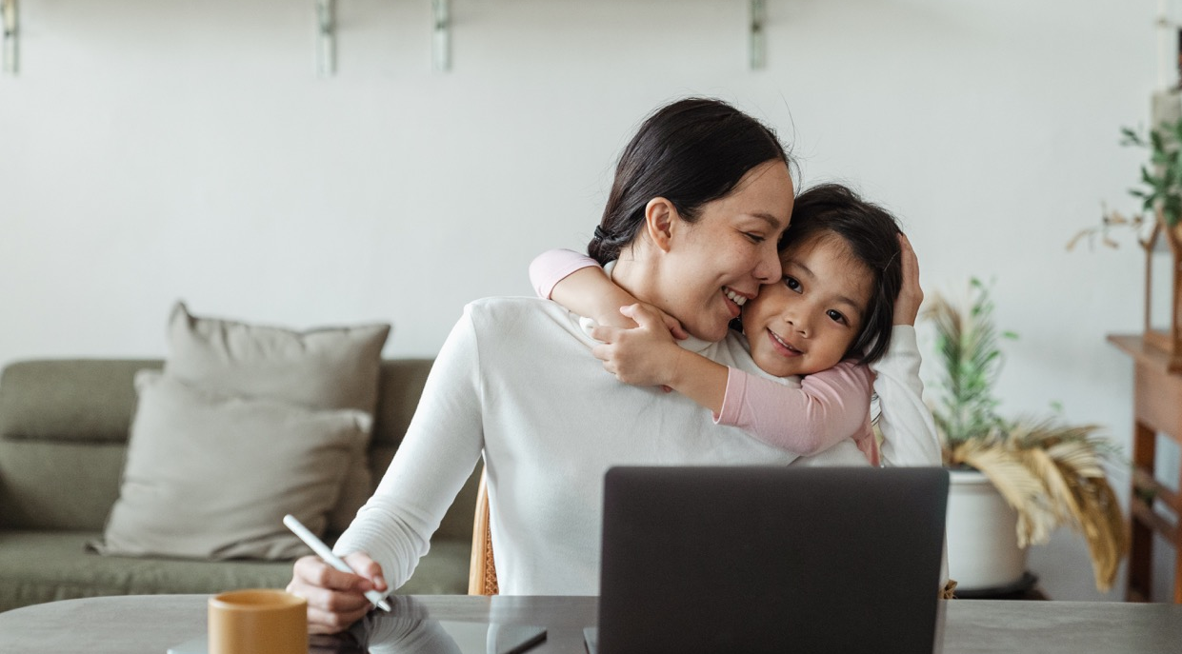
03.
Να βλέπετε τις δραστηριότητές σας να επεκτείνονται και να αναπτύσσονται
Θα ήταν αντίθετο με την ικανότητα να καθοδηγούμε τους ανθρώπους τι να κάνουν με τη γνώση που έχουν αναπτύξει συμμετέχοντας σε μια διαδικασία Συνεισφορικής Έρευνας. Αντιθέτως, το πρόγραμμα θα έπρεπε να αναδεύεται έτσι ώστε να ταιριάζει και να υποστηρίζει τις επιθυμίες εκείνων που επιθυμούν να συνεισφέρουν.
Μερικές φορές αυτό σημαίνει ότι πρέπει να παραμερίσετε τις δικές σας φιλοδοξίες. Όπως αναφέρθηκε προηγουμένως, ένα από τα αρχικά όνειρα ήταν ότι το πρόγραμμα της Συμβουλευτικής Κλινικής θα οδηγούσε σε αυτό που αναφέραμε ως "Γονείς-πρεσβευτές μιας λογικής χρήσης της οθόνης": γονείς που θα μπορούσαν να ξεκινήσουν τις δικές τους δραστηριότητες κατά της υπερβολικής έκθεσης στη γειτονιά τους. Ωστόσο, δεν θέλαμε να επιβάλουμε αυτή τη φιλοδοξία στους γονείς με τους οποίους συνεργαστήκαμε, για τους οποίους το κύριο μέλημα ήταν συχνά να βρουν λύσεις για να αντιμετωπίσουν το ζήτημα των οθονών στην προσωπική τους ζωή. Στην πραγματικότητα, το αναφέραμε μόνο πολύ αργότερα, όταν ορισμένοι γονείς με τους οποίους συνεργαστήκαμε άρχισαν να εκφράζουν την επιθυμία να ακολουθήσουν δραστηριότητες σχετικά με τις οθόνες εκτός του πλαισίου που μπορούσαμε να προσφέρουμε. Ως απάντηση στο αίτημά τους, εργαζόμαστε από το 2023 για να συγκροτήσουμε μια νέα ομάδα που θα αποτελείται από γονείς που συμμετείχαν στο πρόγραμμά μας Λογική στις οθόνες μας και την βασική ομάδα που εργάζεται στο κέντρο PMI, η οποία θα εργαστεί για να δει τι είδους δομή - θεσμική, οικονομική, τεχνική και κοινωνική - θα μπορούσε να φιλοξενήσει και να καταστήσει βιώσιμο το έργο των γονέων-βοηθών.
Με παρόμοιο τρόπο, ίσως θελήσετε να διευκολύνετε συζητήσεις για άλλα θέματα που προκύπτουν παράλληλα με τις συνήθεις δραστηριότητές σας. Το να είστε ανοιχτοί σε νέες τροποποιήσεις του προγράμματός σας αποτελεί μέρος μιας διαδικασίας Συνεισφορικής Έρευνας, η οποία μπορεί επίσης να περιγραφεί ως ένας τρόπος εργασίας ενάντια στην αυτοματοποιημένη εργασία - αυτό, τουλάχιστον σε δύο επίπεδα. Η Συνεισφορική Οικονομία παρουσιάζεται συχνά ως ένας τρόπος καταπολέμησης της ανεργίας που προκύπτει από την αυτοματοποίηση της εργασίας, ενώ η Συνεισφορική Έρευνα έχει πολλές φορές περιγραφεί ως μια απο-αυτοματοποίηση του πνεύματος.

Slide 74
05
Ένα παράδειγμα μιας διαδικασίας ενεργοποίησης: Λόγος οι οθόνες μας

Slide 75
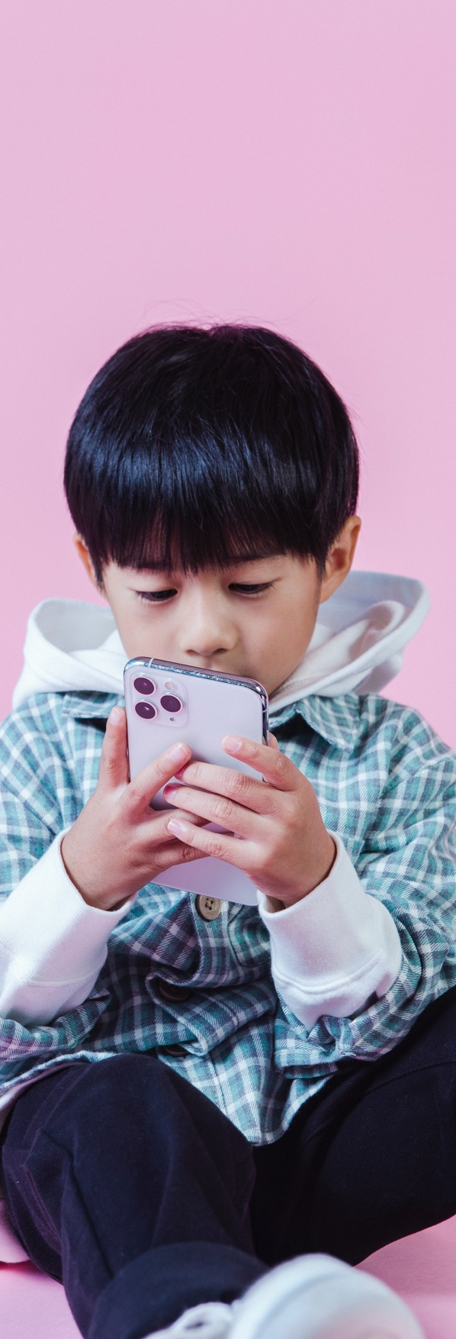
Αν υπάρχει ένα πράγμα που ελπίζουμε να έχετε πάρει μαζί σας από τις προηγούμενες σελίδες, αυτό είναι ότι καμία ομάδα Contributory Research δεν θα μοιάζει ή θα ενεργεί το ίδιο. Μερικές φορές λέμε ότι η Συμβολική Έρευνα λαμβάνει πάντα χώρα μέσα σε μια τοποθεσία, με την οποία εννοούμε να περιγράψουμε μια μοναδική οργάνωση φορέων με συγκεκριμένη ιστορία, είτε αυτή η τοποθεσία είναι μια οικογένεια, μια ομάδα στο διαδίκτυο, μια κοινότητα, μια περιοχή ή κάποιος άλλος αστερισμός.
Εισαγωγή
Τούτου λεχθέντος, μερικές φορές είναι πραγματικά χρήσιμο να δείτε πώς άλλοι άνθρωποι έχουν προχωρήσει στη διάρθρωση της συνεισφορικής έρευνας (σε οθόνες ή σε άλλα θέματα). Ακριβώς επειδή η συνεισφερόμενη έρευνα αναπτύσσεται πάντα σε τοπικό επίπεδο, αυτό δεν σημαίνει ότι δεν μπορείτε να αναζητήσετε έμπνευση σε διαφορετικές τοποθεσίες. Στις σελίδες που ακολουθούν, θα μοιραστούμε τη δομή μιας διαδικασίας εννέα συνεδριών για την ανάπτυξη ικανοτήτων με την ονομασία Reason our screens, η οποία αναπτύχθηκε από το Ινστιτούτο Έρευνας και Καινοτομίας με την υποστήριξη της πόλης Saint-Denis και της Γαλλικής Διυπουργικής Αποστολής κατά των ναρκωτικών και των εξαρτησιογόνων συμπεριφορών.
Αυτή η συγκεκριμένη διαδικασία ενδυνάμωσης βασίζεται σε μια πολύ πιο μακροχρόνια διαδικασία έρευνας με συνεισφορά που ξεκίνησε το 2017 (βλ. κεφάλαιο 4). Όταν ξεκίνησε αυτό το έργο, οι συνέπειες της υπερβολικής έκθεσης σε οθόνες ήταν ακόμη σχετικά άγνωστες στους περισσότερους ανθρώπους. Κατά τα πρώτα χρόνια της συνεργασίας μας, η ομάδα μας, που αποτελείται από ερευνητές, επαγγελματίες από ένα κέντρο υγείας μητέρας και παιδιού και γονείς, συγκέντρωσε τις σχετικές επιστημονικές μελέτες που ήταν διαθέσιμες εκείνη την εποχή, μαζί με θεωρίες από τη βιολογία, την ψυχολογία και τη φιλοσοφία, καθώς και την εμπειρία από την πράξη, για να σχηματίσει μια κοινή δεξαμενή γνώσεων σχετικά με το θέμα. Είναι αυτή η δεξαμενή γνώσεων που οδήγησε στον προσδιορισμό των θεμάτων που καλύπτουμε τώρα κατά τη διάρκεια των οθονών μας.

Slide 76
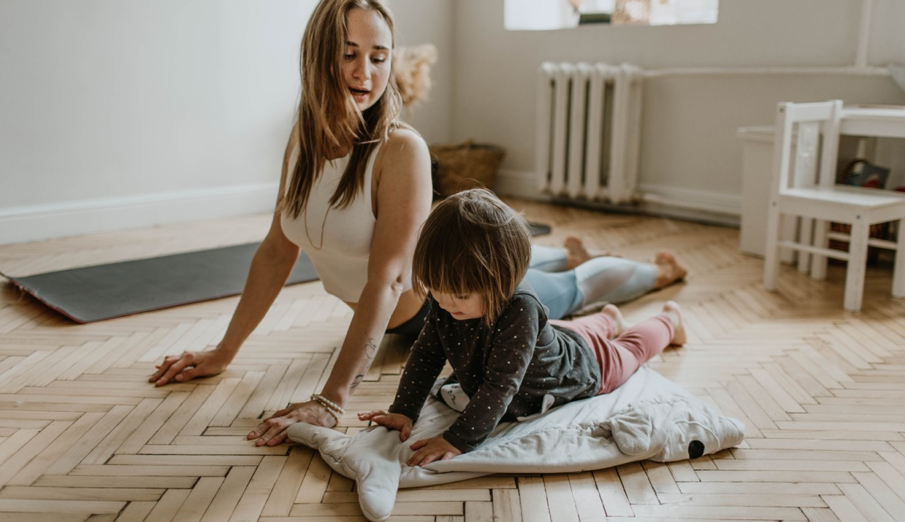
Σε σύγκριση με την αρχική φάση, η οποία απαιτούσε μια μικρότερη ομάδα που εργαζόταν σταθερά για μεγάλο χρονικό διάστημα, η εννέα συνεδριάσεων επιτρέπει την εμπλοκή περισσότερων ατόμων στη διαδικασία. Από το 2022 έως το 2024, 60 επαγγελματίες και 30 γονείς που ζουν στο διαμέρισμα Seine-Saint-Denis θα παρακολουθήσουν το πρόγραμμα.
Πριν από την εμβάθυνση στο πρόγραμμα, μια λέξη σχετικά με τη διαφορά μεταξύ ικανότητας και εκπαίδευσης. Κατά τη διάρκεια μιας εκπαίδευσης, εργάζεστε προς την κατεύθυνση προκαθορισμένων δεξιοτήτων. Κατά τη διάρκεια μιας διαδικασίας ικανοποίησης, εργάζεστε για να βοηθήσετε τους ανθρώπους να αναπτύξουν τη δική τους θέση πάνω σε ένα θέμα που τους επιτρέπει να συλλάβουν νέες δράσεις ή πρακτικές. Αυτό σημαίνει ότι σε μια διαδικασία χωρητικότητας δεν ξέρεις ακριβώς πού πηγαίνεις, καθώς κανείς δεν μπορεί να πει εκ των προτέρων στους συμμετέχοντες πώς θα μοιάζουν αυτές οι δράσεις ή πρακτικές. Αντίθετα, προσπαθούμε να φέρουμε στο τραπέζι διαφορετικά γεγονότα, θεωρίες και εμπειρίες, σχετικά με το θέμα που πραγματευόμαστε, τα οποία μπορεί να προκαλέσουν αντιδράσεις από τους συμμετέχοντες. Τα βίντεο είναι πολύ χρήσιμα για την υποκίνηση μιας ομαδικής συζήτησης και γι' αυτό αξίζει να δημιουργήσετε το δικό σας αρχείο με σχετικό περιεχόμενο.
Επιπλέον, συχνά προσκαλούμε τους ανθρώπους να έρθουν να μας μιλήσουν. Παρακάτω αναφέρουμε τα είδη των θεμάτων που καλύπτουμε συνήθως, αλλά το περιεχόμενο της συνεδρίας θα διαφέρει αναγκαστικά ανάλογα με την εμπειρία των ανθρώπων με τους οποίους θα συνεργαστείτε. Είτε προσκαλέσετε ομιλητή είτε όχι, είναι σημαντικό να διατηρήσετε μια καλή ισορροπία μεταξύ της παρουσίασης νέων γνώσεων και του να αφήσετε τους ανθρώπους να ανταποκριθούν σε αυτές. Το να αφήσετε τους ανθρώπους να απαντήσουν δεν σημαίνει απλώς να τους αφήσετε να εκφράσουν την ατομική τους άποψη. Θεωρούμε ότι κάθε συμμετέχων είναι ένας πολύτιμος συντελεστής της διαδικασίας ενδυνάμωσης. Οι ιδέες και οι συνεισφορές τους είναι εξίσου πολύτιμες με - αν όχι περισσότερο πολύτιμες από - το υλικό που έχουμε προετοιμάσει εκ των προτέρων.
Συγκεκριμένα, κάθε ομάδα του Reason our screens αποτελείται από δεκαπέντε άτομα (δέκα επαγγελματίες και πέντε γονείς). Διοργανώνουμε εννέα συνεδρίες και δύο συνεδρίες παρακολούθησης κατά τους έξι μήνες μετά την ολοκλήρωση του προγράμματος. Κάθε συνεδρία διαρκεί τρεις ώρες. Κάνουμε ένα διάλειμμα στη μέση της συνεδρίας (δεν θέλουμε να καταπονήσουμε τους ανθρώπους πέρα από κάθε λογική). Φέρνουμε μπισκότα στα εργαστήριά μας. Υπάρχει πάντα καφές και τσάι. Όλα αυτά τα μικρά πράγματα έχουν σημασία. Ενώ βρισκόμαστε εκεί για να αντιμετωπίσουμε ένα σοβαρό ζήτημα, έχουμε διαπιστώσει ότι μια από τις καλύτερες στρατηγικές για την καταπολέμηση του ζητήματος της υπερέκθεσης είναι η δημιουργία νέων κοινωνικών δεσμών, νέων σχέσεων, νέων φιλιών. Για να το θέσουμε διαφορετικά, κατά τη διάρκεια των διαδικασιών χωρητικοποίησής μας, το να περνάμε καλά μαζί λαμβάνεται πολύ σοβαρά υπόψη.

Slide 77
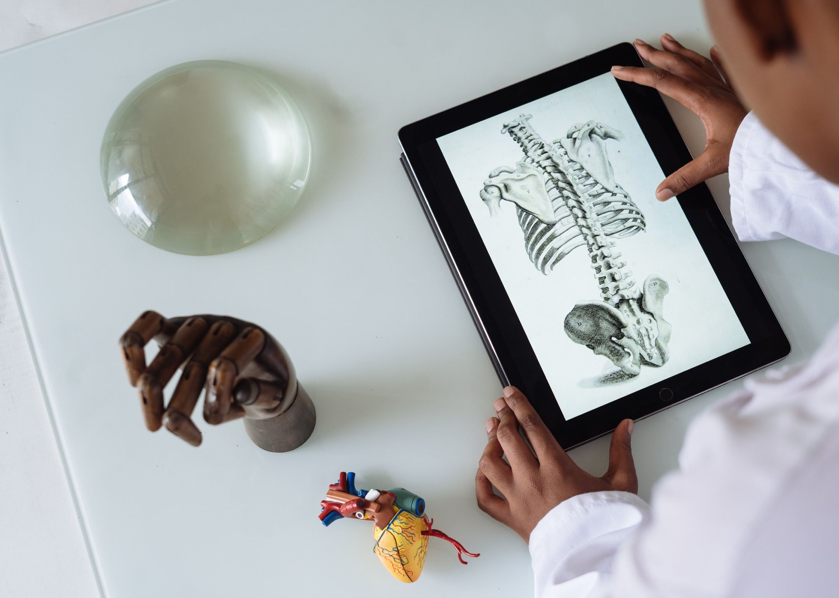
Οι Εννέα Συνεδρίες Ενεργοποίησης
01.
Όλοι εθισμένοι στις οθόνες 78
Τι μας λέει η επιστήμη για την υπερέκθεση στην οθόνη; 78
Γιατί οι οθόνες έχουν ισχυρό αντίκτυπο στα μικρά παιδιά; 79
Η οικονομία της προσοχής και η Captology: οι στρατηγικές των ψηφιακών κατασκευαστών για την προσέλκυση της προσοχής 79
Εθισμός 80
Να μπείτε στη θέση του... 80.
Παιχνίδι και παιχνίδια 81
Τα θεσμικά όργανα: 81
Νέες γνώσεις σχετικά με τις οθόνες, πώς να τις χρησιμοποιήσετε για να προχωρήσετε περαιτέρω 81
`
02.
03.
04.
05.
06.
07.
08.
09.

Slide 78
`
01.
Όλοι εθισμένοι στις οθόνες
Η ερευνητική διαδικασία ξεκινά με την αναγνώριση ότι όλοι είμαστε "εθισμένοι" στις οθόνες. Κανείς δεν μιλάει από "έξω". Είμαστε εδώ για να εφεύρουμε στρατηγικές φροντίδας και για να μας φροντίζουν.
Παρουσιάζουμε τη βάση της μεθόδου που θα ακολουθήσουμε (έρευνα με συνεισφορά - βλ. κεφάλαιο 2) και μερικές από τις έννοιες που χρησιμοποιούμε για να σκεφτούμε το ρόλο της τεχνολογίας σήμερα (φαρμακόν, προλεταριοποίηση - βλ. κεφάλαιο 2 μέρος 1) και πώς θα μπορούσαμε να επινοήσουμε νέες πρακτικές για να καταπολεμήσουμε την υπερέκθεση (χωρητικότητα, διαχωρισμός - βλ. κεφάλαιο 2 μέρος 1 και 3). Ζητάμε από κάθε συμμετέχοντα να συμπληρώσει ένα ερωτηματολόγιο σχετικά με τις τρέχουσες γνώσεις του για τις οθόνες και την πρακτική τους.
Ξοδεύουμε λίγο χρόνο για να χαρτογραφήσουμε τους διάφορους συμμετέχοντες, απαντώντας στις ακόλουθες ερωτήσεις:
Ανησυχείτε για τον αντίκτυπο των οθονών στα μικρά παιδιά;
Πιστεύετε ότι έχετε τα εφόδια για να δράσετε ως οικογένεια σε αυτό το θέμα;
Πιστεύετε ότι έχετε τα εφόδια για να ενεργήσετε επαγγελματικά σε αυτό το θέμα;
Αισθάνεστε την ανάγκη να εμπλουτίσετε τις γνώσεις σας σε αυτό το θέμα;
Νομίζετε ότι έχετε μια λογική χρήση των οθονών;
Αισθάνεστε ότι συμβαίνουν αρκετές ενέργειες στις οθόνες γύρω σας;
Μαζί παρακολουθούμε ένα βίντεο για το πώς χρησιμοποιούν σήμερα οι γονείς τα smartphones με τα παιδιά τους (δείτε στο αρχείο μας εδώ). Τι προκαλεί το βίντεο; Έχει γίνει κάποιος από τους συμμετέχοντες μάρτυρας παρόμοιων καταστάσεων στην ιδιωτική ή επαγγελματική του ζωή; Αφιερώνουμε λίγο χρόνο για να αποφασίσουμε πώς η ομάδα θα παραμείνει σε επαφή. Με ηλεκτρονικό ταχυδρομείο ή με sms; Ποια είναι τα πλεονεκτήματα και τα μειονεκτήματα της κάθε τεχνολογίας;
`
02.
Τι μας λέει η επιστήμη για την υπερέκθεση στην οθόνη;
Κατά την τελευταία δεκαετία, έχει εκδοθεί μεγάλος αριθμός επιστημονικών μελετών σχετικά με την υπερβολική έκθεση στις οθόνες.
Καλούμε έναν εμπειρογνώμονα να μας μιλήσει για αυτές τις μελέτες. Στη Γαλλία, συνεργαστήκαμε με τον παιδίατρο και ερευνητή Eric Osika, αλλά θα μπορούσαν να προβλεφθούν και άλλα είδη προφίλ, αρκεί το άτομο να είναι ενημερωμένο για τις νεότερες μελέτες επί του θέματος.
Περνάμε αρκετή ώρα συζητώντας για τις μελέτες: εκπλήσσονται οι άνθρωποι από τα αποτελέσματα; Τα συμπτώματα που περιγράφονται αντιστοιχούν στα συμπτώματα που παρατηρούν οι άνθρωποι στην καθημερινή τους ζωή;
Παρακολουθούμε ένα βίντεο σχετικά με την πλαστικότητα του εγκεφάλου (δείτε εδώ) και καλούμε έναν βιολόγο να μιλήσει για το γιατί τα μωρά αιχμαλωτίζονται από τις οθόνες και τι συμβαίνει στον εγκέφαλό τους αν είναι υπερεκτεθειμένα (και υποεκτεθειμένα στις κοινωνικές σχέσεις).

Slide 79
`
03.
Γιατί οι οθόνες έχουν ισχυρό αντίκτυπο στα μικρά παιδιά;
Ακόμα και χωρίς τις μελέτες για την έκθεση στην οθόνη, μπορούμε να συμπεράνουμε πολλά για τις επιπτώσεις που έχουν οι οθόνες στα παιδιά εφαρμόζοντας αυτά που ήδη γνωρίζουμε για τις συνθήκες στις οποίες βασίζονται τα παιδιά για να αναπτυχθούν.
Καλούμε έναν βιολόγο να μιλήσει για τη σχέση μεταξύ των γονέων και των απογόνων τους στο ζωικό βασίλειο και για την ιδιαιτερότητα της σχέσης μεταξύ γονέα και ανθρώπινου μωρού.
Παρακολουθούμε ένα βίντεο για τους πιθήκους Rhesus και Harlow (δείτε εδώ), το οποίο δείχνει ότι η ανάγκη για κοινωνικές σχέσεις υπάρχει ακόμη και στα πρωτεύοντα θηλαστικά.
Καλούμε έναν ψυχολόγο να μιλήσει για το πώς αναπτύσσεται το παιδί. Κατά τη διάρκεια των εργαστηρίων μας, έχουμε εστιάσει στις θεωρίες προσκόλλησης, στα διάφορα αναπτυξιακά στάδια και στην έννοια του μεταβατικού αντικειμένου και έχουμε καλύψει ψυχολόγους και ψυχαναλυτές όπως ο D. Winnicott. Mélanie Klein, John Bowlby, T Berry Brazelton, Daniel Stern (διαβάστε το κεφάλαιο 2), αλλά η ακριβής ύλη θα εξαρτηθεί από την εξειδίκευση του ομιλητή.
Παρακολουθούμε ένα βίντεο με το πείραμα του ψυχολόγου Edward Tronick για το ακίνητο πρόσωπο (πρόσβαση εδώ). Κάθε συμμετέχων μιλάει για μια εμπειρία όπου μια τεχνολογία ήρθε να διαρρήξει μια κοινωνική σχέση.
`
Η οικονομία της προσοχής και η καπτολογία:
04.
οι στρατηγικές των ψηφιακών κατασκευαστών για να τραβήξουν την προσοχή
Εάν τα μωρά είναι υπερεκτεθειμένα στις οθόνες, αυτό συμβαίνει συχνά επειδή οι γονείς τους είναι υπερεκτεθειμένοι. Η ευρεία εξάρτηση από τις τεχνολογίες δεν προέκυψε τυχαία. Είναι το αποτέλεσμα των στρατηγικών ψηφιακού μάρκετινγκ, εκλεπτυσμένων από την επιστημονική πειθαρχία ονόματι «καπτολογία».
Παρακολουθούμε ένα απόσπασμα από το ντοκιμαντέρ του Netflix The Social Dilemma (εδώ).
Καλούμε έναν εμπειρογνώμονα να μιλήσει για την οικονομία της προσοχής. Στη Γαλλία, συνεργαστήκαμε με τον Florent Souillet, ο οποίος είναι συγγραφέας και ακτιβιστής (συγγραφέας του βιβλίου Ο πόλεμος της προσοχής), αλλά θα μπορούσατε να φανταστείτε ότι θα μπορούσατε να καλέσετε έναν κοινωνιολόγο, οικονομολόγο ή οποιονδήποτε άλλον έχει μελετήσει την Οικονομία της Προσοχής.
Ρωτάμε την ομάδα: Σε ποιες καταστάσεις δυσκολεύονται να σταματήσουν να χρησιμοποιούν οθόνες; Σε ποιες εφαρμογές επιστρέφουν; Πώς τους κάνει να αισθάνονται όταν περνούν πολύ χρόνο στις οθόνες;

Slide 80
`
05.
Εθισμός
Μπορούμε να βελτιωθούμε από τον εθισμό μόνο αν αναγνωρίσουμε ότι είμαστε εθισμένοι.
Κατασκευάζουμε έναν "χάρτη τρωτών σημείων". Χρησιμοποιώντας post-it, ζητάμε από όλους να σημειώσουν 1) πού χρησιμοποιούν περισσότερο το smartphone τους 2) πότε το χρησιμοποιούν περισσότερο 3) ποιες εφαρμογές χρησιμοποιούν περισσότερο 4) σε ποια διάθεση βρίσκονται όταν το χρησιμοποιούν.
Ζητάμε από όλους να κάνουν μια παρόμοια άσκηση, αυτή τη φορά με μια χαρτογράφηση του πότε είναι πιο πιθανό να δώσουν το smartphone τους στο παιδί τους.
Για καθεμία από τις πιο συνηθισμένες ευάλωτες καταστάσεις, καταλήγουμε συλλογικά σε στρατηγικές για το πώς μπορεί κανείς να αποφύγει την υποτροπή στις οθόνες.
Παρακολουθούμε ένα από τα επεισόδια του Dopamine by Arte (εδώ). Με έναν παιδοψυχολόγο, μιλάμε για το τι σημαίνει ο εθισμός και η εξάρτηση για το μωρό. Ποια είναι η διαφορά μεταξύ της εξάρτησης από τον γονέα, της εξάρτησης από ένα παιχνίδι και της εξάρτησης από ένα smartphone;
Καλούμε έναν από τους γονείς-πρεσβευτές μας να μιλήσει για τον εθισμό του παιδιού της στα smartphones και τις ενέργειες που έχει λάβει για την καταπολέμησή του.
`
06.
Για να μπείτε στη θέση του...
Για να καταπολεμήσετε αποτελεσματικά την υπερβολική έκθεση ή για να μιλήσετε για τις οθόνες χωρίς να φανείτε επικριτικοί, είναι σημαντικό να ξέρετε πώς να "μπείτε στη θέση κάποιου", είτε αυτός ο κάποιος είναι ένα μικρό παιδί, ένας φίλος ή ένας γονέας που αγωνίζεται να μειώσει τον χρόνο που περνάει στην οθόνη στο σπίτι.
Πώς αντιλαμβάνεται το παιδί τον κόσμο; Με έναν βιολόγο, συζητάμε για το πώς το παιδί μπορεί να βιώνει τον κόσμο γύρω του. Σε τι διαφέρει αυτή η εμπειρία από εκείνη των ενηλίκων;
Μαζί, παρακολουθούμε ένα από τα βίντεο που δημιουργούνται αυτόματα στο Youtube Kids (τίτλος: BURIED ALIVE Outdoor Playground Finger Family Song Nursery Rhymes Animation Education Learning Video). Πώς θα μπορούσε να το αντιληφθεί ένα παιδί; Γιατί μας φαίνεται τόσο ενοχλητικό;
Παιχνίδι ρόλων: μπείτε στη θέση του συνομιλητή σας. Προσπαθήστε να υποδυθείτε τις ακόλουθες καταστάσεις:
Στην αίθουσα αναμονής πριν από μια ιατρική εξέταση, ένας γονέας παρακολουθεί το smartphone του.
Κάποιος από την οικογένειά σας δίνει το smartphone του στο παιδί του.
Ένας γονέας φτάνει στον παιδικό σταθμό με το παιδί του να κρατάει ένα smartphone στο καροτσάκι του.

Slide 81
`
07.
Παιχνίδι και παιχνίδια
Όταν σκέφτεστε εναλλακτικές λύσεις για την έκθεση στην οθόνη, ένα από τα σημαντικά θέματα που πρέπει να καλύψετε είναι το παιχνίδι.
Καλούμε κάποιον να μιλήσει για τη σημασία του ελεύθερου παιχνιδιού. Τι συνεπάγεται το παιχνίδι για το παιδί; Πώς το παιχνίδι βοηθά το παιδί να αναπτυχθεί; Ποια είναι η διαφορά μεταξύ του "παιχνιδιού" και του "παιχνιδιού"; Πώς μπορούν οι γονείς να υποστηρίξουν καλύτερα το παιδί στο παιχνίδι;
Υπάρχουν σήμερα πολλά παιχνίδια που έχουν αναπτυχθεί για την εμψύχωση συζητήσεων στις οθόνες. Σε ομάδες, δοκιμάζουμε αυτά τα διαφορετικά παιχνίδια. Ποια είναι τα πλεονεκτήματα του καθενός; Ποιες είναι οι δεξιότητες που απαιτούνται για τη χρήση τους;
`
08.
Τα θεσμικά όργανα: Πώς να εργαστείτε στην τοπική σας περιοχή
Είναι σχεδόν αδύνατο να καταπολεμήσετε μόνοι σας την υπερβολική έκθεση στις οθόνες. Το να γνωρίζετε ποιοι άλλοι δρουν γύρω σας είναι το πρώτο βήμα για να δημιουργήσετε τοπικές συμμαχίες και να ξεκινήσετε από κοινού πρωτοβουλίες.
Προσκαλούμε τους τοπικούς φορείς να παρουσιάσουν τη δουλειά τους σχετικά με την υπερέκθεση. Πώς μοιάζει η προσέγγισή τους; Πώς διαφέρει από τη δική μας; Υπάρχει έδαφος για συνεργασίες;
Σε ομάδες χωρισμένες μεταξύ γονέων και επαγγελματιών, εντοπίζουμε δράσεις που μπορούν να πειραματιστούν στο σπίτι ή στη δουλειά. Ποια είναι τα πιθανά εμπόδια από την υλοποίηση αυτών των δράσεων; Ένα άτομο από κάθε ομάδα παρουσιάζει τα συμπεράσματά του στους υπόλοιπους.
`
09.
Νέες γνώσεις για τις οθόνες, πώς να τις χρησιμοποιήσετε για να πάτε ακόμα πιο μακριά
Πώς συνεχίζουμε να εργαζόμαστε κατά της υπερέκθεσης μετά το πρόγραμμα;
Σε ομάδες των δύο ατόμων, κάθε άτομο ορίζει μια ενέργεια που επιθυμεί να πειραματιστεί μετά την εξέταση των οθονών μας. Παρουσιάζουν τις δράσεις σε όλους τους άλλους στην ομάδα.
Ζητάμε από κάθε συμμετέχοντα να συμπληρώσει ένα ερωτηματολόγιο σχετικά με τις τρέχουσες γνώσεις του για τις οθόνες και την πρακτική τους.
Συλλογική αξιολόγηση του προγράμματος: Τι λειτούργησε καλά; Τι θα μπορούσε να είχε αναπτυχθεί περαιτέρω; Ποιες γνώσεις αποκτήθηκαν; Απαντάμε σε άλλα σχόλια και ερωτήσεις.
Πώς μένουμε σε επαφή; Επιλέξτε ένα εργαλείο για την ανταλλαγή πόρων και ιδεών μετά το πρόγραμμα.

Slide 82


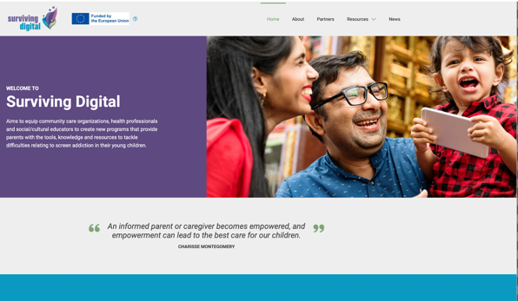








Ακολουθήστε το ταξίδι μας
www.survivingdigital.eu
Η υποστήριξη της Ευρωπαϊκής Επιτροπής για την παραγωγή της παρούσας δημοσίευσης δεν συνιστά έγκριση του περιεχομένου της, το οποίο αντικατοπτρίζει τις απόψεις μόνο των συγγραφέων, και η Επιτροπή δεν μπορεί να θεωρηθεί υπεύθυνη για οποιαδήποτε χρήση των πληροφοριών που περιέχονται σε αυτήν. 2021-1-FR01-KA220-ADU-000033578

